Slide 1
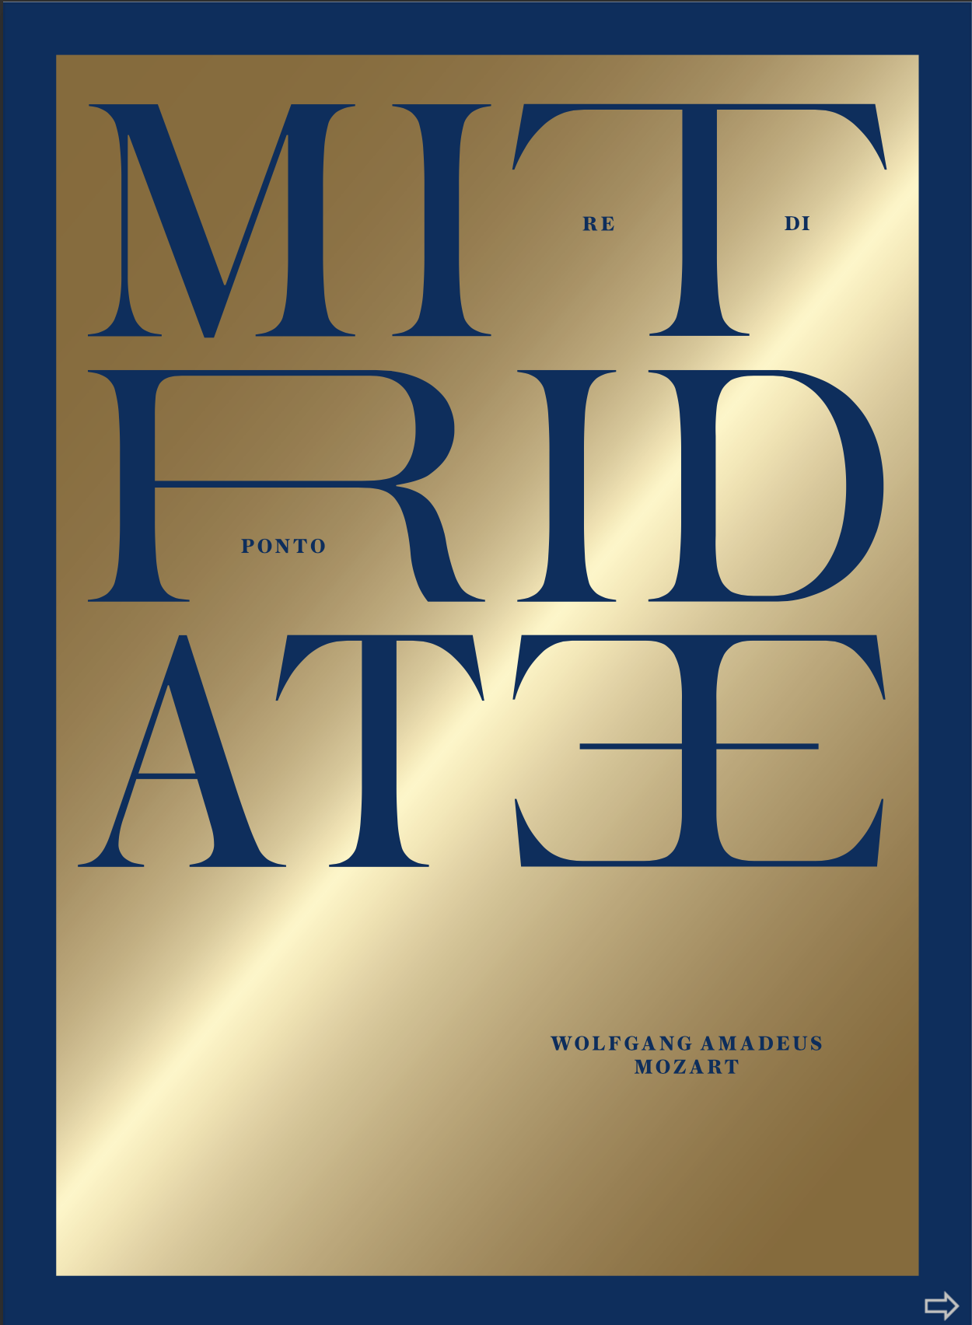
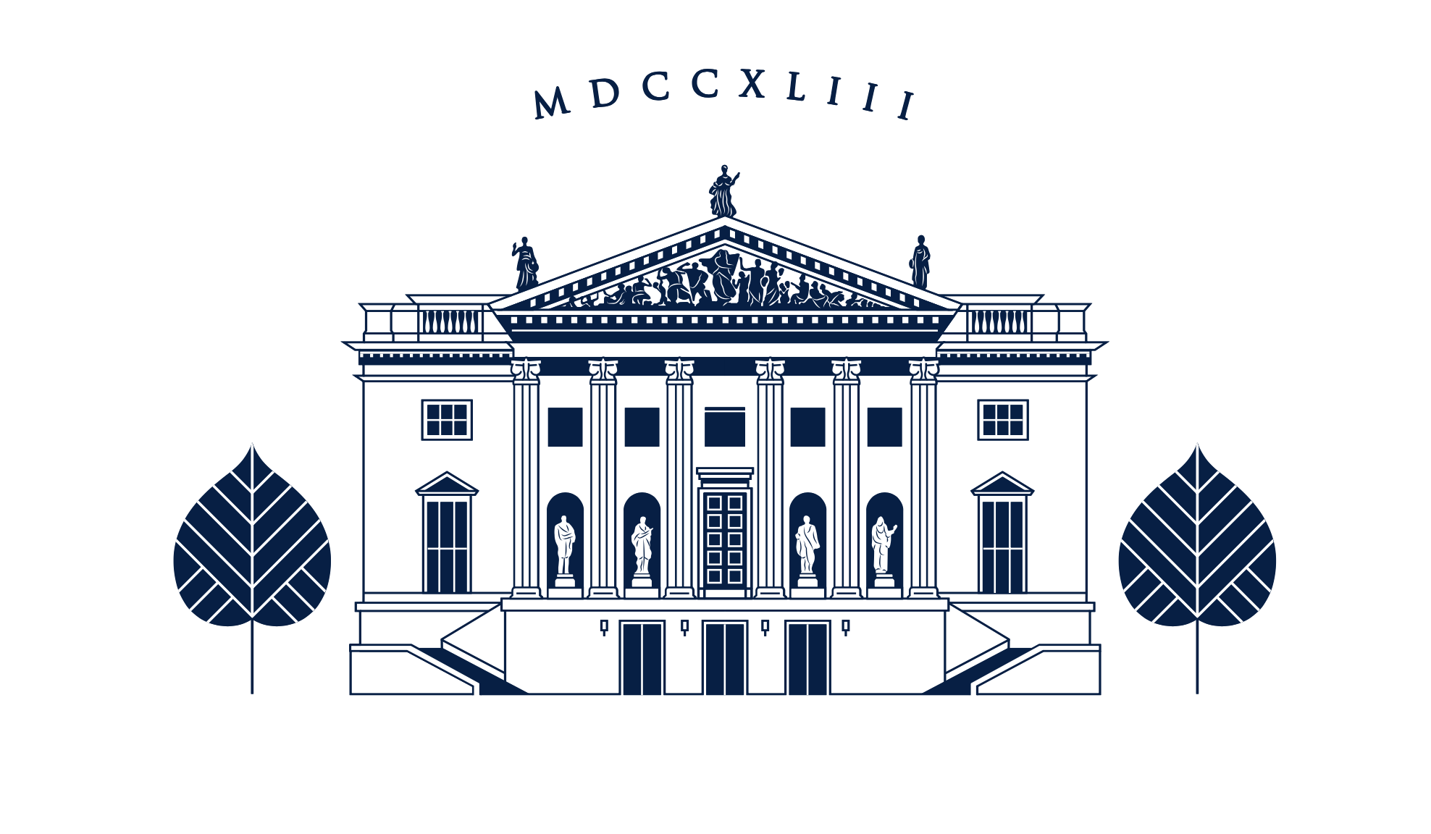
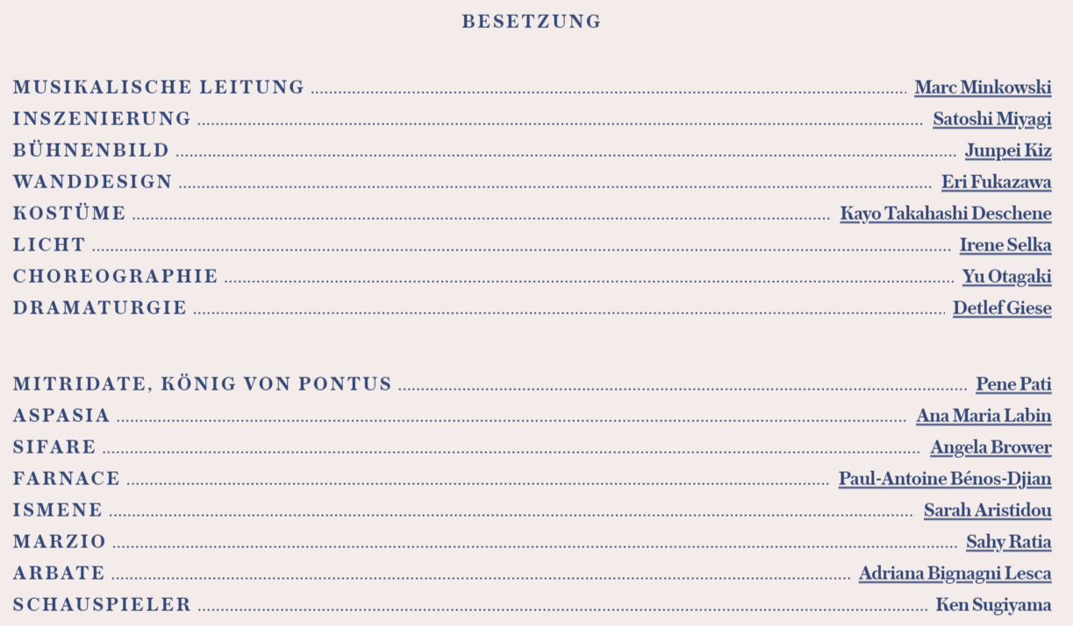

Slide 2
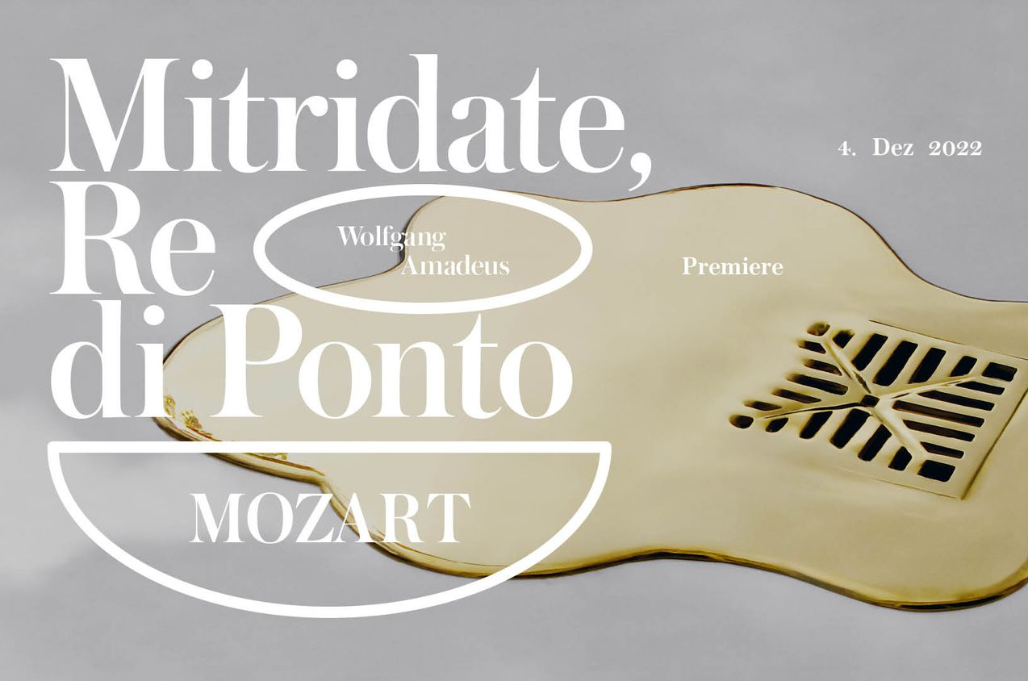

Slide 3
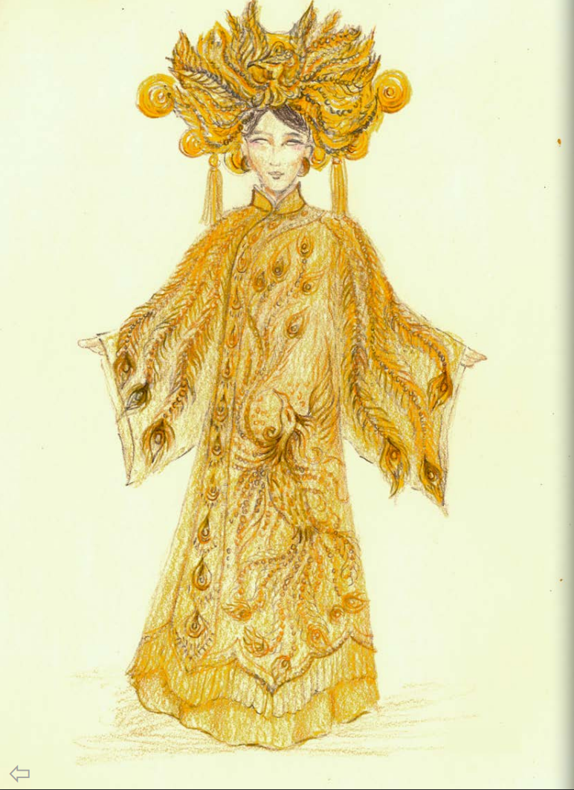
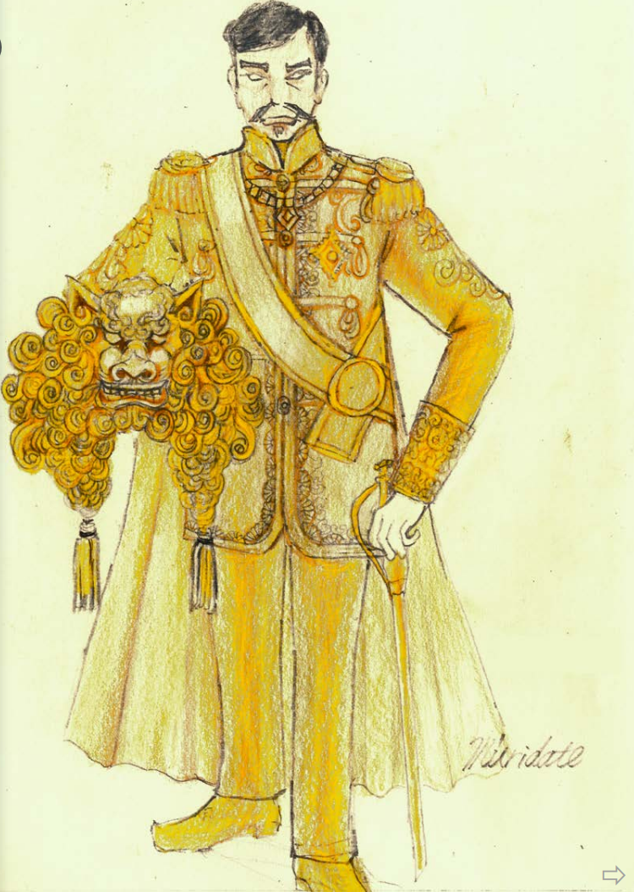
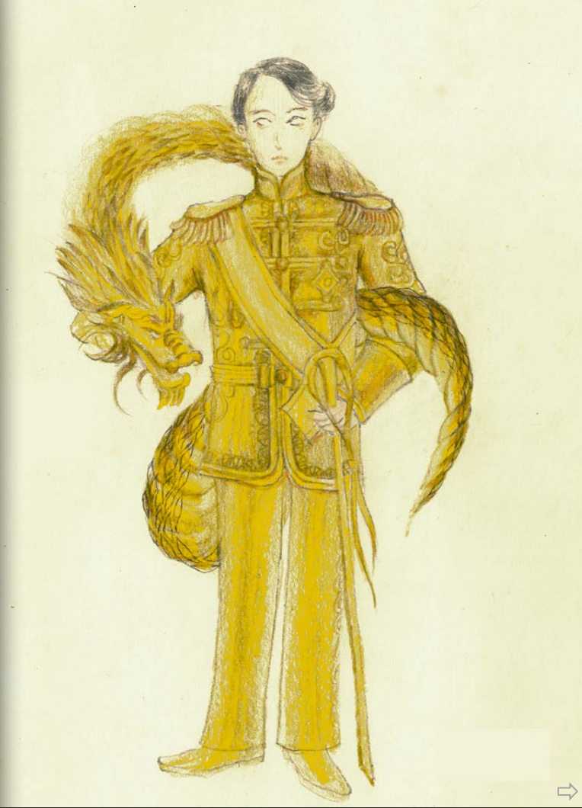

Slide 4
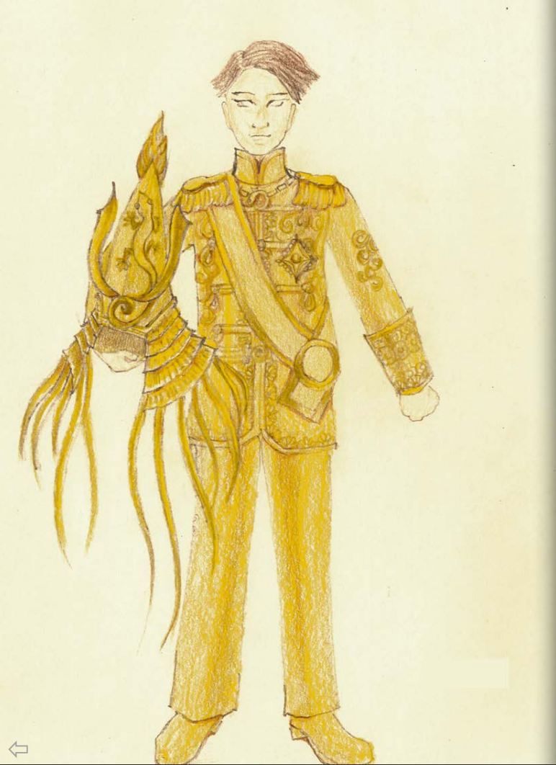
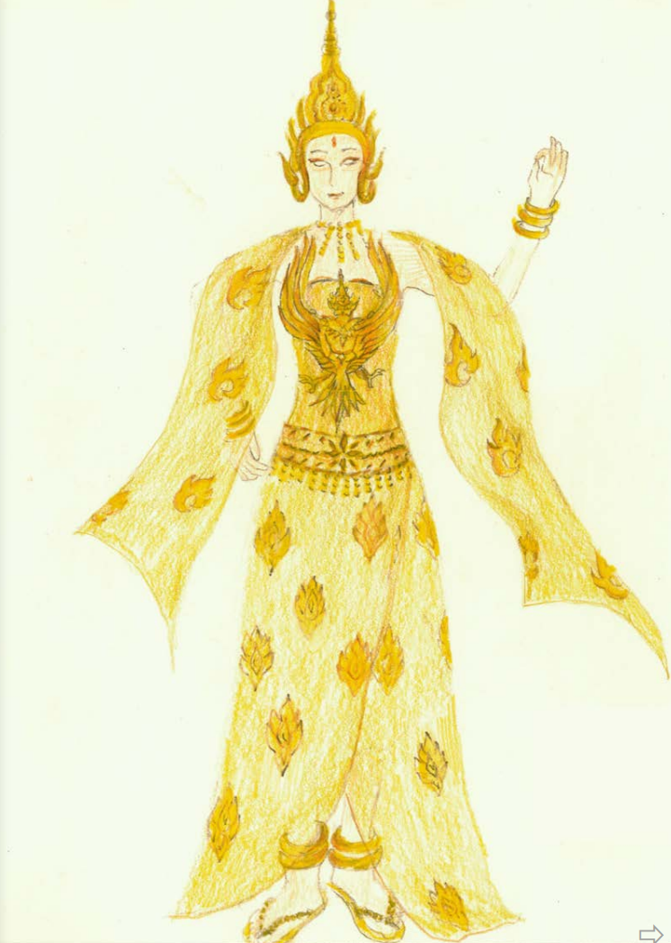
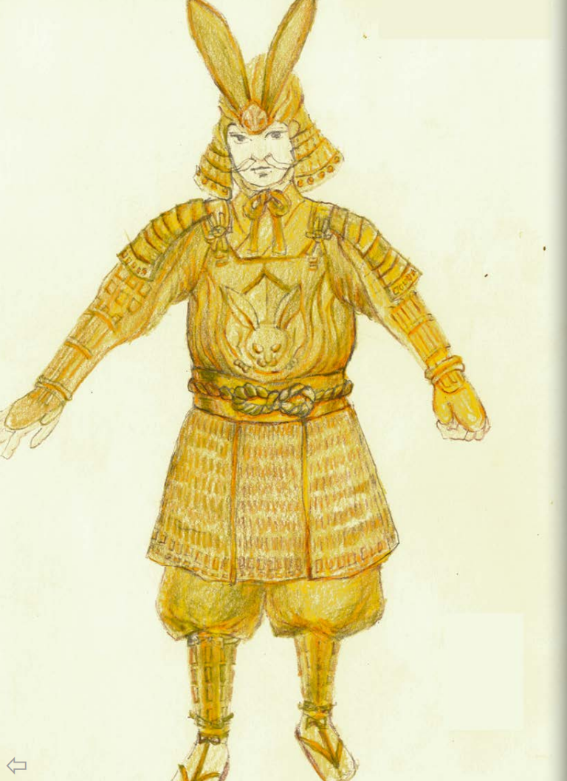

Slide 5
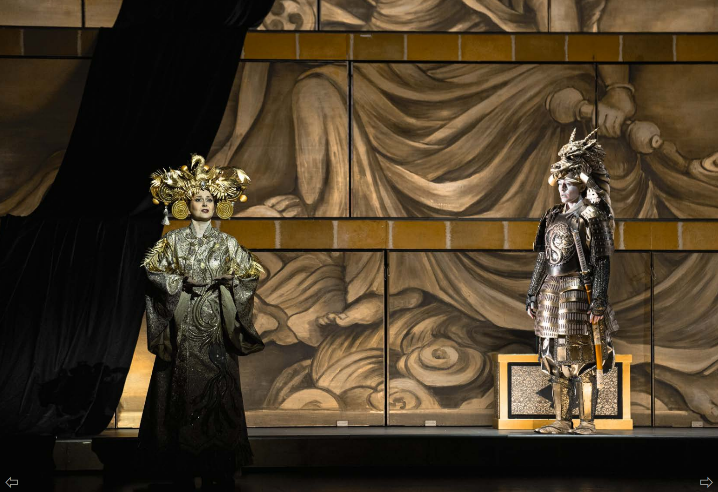
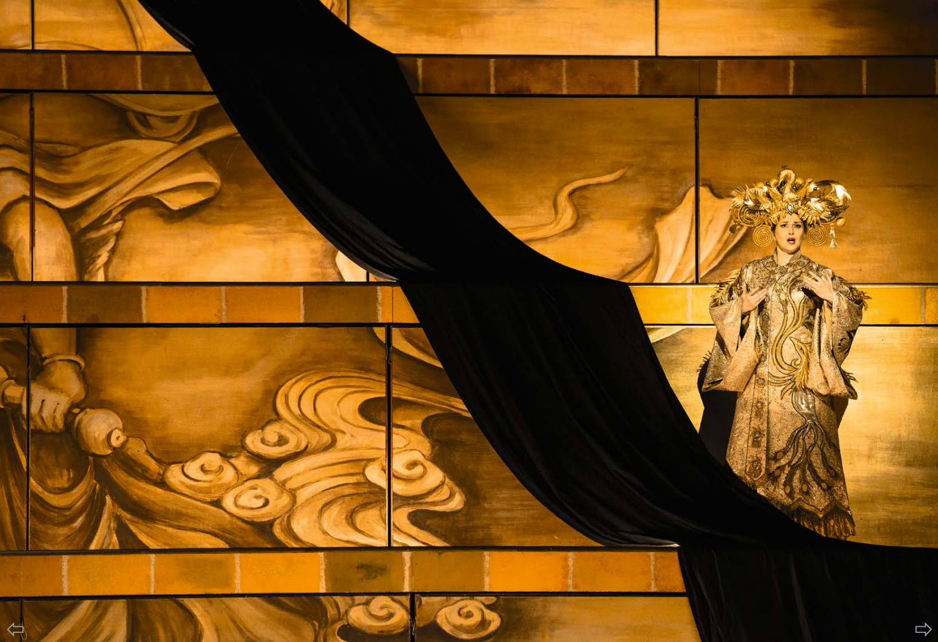
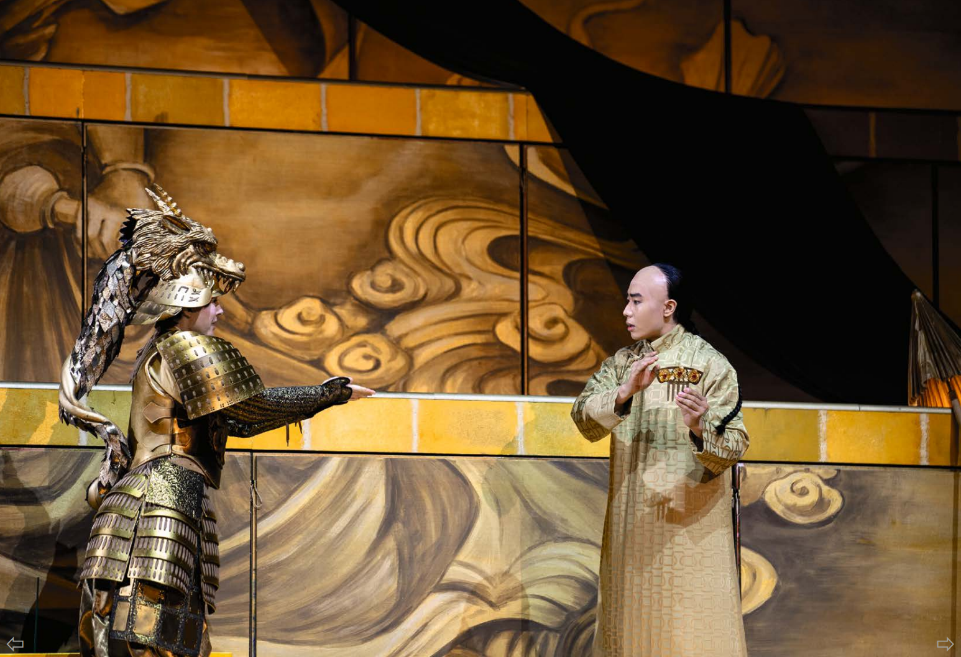
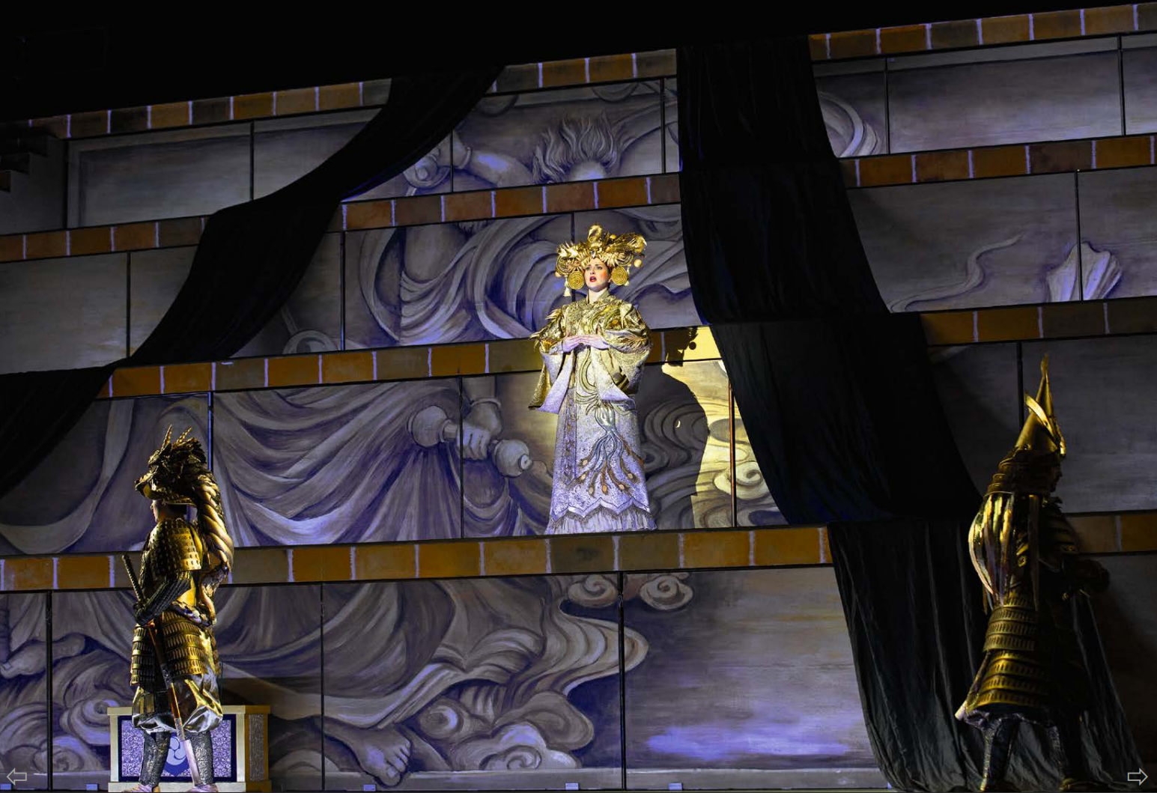

Slide 6
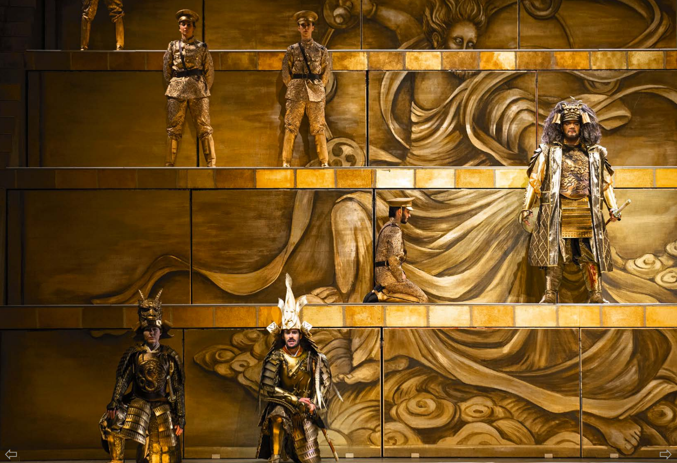
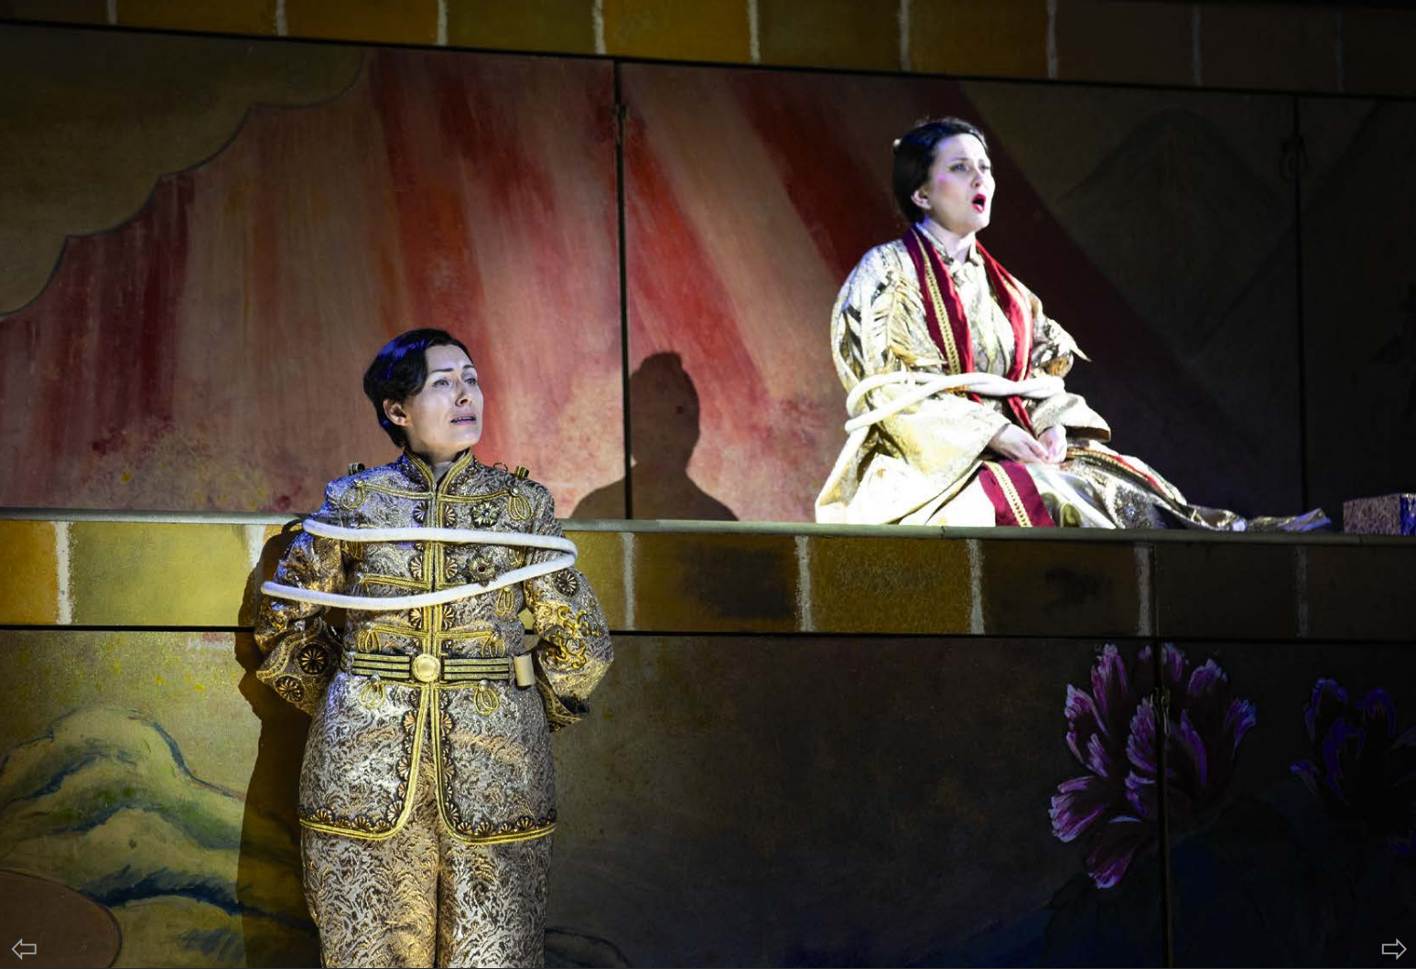
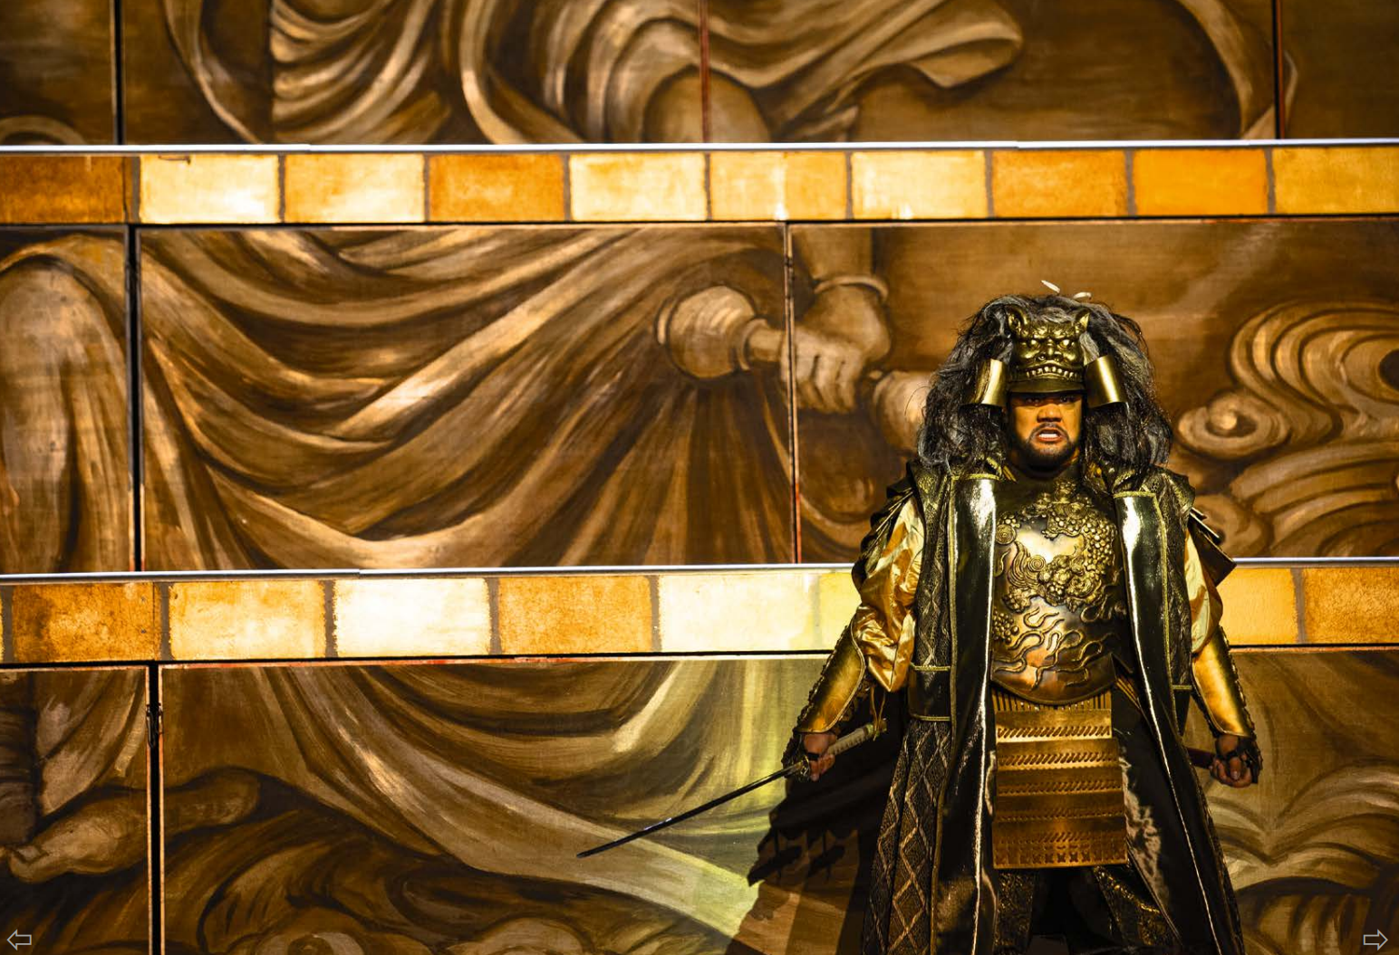
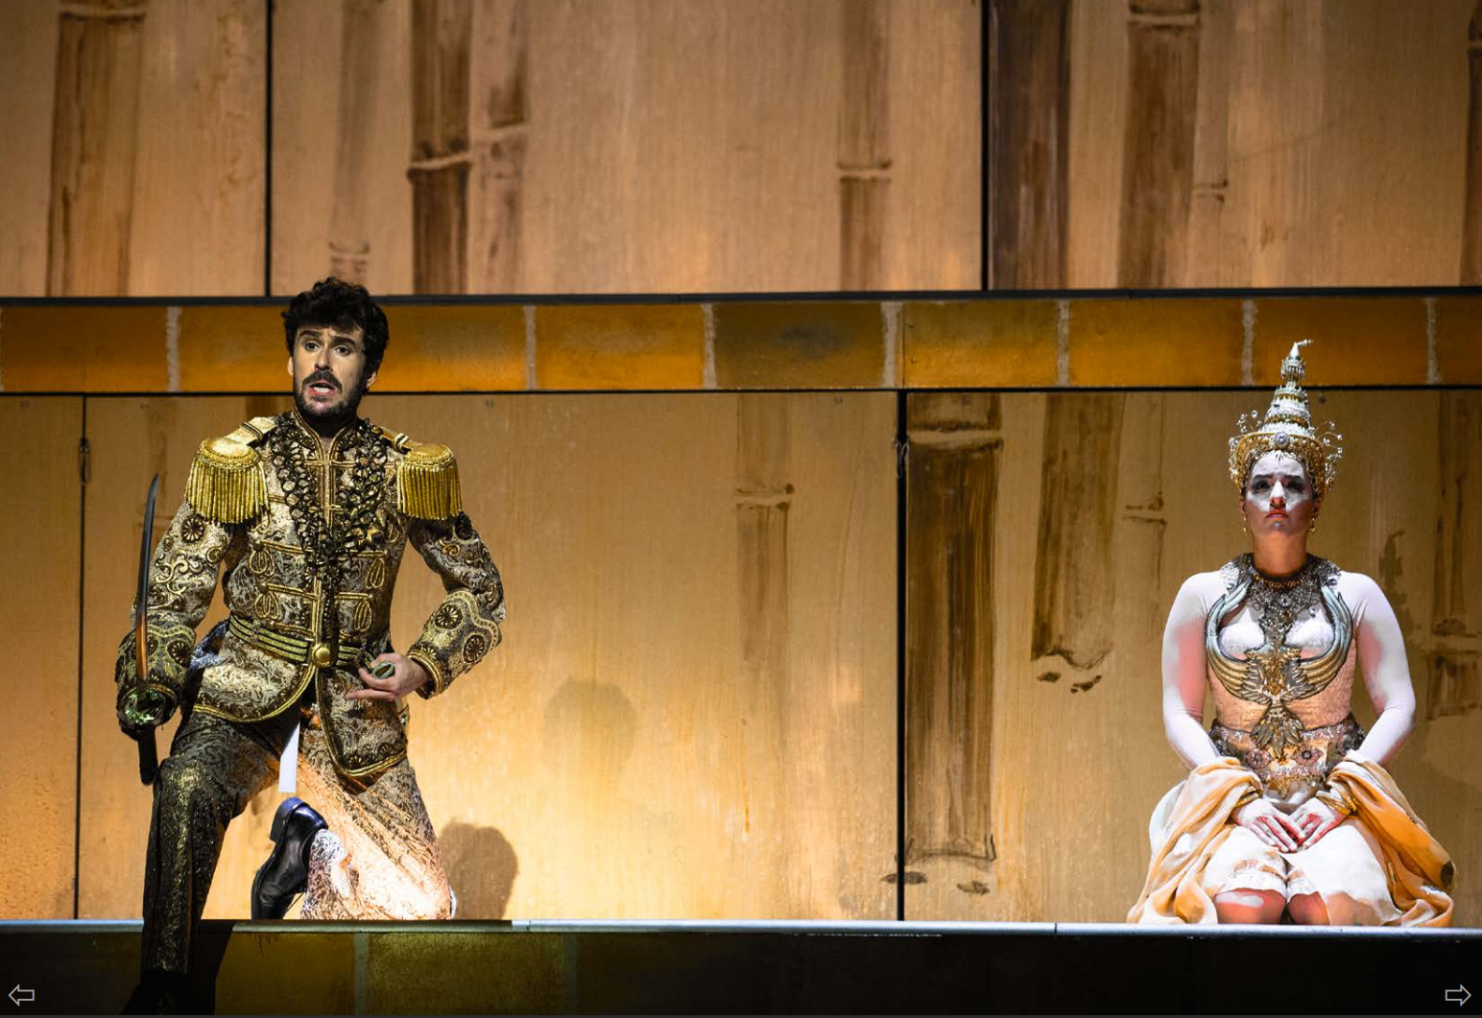

Slide 7
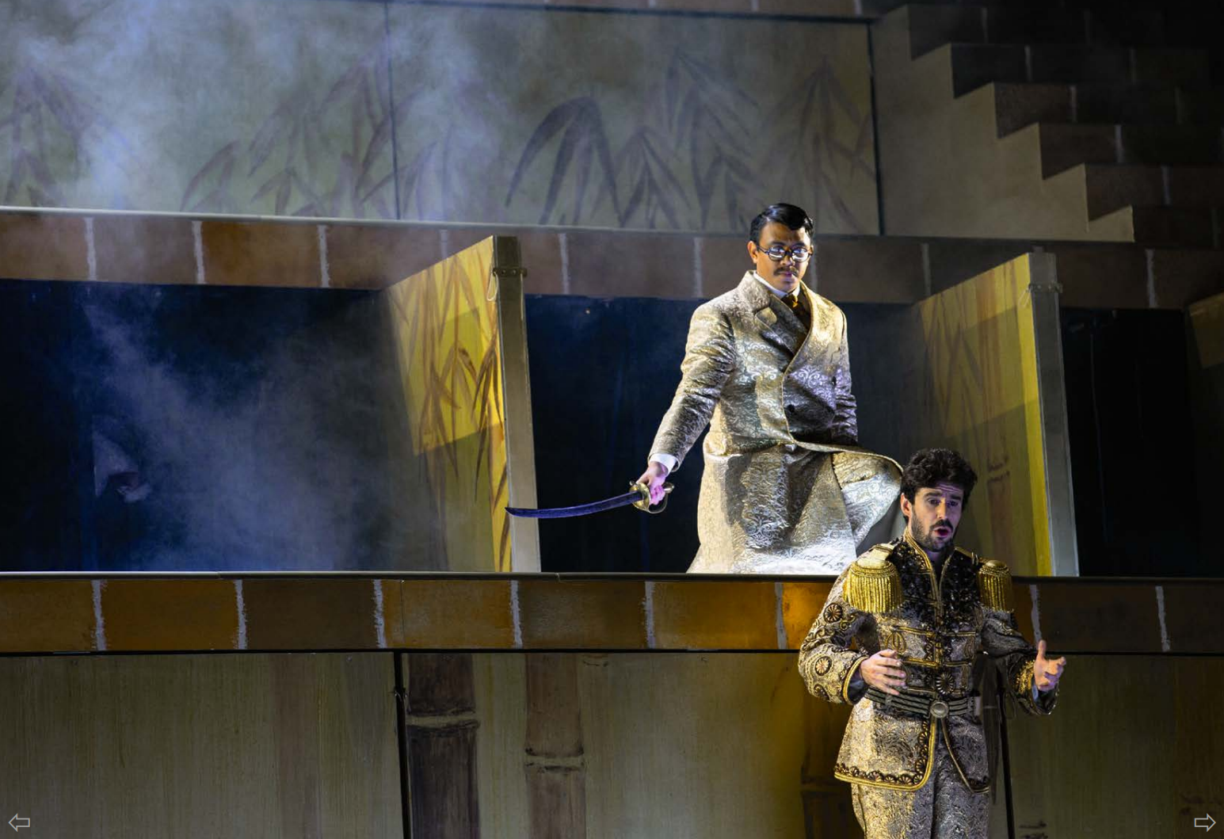
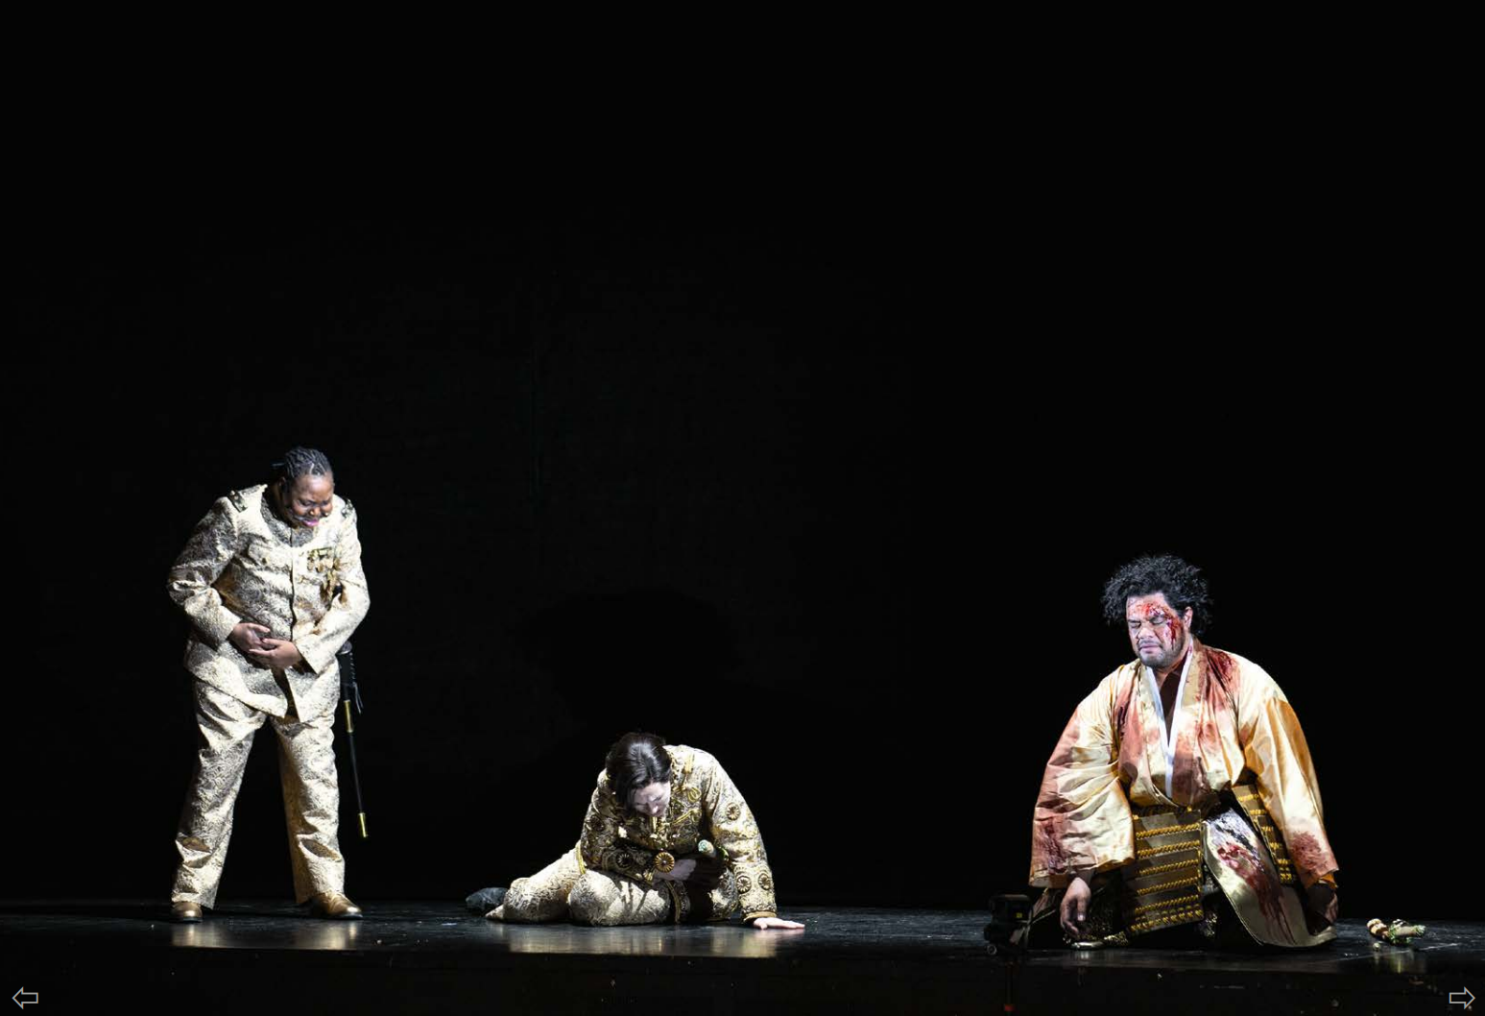
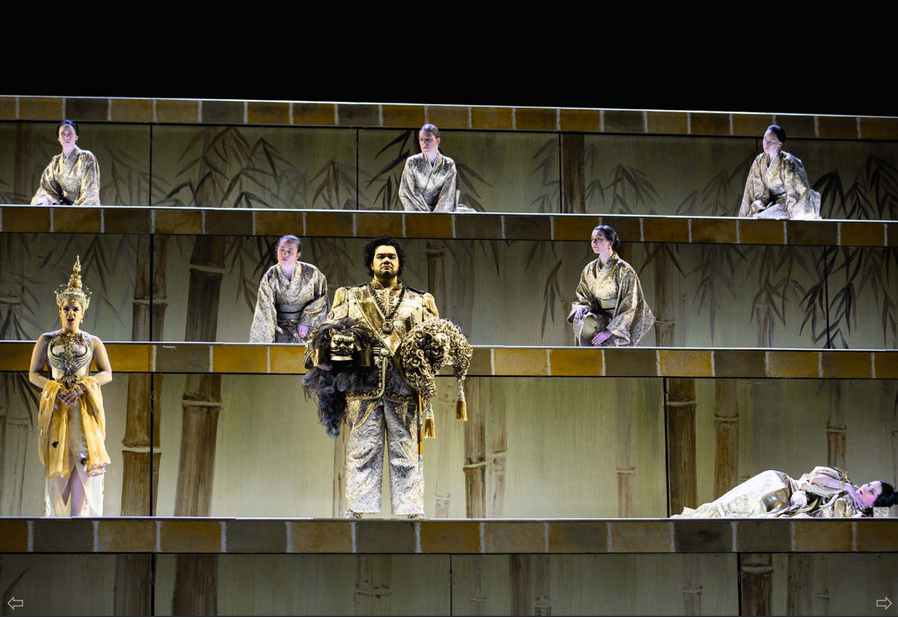
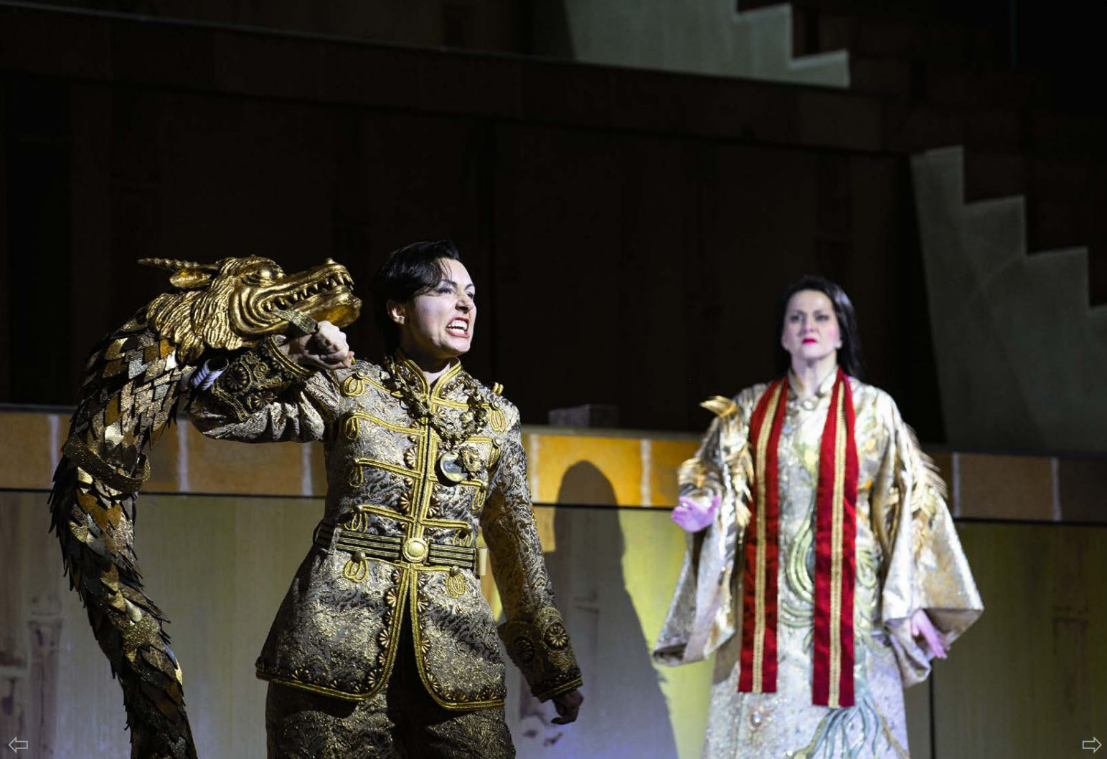

Slide 8

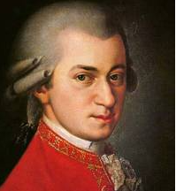
《彭特王米特里达特》(Mitridate, re di Ponto)是14岁少年莫扎特于1770年在意大利旅行途中作曲的歌剧。6年前到巴黎时，父亲雷奥博似乎已经计划着到意大利的旅行，1769年12月，这计划就实现了。这次旅行约持续了1年4个月，使莫扎特在歌剧写作上产生巨大跃进。
莫扎特父子先在意大利北部各地旅行演奏，也到处看歌剧的演出，次年3月底才到米兰。3月12曰在费米安伯爵家演唱的三首咏叹调( K78、79、8 获得肯定，于是马上接受委托谱写歌剧，这就是《彭特王米特里达特》。这部歌剧的写作几经周折，终于在1770年12月26曰在皇家杜卡富剧院首演。据说观众无比狂热，激动地高喊：“大师万岁!”随后在该剧院连续上演20次，每一夜都爆满
剧中人物
米特里达特(彭特王) 男高音
阿丝芭吉亚 (米特里达特的年轻未婚妻) 女高音
席法烈 (米特里达特的儿子，华纳杰的弟弟) 女高音
华纳杰(米特里达特的长子) 女低音
伊芝梅娜 (帕第亚王的女儿) 女高音
马齐欧 (罗马护民官) 男高音
阿巴特 (宁费亚总督) 男高音
第一幕：
第一场：宁费亚城的广场。远方可以看到城门。
彭特王米特里达特把两个儿子和年轻的未婚妻阿丝芭吉亚留在国内，亲自率领军队去跟罗马军打仗，最近流传说国王已战死沙场。弟弟席法烈问宁费亚总督阿巴特，要投靠罗马，还是追随他的领导。阿巴特宣誓对席法烈永远效忠后离去。
这时阿丝芭吉亚出现，唱出咏叹调《威胁这灵魂的命运啊》(Al destin，che la minaccia)，向席法烈诉说他的哥哥华纳杰时常纠缠她，对她甜言蜜语，席法烈听后唱出咏叹调《我的心静静地忍耐着》(so- ffre il mio cor con pace)，答应保护她。
第二场：维纳斯神殿。
华纳杰强迫阿丝芭吉亚和他结婚，席法烈及时前来保护她，于是两个兄弟就冲突起来。阿巴特前来宣布说，国王突然平安归来。他劝两位王子说，在严厉的父 王面前，兄弟反目绝对一无是处。阿丝芭吉亚听到这消息，开始为自己对席法烈的爱感到苦恼，而且担心因此使席法烈惹祸上身，於是唱出咏叹调《由於充满痛苦》 (Nel senmi palpita)，说她的心脏因此猛跳，不知该如何化解这不安。唱完就悲伤地离开。
这对兄弟由于父王已经回来，又言归於好，席法烈随即退场。罗马护民官马齐欧登场，他向华纳杰劝说和罗马结盟，未料华纳杰真的心动了。
第三场：宁费亚的港口。
国王带着华纳杰的未婚妻伊芝梅娜归国。国王斥责儿子们违反自己的命令，把柯基斯和彭特丢下不管，任意到宁费亚来，然后要大儿子把伊芝梅脑恍待到皇 宫。这时她唱出咏叹调：《在爱人之前》(In faccia all’oggetto)，伊芝梅娜已经发觉招待她的华纳杰态度冷淡。
大家都离开后，国王告诉阿巴特自己所以传出战死消息，是用以考验一下两个儿子的态度，然后问他结果如何。阿巴特报告说，华纳杰做出了背叛行为，而席 法烈则忠诚不二。国王听了就唱出咏叹调：《叛逆的忘恩儿子啊》(Quel ribelle e quell’ingrato)，对长子的恶行极为愤慨。

Slide 9
第二幕：
第一场：皇宫内的一室。
伊芝梅娜对华纳杰悲诉说，以前对她立下的爱的盟誓，而今已消失到何处，华纳杰辩解因两人远离后热情冷却了。当伊芝梅娜威胁说要禀告父王时，他说随你便，唱出：《把我过去的事都告诉国王吧》(va，I’error mio palesa)，唱完就走了。
这时国王来到，伊芝梅娜便把事情始末一五一十都抖出来。国王听了很生气，然后劝她和席法烈结婚。国王也发觉阿丝芭吉亚对自己很冷淡，误以为她跟华纳杰恋爱了。于是把席法烈叫来，告诉他阿丝芭吉亚和华纳杰的背叛，要他转告这两人国王在生气，唱完退场。
接着，席法烈便问阿丝芭吉亚：“你是不是真的爱上哥哥?”她终于告白说：“我所爱的是你。”席法烈听后唱出：《我必须远离你》( Lungi da te)，因为内心虽然爱着她，但这是不义之爱，感到无比痛苦。唱完他便离开。阿丝芭吉亚也感到非常苦恼，唱出：《这是肝肠寸断的痛苦》(Nel grave tormento)。
第二场：米特里达特王的军营。
国王命令华纳杰向罗马进攻，但儿子却反对说这是不智之举。席法烈则表示，愿意带兵应战。这时罗马护民官马齐欧来到，国王得悉华纳杰和他有来往，极为 愤怒，命令部下把华纳杰逮捕。然后要马齐欧把此事转告给罗马，并且把他驱逐出境。华纳杰不服气地说：“背叛者不只是我一个人，获得阿丝芭吉亚之爱的男人， 是席法烈!”
于是国王便叫来阿丝芭吉亚，告诉她自己又得前往沙场，命令她和儿子席法烈结婚，借此试探她的心意。但阿丝芭吉亚却冷静回答：“我是国王的妻子”，而 国王又追问说：“那么你是爱华纳杰了?”最后她终于透露出自己所爱的人是席法烈。国王听了愤怒地唱出：《我要抛弃慈悲了》，唱完便离开。席法烈和阿丝芭吉 亚在这种无法收拾的局面下，只好决定同时殉情。
第三幕：
第一场：空中花园。
伊芝梅娜向国王为两位王子乞求慈悲后离去。紧接着阿丝芭吉亚也来诉述席法烈是无辜的，但国王根本不相信她的话。这时阿巴特进来报告说，罗马军进攻而 来，国王即刻带兵迎战。有人把一杯毒药送到阿丝芭吉亚处，她便明白自己难逃一死，于是对天国的精灵们悲诉，唱出小咏叹调《苍白的阴魂呵》，说他们在极乐净 土俯视着她的悲哀。
当阿丝芭吉亚举杯想喝下毒药的刹那，被伊芝梅娜救出的席法烈及时赶到，把毒杯抢过来丢弃，并且告诉她为了救助父王，他必须立刻赶赴沙场。
第二场：通往宁费亚城墙的楼塔牢房。
马齐欧攻打进来，把华纳杰救出。
第三场：宁费亚皇宫的大厅堂。
国王重伤后，由席法烈护送下回到皇宫。这时国王明白席法烈是忠诚又孝顺的，表示要把王位和阿丝芭吉亚赐给他。这时伊芝梅娜跑进来禀告说，华纳杰也悔 悟了，于是放火把罗马军的船只都烧光，乞求国王大发慈悲，赦免他。国王很愉快地宽恕大儿子，然后溘然崩殂。接着大伙儿便齐声高喊：“和罗马势不两立!抗战 到底!”

Slide 10
ACT II
伊斯墨涅对法纳斯的背叛感到非常失望。 她威胁要告诉 Mitridate，但 Farnace 警告 Ismene，Mitridate 也可能会对她进行报复。 但是米特里达特已经意识到了这一情况，并想判处法纳斯死刑，因为他在言行上冒犯了伊斯墨涅和他的父亲。 伊斯墨涅被告知忘记法纳斯，而是嫁给西法雷，米特里达特认为他是他的好儿子。 因战争等了一段时间后，米特里达特终于要将阿斯帕西娅带到祭坛前结婚。 但她向他明确表示，她只是在履行职责，而不是她的愿望。 Mitridate 首先怀疑 Farnace 是 es - tranging Aspasia from him； Sifare 被要求提供帮助，并让 Aspasia 知道 Mitridate 的愤怒如果被激怒可能是毁灭性的。 当 Sifare 听说 Aspasia 据说更愿意嫁给 Farnace 时，他吓坏了。 然而，正如她向他承认的那样，并不是 Farnace，而是 Sifare 吸引了 Aspasia 的心。 Sifare 看到了他面临的难题：Aspasia 的爱，他如此渴望，现在是相互的，违背了他自己对父亲保持忠诚的承诺。 两个恋人决定不表露他们的感情。 在 Aspasia 的建议下，Sifare 计划离开该国一段时间，即使她会因此而受苦。 米特里达特号召他的儿子们再次与罗马人作战。 他想在罗马直接面对他们，就在国会大厦，进行他的报复。 Farnace 将留在 Pontus 以保护 Ismene 身边的亚洲土地。 法纳斯认为进攻罗马的计划注定要失败，并请求签订和平条约。 与 Farnace 一起抵达 Nin fea 的 Marzio 提出与罗马谈判，Mitridate 愤怒地拒绝了：Farnace 被捕，Marzio 被驱逐出境。 他宣布他将很快带着一支罗马军队返回并寻求对米特里达特的胜利。 感到被遗弃的法纳斯向他的父亲透露了阿斯帕西娅和西法尔之间的秘密爱情。 Mitridate 一开始并不相信他。 尽管她有相反的倾向，阿斯帕西娅还是想履行她的职责并嫁给米特里达特。 Mitridate 意识到她真正爱的人是 Sifare。 他认为自己受到了侮辱，并宣布他希望对阿斯帕西娅和他的两个儿子进行可怕的报复
INTERMISSION
Sifare 试图说服 Aspasia 嫁给 Mitridate 以避免更多的不幸。 但 Aspasia 拒绝向想要严厉惩罚 Sifare 的复仇国王伸出援手。 她宁愿与心爱的人同归于尽。 充满痛苦，帕西亚和西法尔想到等待着他们的共同死亡。
ACT III
Ismene 恳求 Mitridate 放过 Sifare 的性命。 阿斯帕西娅也为他辩护：她自己就是应该受到惩罚的有罪的一方。 但 Mitridate 并不怜悯：Aspasia 和 Sifare 都将遭受他的报复。 Arbate 带来了罗马入侵的消息，这迫使 Pontus 的军队逃离。 Mitridate 召集了他所有的力量，怀疑黑暗的命运和他的垮台。 阿斯帕西娅打算用毒药自杀。 她想以自己的方式离开这个世界，在阴影的国度中寻找平静。 在最后一刻，Sifare 阻止了她，然后冲向他父亲帮忙。 马尔齐奥将法纳斯从地牢中解救出来。 他给了他本都国王的角色，作为罗马的封臣。 但是 Farnace 决定改变立场并起来反对罗马人：他想通过忠于自己的国家来获得名望和荣誉。 米特里达特从战斗中归来，并没有被打败，而是因为自己的过错受了重伤。 接近死亡，但他很高兴，他重新承认勇敢地与罗马人作战的法纳斯是他真正的儿子。 Mitridate 死了，宽恕了所有人。 他的两个儿子 Aspasia、Ismene 和 Arbate 都承诺永远不会向罗马投降。
SYNOPSIS
米特里达特 Mitridate，Pontus国王，正在对罗马共和国发动战争。 两军已经交锋三次，如今，米特里达特被罗马统帅庞培Pompeius彻底击败。 在最后的战斗中，他的两个儿子各自独立前往黑海的港口城市宁菲亚 Ninfea ，与米特里达特的年轻未婚夫阿斯帕西娅Aspasia一起等待父亲归来。 但是米特里达特散布谣言说他在与罗马人的战争中被杀
ACT I
Arbate，Mitridate 在 Ninfea 的忠实摄政王，承诺支持 Sifare。 Aspasia 要求 Sifare 保护她免受他兄弟 Farnace 的挑逗。 Sifare 认为这个请求表明了 Aspasia 对他的暗恋，从而回报了他自己的感情。 Farnace 和 Sifare 将自己视为争夺 Aspasia 青睐的竞争对手，尽管她仍然忠于 Mitridate。 Arbate 告诫两人要和睦相处，谨慎行事，并宣布 Mitridate 还活着，很快就会到达港口。 Aspasia 感到情绪激动，Farnace 和 Sifare 同意不透露他们对 Aspasia 的任何感情。 法纳斯还与罗马人签订了一项秘密协议，这将使他在米特里达特可能倒台后处于有利地位。 他提醒罗马保民官马尔齐奥，如果他试图夺取本都王国的权力，他承诺会支持他。 米特里达特的到来是值得庆祝的：虽然他没有凯旋归来，但他仍然骄傲自信。 他的随从包括伊斯墨涅公主，他将她带到宁菲亚成为法纳斯的新娘。 米特里达特指责这两个儿子在他与罗马人的战争中没有足够支持他。 伊斯梅内觉得自己被她所爱的法纳斯拒绝了：她已经怀疑等待她的只有痛苦。 Mitridate 向 Arbate 吐露，他是散布自己死亡谣言以测试儿子们忠诚度的人。 Arbate 反过来表明，Farnace 毫不犹豫地通过公然垂涎 Aspasia 来背叛 Mitridate。 相比之下，Sifare 似乎只关心国王和国家的福祉。 这让 Mitridate 感到安慰； 他要求 Arbate 向 Sifare 传达他的父爱，但要密切注意 Farnace。 如果事实证明法纳斯爱着阿斯帕西娅，而她也爱着他，他就应该受到严惩。

Slide 11

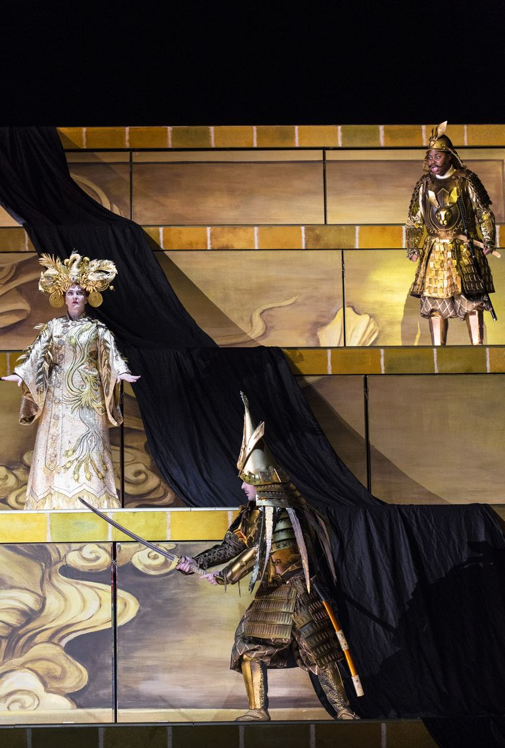
沃尔夫冈·阿马德乌斯·莫扎特曾三次前往意大利旅行，每一次都带来了持久的印象和体验。 他在 14 岁和 15 岁生日前开始了第一个，第三个在他 17 岁生日几周后结束。 这些年是这位年轻作曲家发展的决定性岁月，由于他杰出的才华，他被寄予厚望，在他的艺术道路上迈出了重要的一步。 意大利以多种不同的方式为他提供灵感；自然、文化和人民对他的刺激同等重要。 最重要的是，他接触到歌剧和教堂音乐，在文化生活丰富的大中型音乐中心，接触到政界、社会、艺术和音乐方面的有影响力的人物。 然而，最重要的是，他作为一名作曲家继续发展——他被聘为大型委托作品和小型作品。此外，他还创作了许多临时作品，不断完善他的创作和技术技能。 年轻的莫扎特到处测试他的杰出才能——根据传统的作曲和形式理论以示范作曲的形式——他给出了“科学的例子”，作为演奏者和音乐创作者，他在很大程度上激发了他的听众，甚至很少被迷住。 父亲利奥波德发起并陪同的意大利旅行，尤其是为了可能的有利可图的工作，其中第一次持续了大约一年零一个季度，第二次持续了整整四个月，第三次持续了大约相同的时间，也表明有时热烈的反应和辉煌的成功的缺点：在乡村道路上漫长、艰巨、总是危险的马车旅行，对疾病的合理恐惧和永久的执行压力，很容易导致雄心勃勃的项目失败. 而这一切对于一个介于童年和成长之间的年轻人来说。 这三个旅程的站点对莫扎特的艺术和个人生活非常重要，连同他们的许多活动和事件，都记录在00这里
沃尔夫冈·阿马德乌斯·莫扎特 (Wolfgang Amadeus Mozart) 曾三次前往意大利，每一次都给他留下了深刻的印象，包括成长经历。 第一次是在他 14 岁到 15 岁时开始的，第三次是在他 17 岁生日后的几周。 对于这位因才华出众而被寄予最大希望的年轻作曲家而言，那是他在艺术道路上迈出重要一步的决定性岁月。 意大利在很多方面为他提供了灵感。 他对自然、文化和人民都同样感兴趣。 他主要接触歌剧和教堂音乐以及大中型音乐中心丰富的文化生活，在那里他结识了来自政界、社会、艺术和音乐界的有影响力的人物。 最重要的是，他作为一名作曲家继续发展：他被委托创作大型作品和较短的作品，他还创作了许多临时作品，以此他可以继续磨练他的创造力和技艺。 年轻的莫扎特无处不在，根据传统和声和形式的规则，以示范性作品为幌子进行“科学测试”，展示了他的杰出才能，让他的听众无论是作为乐器演奏家还是作为作曲家都激动不已，甚至让他们眼花缭乱以他的能力。 这些意大利旅行是由他的父亲利奥波德发起并陪同的，尤其是为了获得可能有利可图的职位。 第一个持续了大约十五个月，第二个大约四个月，第三个也一样长。 但他们也展示了他热情接待和辉煌成就的另一面：在乡间公路上乘坐马车艰难、总是危险的许多小时旅行，对疾病的合理恐惧，以及持续不断的工作压力，这可能已经容易导致雄心勃勃的项目失败。 所有这一切都是为了一个介于童年和成年之间的年轻人。 下面记录了这三个旅程中的站点，这些站点对莫扎特的艺术和个人轨迹非常重要，包括许多活动和事件。

Slide 12
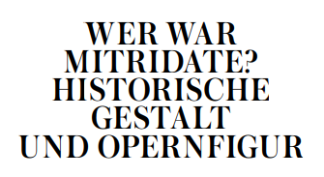
他与罗马帝国打了三场战争，成为真正强大的对手。 米特里达梯六世。 几十年来，本都国王尤帕托 (Eupator) 对罗马的扩张主义运动进行了激烈的抵抗。 他是那些散发出特殊魅力的古代统治者之一，因为一方面他属于一个对我们来说常常很陌生的世界——东方——但另一方面他直接干预了他那个时代的政治游戏欧洲的边缘。 让·拉辛 (Jean Racine) 在他的一部戏剧中将他描绘成一个悲剧英雄——而在莫扎特 (Mozart) 以多面音乐为特征的歌剧中，他引起的怜悯多于反感。 但是这个米特里达梯是谁，他在历史上的地位如何？ 生于公元前 132 年左右。 他很快登上了本都王国的王位，本都位于黑海南岸的小亚细亚（今天的土耳其），在文化上基本上属于希腊。 这位看似精力充沛的国王巩固了自己的权力和影响力，将他的帝国扩展到海的另一边，例如克里米亚半岛，也扩展到高加索地区，并成为该地区乃至更远地区的决定性力量因素。 随着罗马人的领土不断扩大，并通过他们的亚洲行省与本都直接接触，其中包括小亚细亚前佩加蒙王国的部分地区，米特里达梯不可避免地走向一场冲突，最终导致激烈的军事冲突被卸载. 他在军事上装备精良，于公元前 88 年冒险。 对内乱动摇的罗马共和国的第一次打击。 整个小亚细亚都在他的控制之下——米特里达梯还在希腊开展活动以击退罗马人。 作为一个有能力的战略家和组织者，他建立了一个运作良好的行政机构，以及一支强大的军队和一支强大的舰队。 有一段时间，国王是世界这一地区的绝对统治者，与亚美尼亚国王蒂格拉内斯结盟，同时也是他的女婿。
然而，罗马在苏拉的领导下发起了反击，苏拉当时是亚洲省的总督，后来成为台伯河的独裁者。 他成功地将庞提亚人赶出了希腊，并基本上将他们安置在了原位。 第二次，尤其是第三次米特里达梯战争，罗马历史学家很快就称这些冲突为罗马历史学家所称，带来了进一步的权力转移，有利于罗马，最终以米特里达梯的毁灭性失败告终，这是由罗马将军庞培交给他的公元前 63 年。 在Lucullus已经严重添加之后添加。 然而，在过去的几年里，米特里达梯斯在对抗军事优势的罗马人时多次取得了不仅仅是令人尊敬的成功，这为他赢得了忠诚而危险的对手的声誉。 国王在什么情况下去世尚不清楚。 他可能已经毒死了自己，另一个传统说当他的死亡不可避免时，他让他的一个追随者杀死了他。 可以肯定的是，他的儿子法尔纳西斯寻求亲近罗马并与之结盟，反叛了他，他的力量可能已经耗尽，与老对手的再战似乎无望。 一个不屈不挠的人的形象与他的权力一起失去了生命，尽管模糊不清，但至少是因为报道米特里达梯和他的战争的罗马作家阿皮安和贾斯汀努斯不是同时代的人histo 历史事件，并从回顾中写道。 作为戏剧和歌剧人物，他仍然活着（毕竟，大约有两打音乐剧作品是根据拉辛的悲剧改编的，形成了这种风格），可能具有与他的个性相对应的基本特征：对权力、能量的意识，有时还有对自己和他人的暴躁和严厉，他自己的家人也不排除在外。 米特里达梯斯既是悲剧又是英雄，表现为一个矛盾的人物，正如他的时代和他的事迹充满矛盾一样。

Slide 13
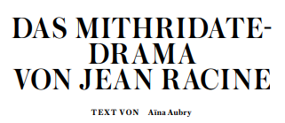
在让·拉辛 (Jean Racine) 的许多成功作品中，例如 »Phèdre«、»Bérénice«、»Britannicus« 或 »Bajazet«，仅举几例，»Mithridate« 并不是当今最著名的作品之一。 与《以斯帖记》一起，它可能是拉辛研究和表演最少的戏剧。 尽管如此，正如法国军方和外交官 Dan-geau 在 1684 年 11 月 5 日太阳王期间的报告中所说，它是国王路易十四在首次演出时最喜欢的作品。 住在枫丹白露宫廷，强调：»Le soir il y eut comédie francaise; le Roi y vint, et on choisit Mith - ridate, parce que c´est la comédie qui lui plait le plus。最喜欢这出戏。'）这部悲剧于 1673 年首次在勃艮第饭店的舞台上演出，此后多次上演。 该剧取材于历史事件，讲述了米特里达梯六世的故事。 Eupator，Pontus 国王和罗马人的头号敌人。 米特拉达特之死是整部戏剧的高潮和目标——这样，国王的悲惨结局已经占据了拉辛的前辈，例如戈蒂埃·德·科斯特斯·德拉卡尔普雷内德在他的戏剧《米特拉达特之死》中。 该剧的情节还围绕着 Mithridates 的儿子 Xipharès 和 Pharnace，他们都爱上了 Monime 并成为他们父亲 Mithri 的竞争对手 - 5 8 次约会。 Xipharès 代表复仇的儿子，尽管他对 Monime 充满热情，但他仍然忠于他的父亲，而 Pharnace 代表一个奸诈的儿子，一旦他的父亲死了，他就试图嫁给 Monime，并与敌对的罗马人结盟。 米特拉达梯 (Mithridates) 回来后，通过阿尔巴特 (Arbate) 和菲狄美 (Phoedime) 等知己以及他自己的观察，发现了一直没有告诉他的各种谜团。 拉辛的剧本被朱塞佩·帕里尼翻译成意大利语，维托里奥·阿梅迪奥·西尼亚-桑蒂根据他的翻译改编了一部歌剧剧本，然后由莫扎特配乐。 因为莫扎特的歌剧Mitridate, Re di Ponto 的情节与拉辛的戏剧几乎一模一样，人们不禁要问莫扎特是如何看待这部法国悲剧的。 法国文学教授 Charles Mazouer 对这个问题特别感兴趣，他在 2009 年发表了文章“Mozart et la tragédie française”。 在他看来，莫扎特的歌剧试图抹去悲剧英雄的宿命，为和平与幸福开辟一条可能。 在莫扎特的歌剧中，痛苦和报复的时刻通过幸福的和解得到解决，特别是法纳斯的态度——拉辛戏剧中的法纳斯——他在咏叹调»Gia dagli occhi il velo è tolto« 中表达了他的悔恨，找到了正确的道路并忠于父亲，这在拉辛的悲剧中是不可想象的。 同样，莫扎特的 Mitridate 之死，尽管可能是悲剧性的，但看起来比在法国戏剧中要“快乐”得多。 尽管连续剧的形式和流派适合悲剧主题，但查尔斯·马祖尔认为莫扎特选择这种和平结局是对悲剧的拒绝。 他引用伟大的德国神学家卡尔巴特的话，后者在他的莫扎特传记中写道：“基本上 [莫扎特] 从来都不是真正的悲剧。”

Slide 14
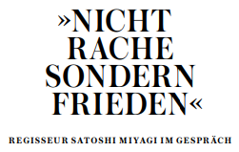
DETLEF GIESE 您是何时以及如何真正了解莫扎特的 »Mitridate, Re di Ponto« 的？ SATOSHI MIYAGI 那是在东京，我在看完歌剧后遇到了 Marc Minkowski。 他在那里指挥，我们有了开始一个联合项目的想法。 Marc Minkowski 建议使用 Mitridate，这是我以前从未见过的作品。 得知它是根据让·拉辛 (Jean Racine) 的一部戏剧改编的，然后深入研究了剧本和音乐，我发现这很有趣。 D G 莫扎特的 »Mitridate, Re di Ponto« 是一部意大利歌剧，您是来自日本的导演。 由此产生了什么样的紧张关系，但它们是如何结合在一起的呢？ S M 这部作品在欧洲由亚裔导演执导大概是第一次。 这个故事是关于两个强国之间的对抗：一个亚洲和一个欧洲，本都和罗马。 在我的作品中，我想展示代表亚洲方面的米特里达特国王如何在歌剧中以欧洲发展起来的艺术形式为背景进行描绘。 在我看来，无论是从欧洲的角度还是从亚洲的角度来看，歌词和音乐都有很大的不同。 作为一名亚洲导演，我当然有不同的方法，可以用与欧洲同事不同的方式来解读国王和“军阀”米特里达特的角色，并通过不同的方式来表达。 D G 故事发生在古代，但事件也可能与更近代的事件和经历有关。 S M 是的，我故意画了一个平行线：本都帝国和罗马帝国的斗争——让人想起 1940 年代美国和日本之间的战争。 以米特里达特为首的本都为了对抗罗马，与其他亚洲帝国结盟，拉拢他们，就像日本在20世纪初的几十年殖民亚洲国家，与美国（甚至欧洲）作战以求生存一样. 这个故事有一个几乎“有毒”的结局，因为 Mitridate 的失败和死亡意味着 Pontus 寻求报复并决心继续战斗。 这是一个没有和平的结局，很容易引发进一步的暴力和反暴力循环。 这一点也与日本历史不符：二战结束后，日本选择了欢迎西方世界，向昔日的敌人伸出和解之手，克服新生的报复心理。
G 你把歌剧的动作设定在什么时间和地点？ S M 总有宗教和政治军事力量走到一起的时候。 制作的目的之一是表达对宗教和精神感受的尊重，同时展示政治和军事力量的运作方式。 我们舞台设计的模型是西藏拉萨的布达拉宫，它既是宗教中心，也是政治中心，代表着双方。 然而，在表演的开始和结束时，能看到的并不是这座宏伟的寺庙建筑，而是一座被烧毁的城市，这是为了纪念1945年被空袭摧毁的东京。 然而，最终我想表示希望，尽管人们目睹了恐怖和破坏，但如果放弃报复，持久和平是可能的。
D G 你的作品很大程度上是基于歌舞伎剧院的精神。 这种欧洲戏剧文化不一定熟悉的日本传统戏剧文化，在表演中可以体验到哪些元素？ S M 就其基本结构而言，意大利连续剧与日本歌舞伎剧院有着惊人的相似之处，两者都明显是人为的。 歌手之间几乎从未发生过直接接触，更多的是“形​​象”而不是创造的行动，至少在 18 世纪是这样。 即使在歌舞伎剧场，演员出场后也不会多动； 它们是二维而不是三维的角色，几乎从不在空间中展开，几乎只做横向运动。 同样重要的是姿势的“冻结”，其中人物看起来就像是用照相机拍摄的一样。 一个特定的时刻被捕捉并固定：时间在这个状态的持续时间内静止，可以说这个时刻可以无限扩展。 这种艺术装置也用于我们的生产。
D G 尽管有意识地减少了外部运动，但莫扎特音乐中非常明显的角色情感如何传达？ S M 《米特里达特》中的所有人物都是地位很高的人，不是“普通”人，而是“历史巨人”。 观众应该从鸟瞰的角度来体验这些人物，可以说，他们总是显得很做作，与现实相去甚远。 不应通过直接表达这些情绪的动作来传达情绪——任何“普通”的手势都应该被完全压制。 这样一来，人物就显得很抽象了。 当他们移动时，总是非常果断和有意识，因为舞台上的任何动作都比在日常现实中更重要。
D G 制作中是否有宗教因素？ S M 日本戏剧的起源在于专门为此指定的人，他们为神跳舞和表演。 他们的目的是娱乐和取悦神灵——能剧和歌舞伎的传统就源于这种做法。 戏剧总是指向神灵，而日本有很多神灵。 基本思想是当上帝高兴时，观众也会高兴。 我们的歌手应该始终表演他们的咏叹调，就好像正在唱歌的角色正在向神灵说话一样。
D G 舞台设计和服装的强烈金色非常引人注目。 这是怎么回事？ S M 黄金的选择更多地与莫扎特有关，而不是与日本戏剧有关，在日本戏剧中黄金并没有发挥突出的作用。 确实是音乐激发了我们为很多东西涂上金色的灵感。 这个想法来自我们的服装设计师 Kayo Deschene，他以这种方式设计了所有服装，包括附在人物身上的动物“精神”：Mitridate 的狮子、Sifare 的龙、Aspasia 的凤凰或鹰为了伊斯梅内。 这些保护各自的人并给他权力和力量。 D G 您对我们柏林 »Mitridate« 的生产有何期望？ S M 歌剧的最后一段，合奏，表面上是报复，但最后一幕反而是为了带来和解。 当观众觉得死者的灵魂安息而不是要求报复，并且战争结束后，无限的和平是可能的时，我的目标就达到了。 无论如何，如果这条信息得到理解和关注，我将非常高兴。

Slide 15
To Do
￼

Slide 16


Slide 17
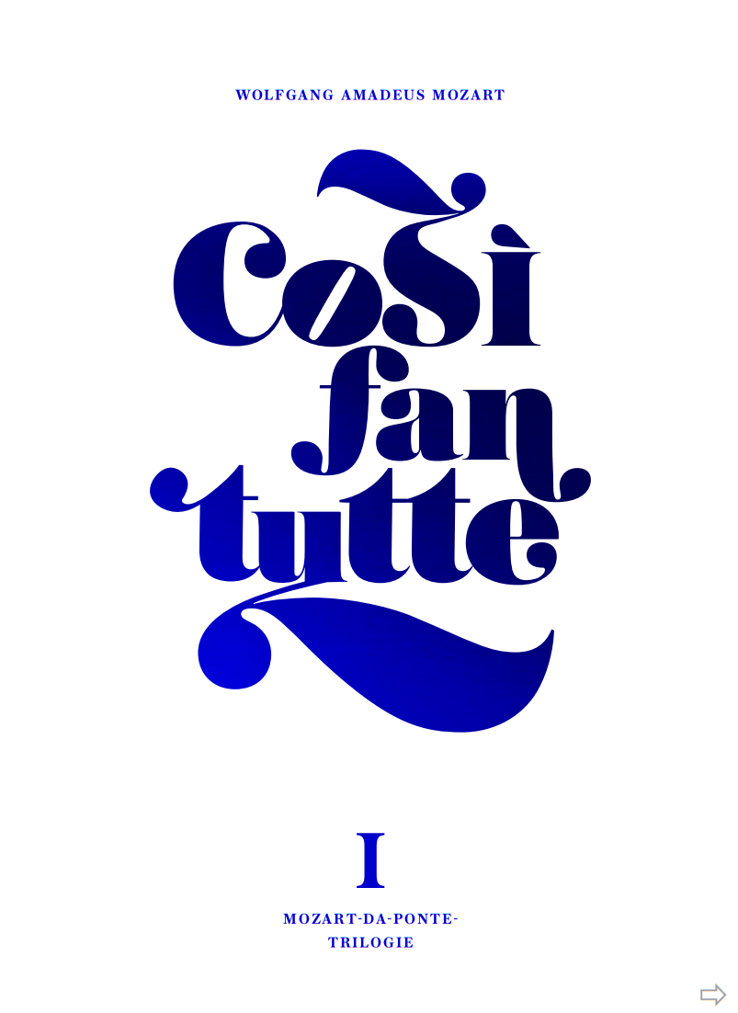
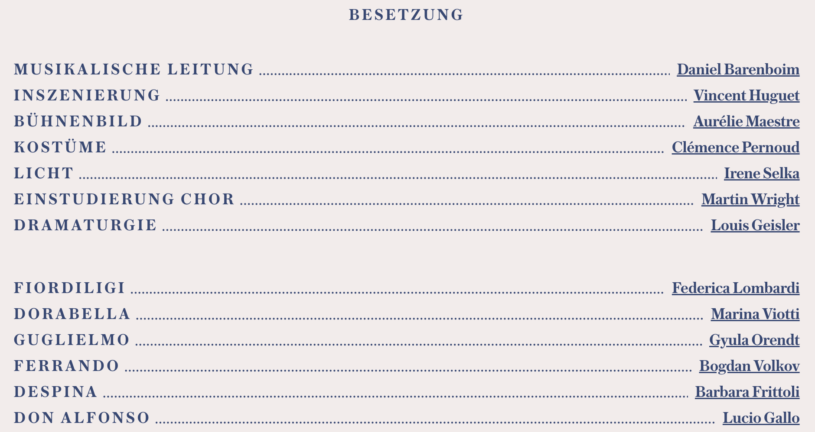

Slide 18
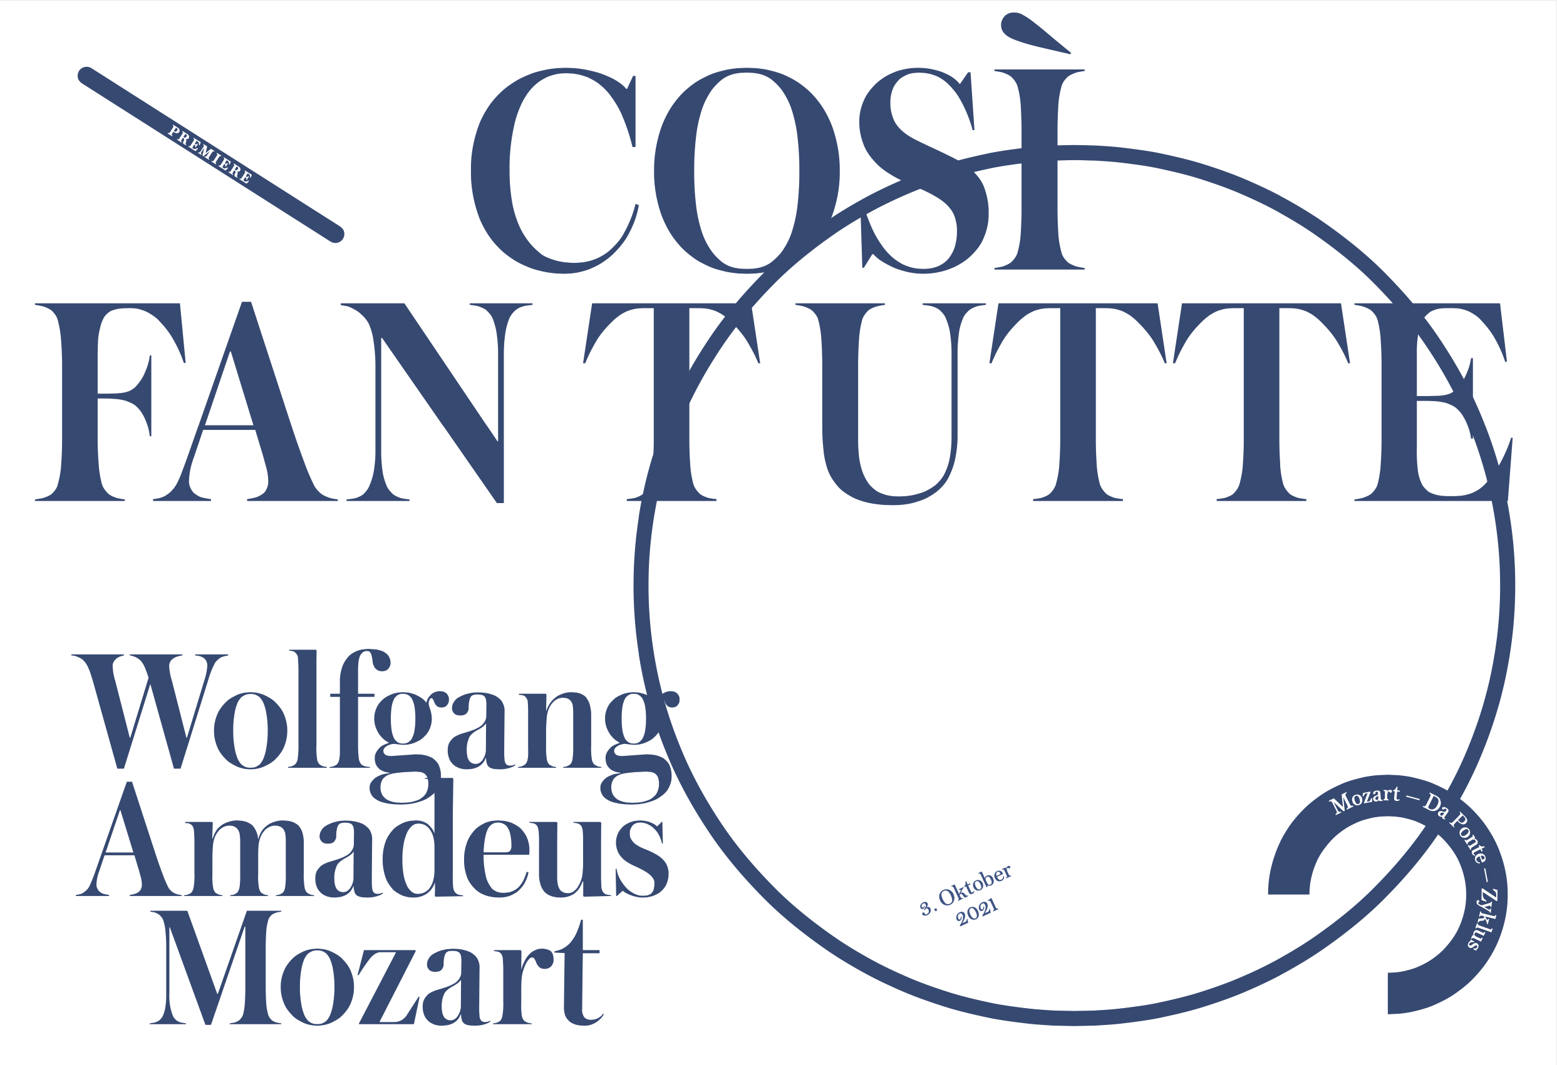

Slide 19
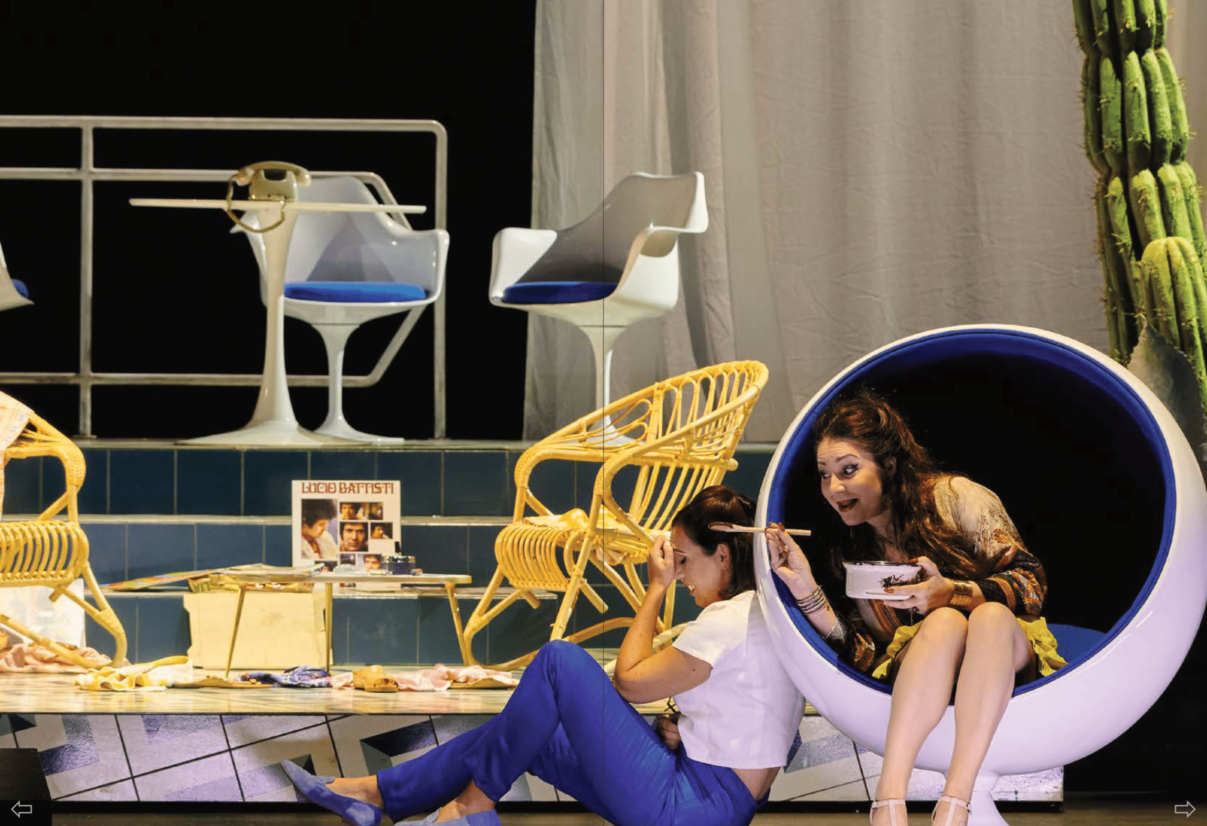
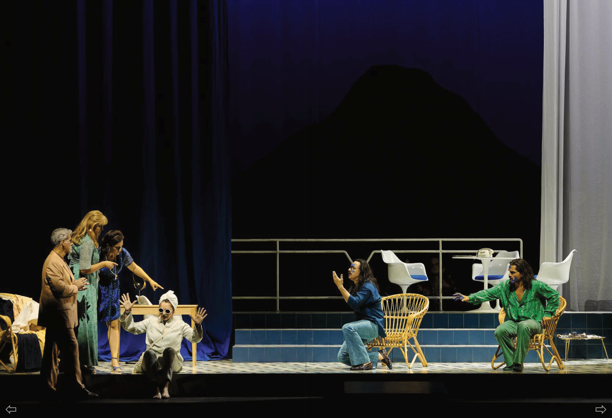
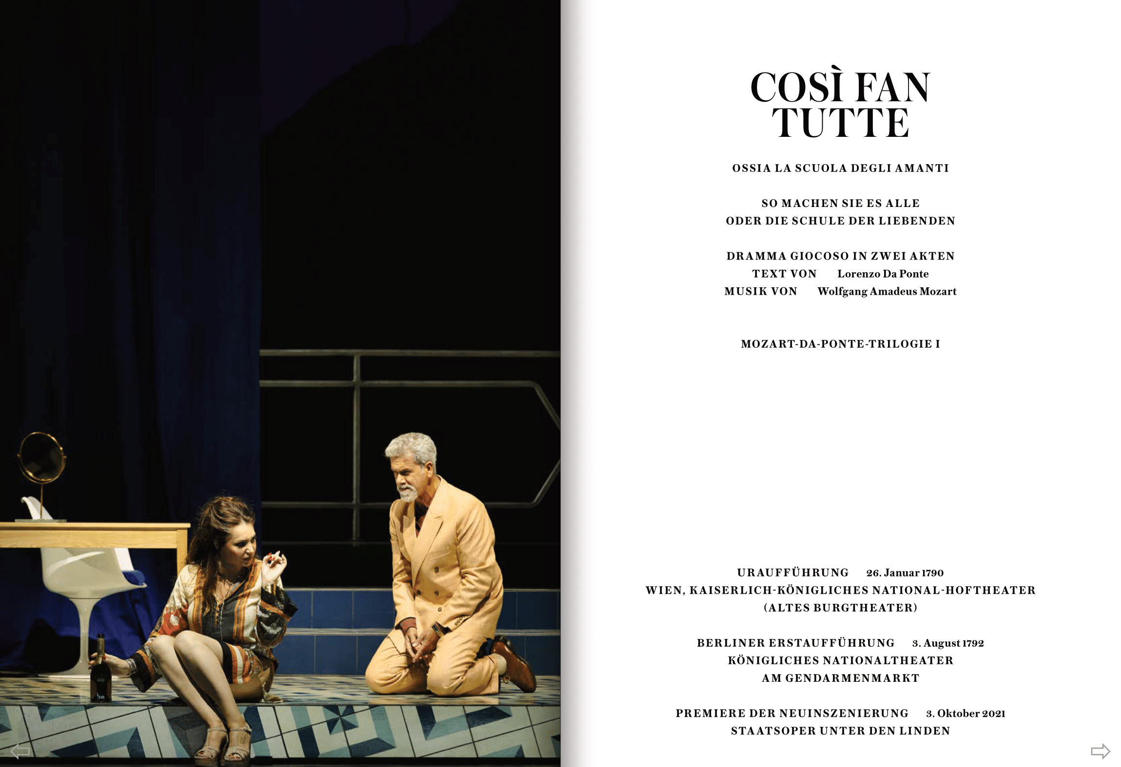
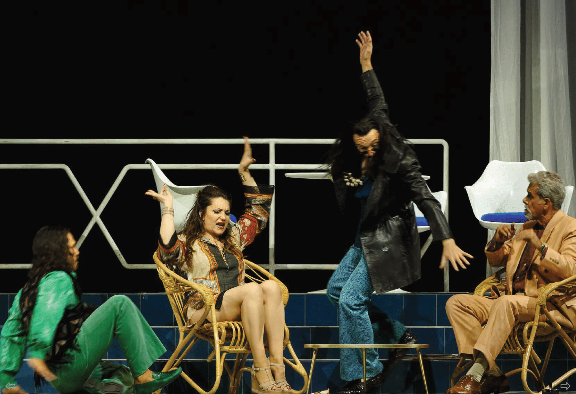

Slide 20
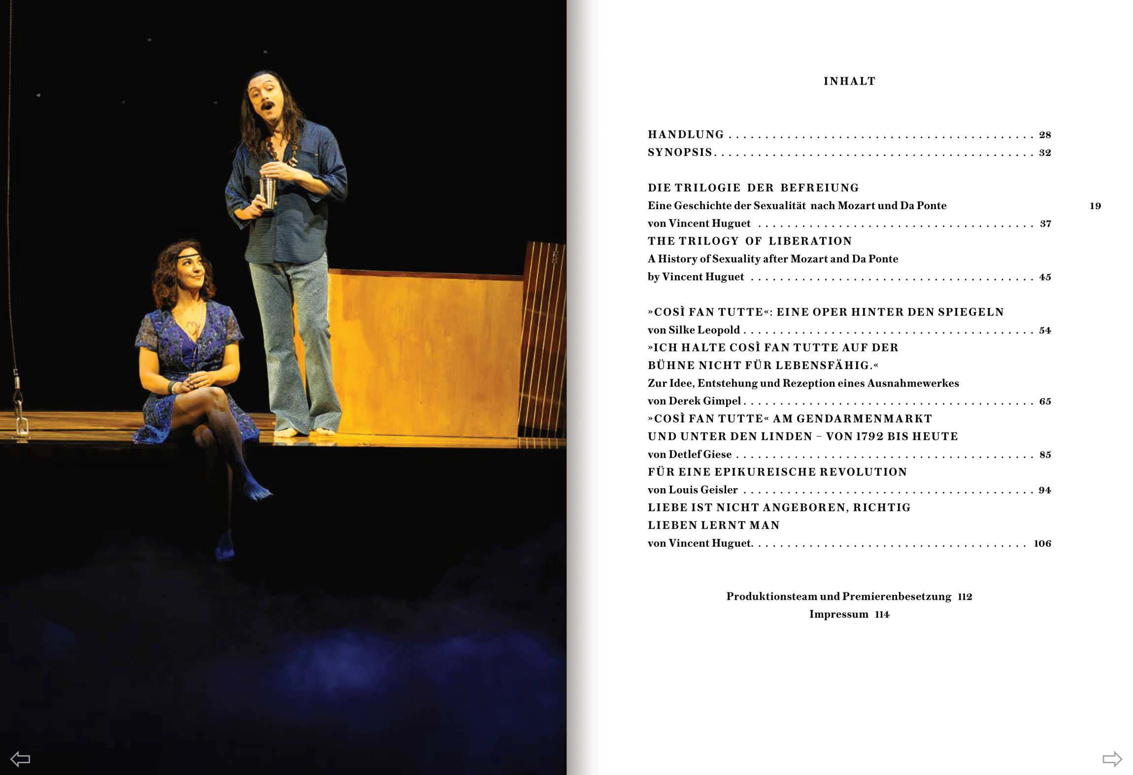
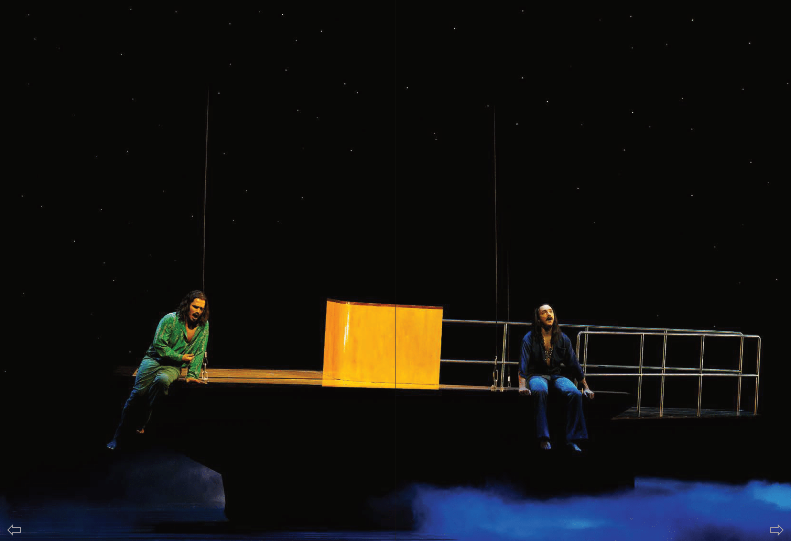
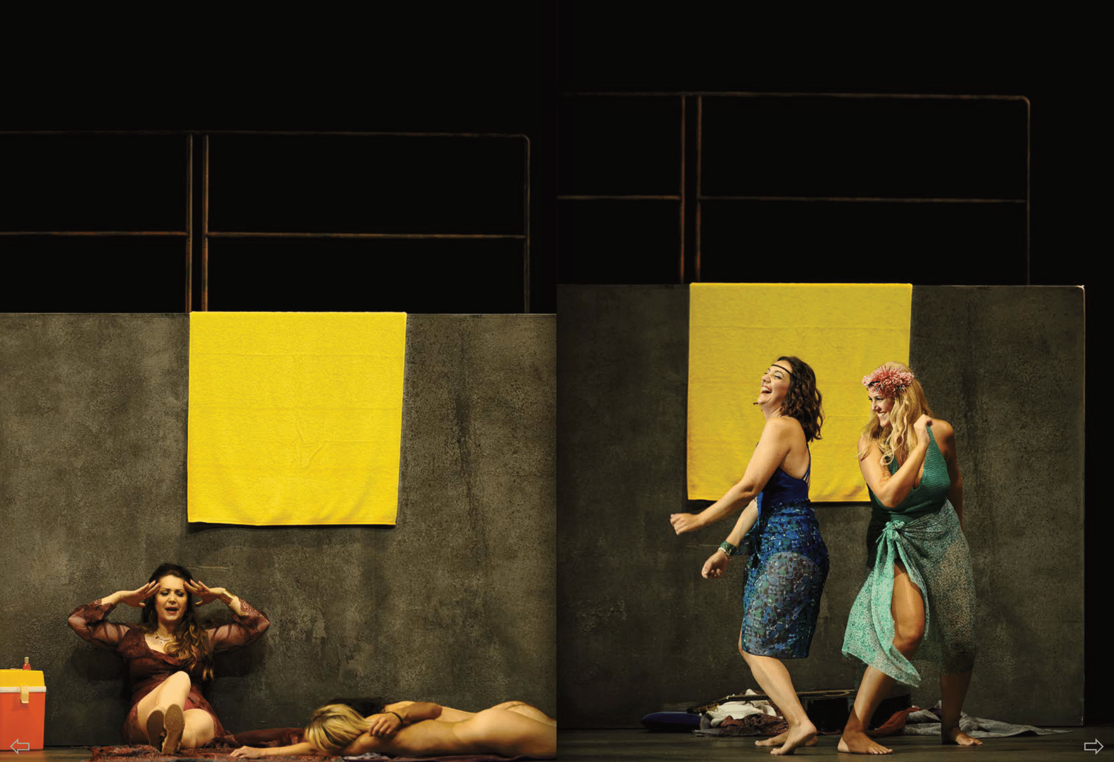

Slide 21
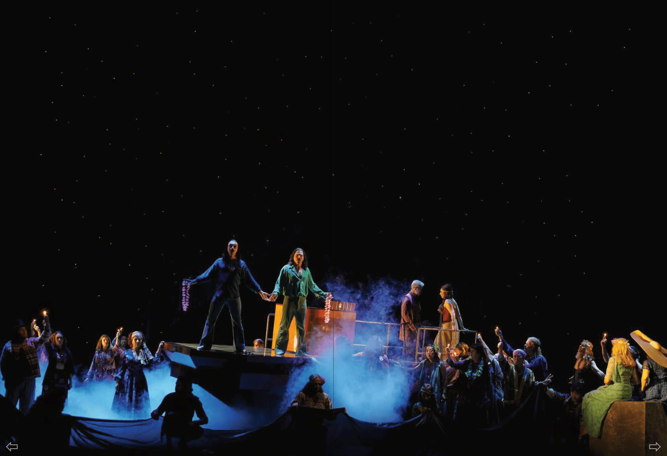
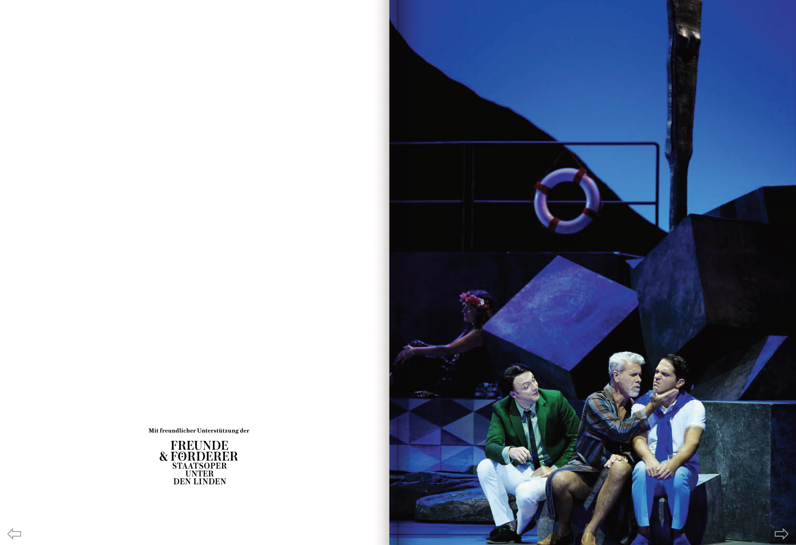
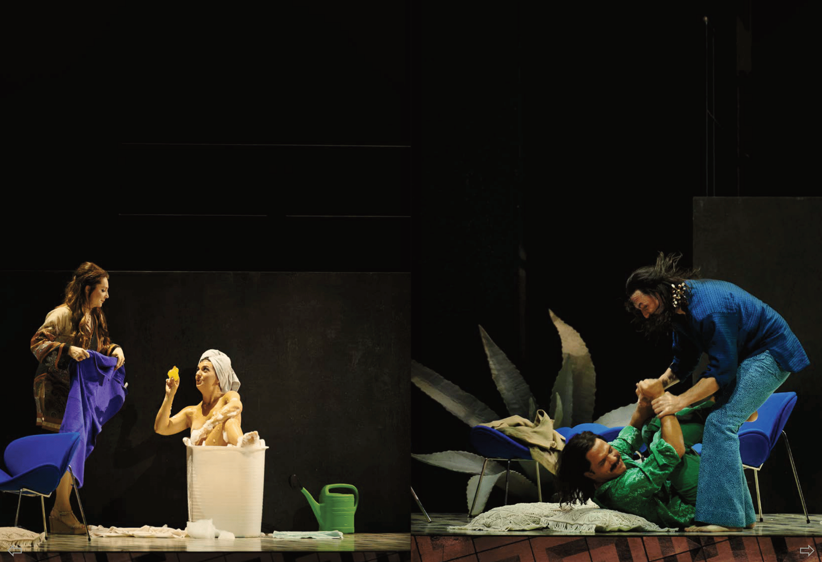

Slide 22
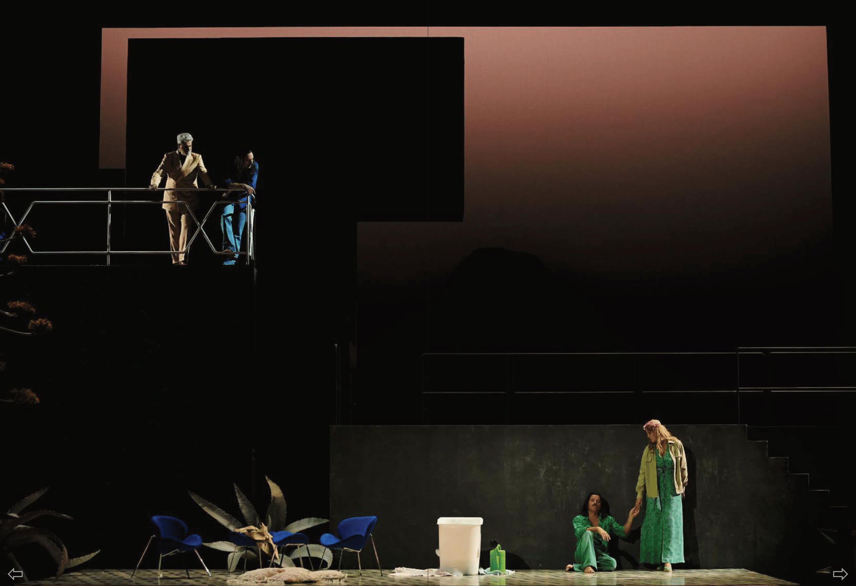
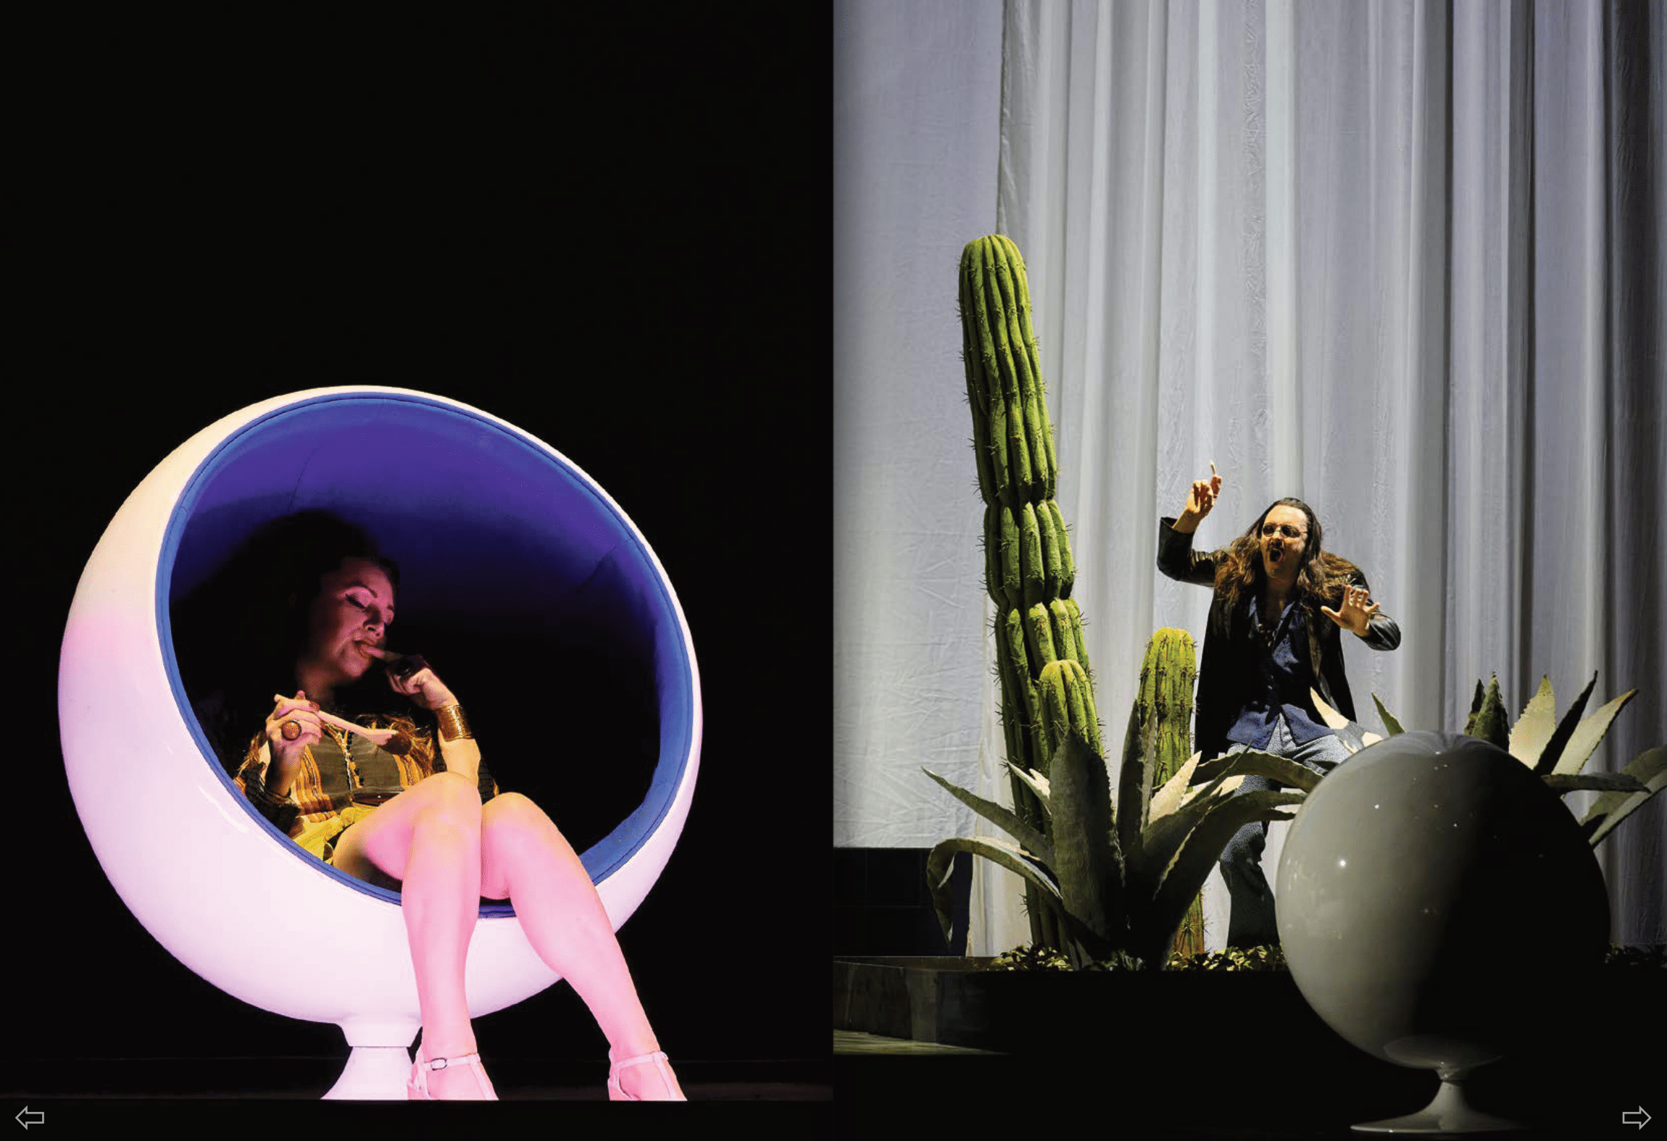
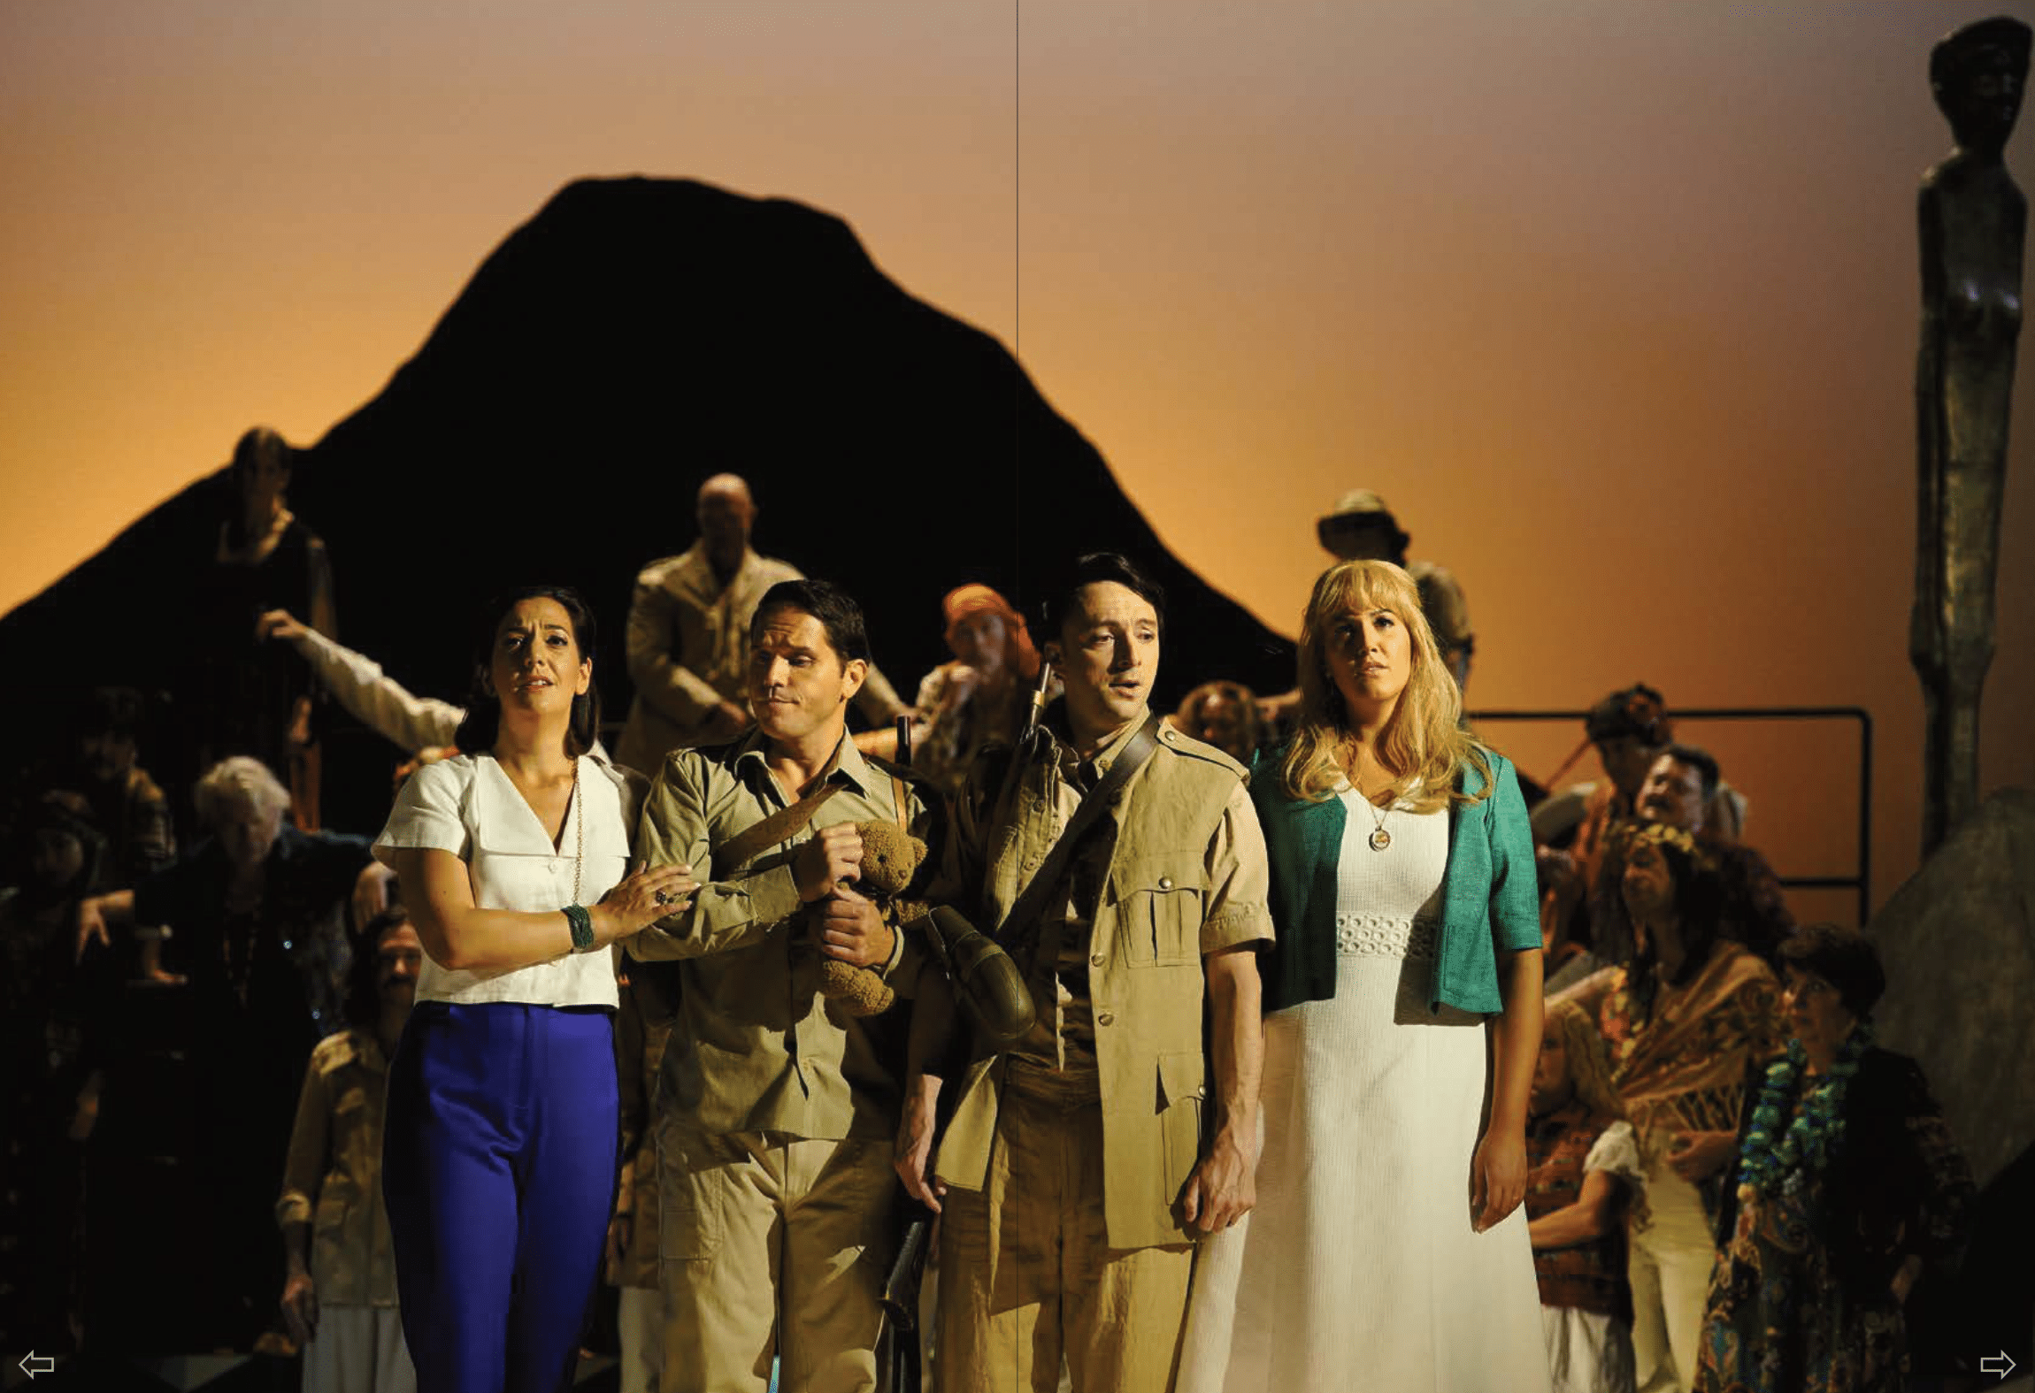

Slide 24



Slide 25
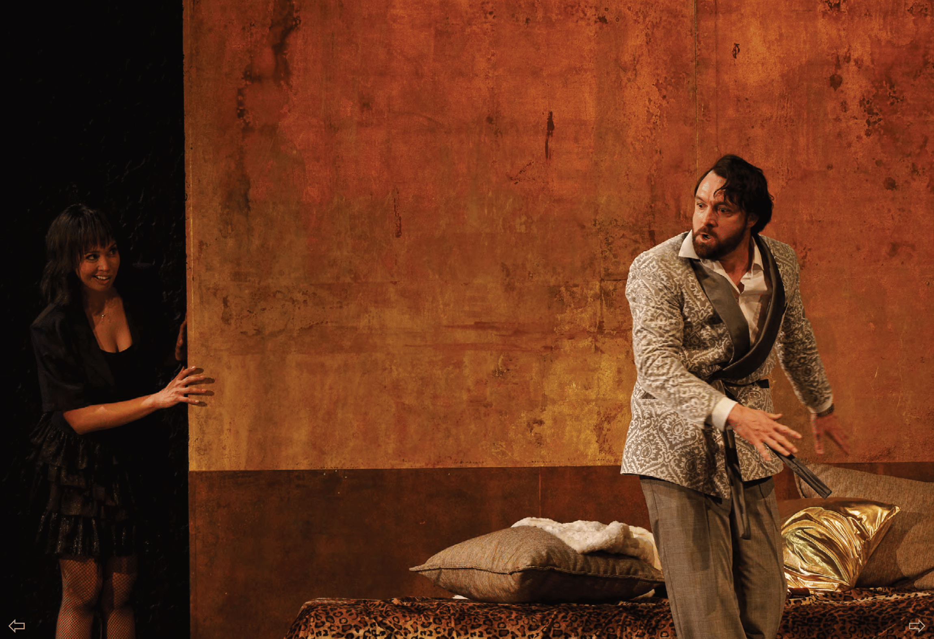
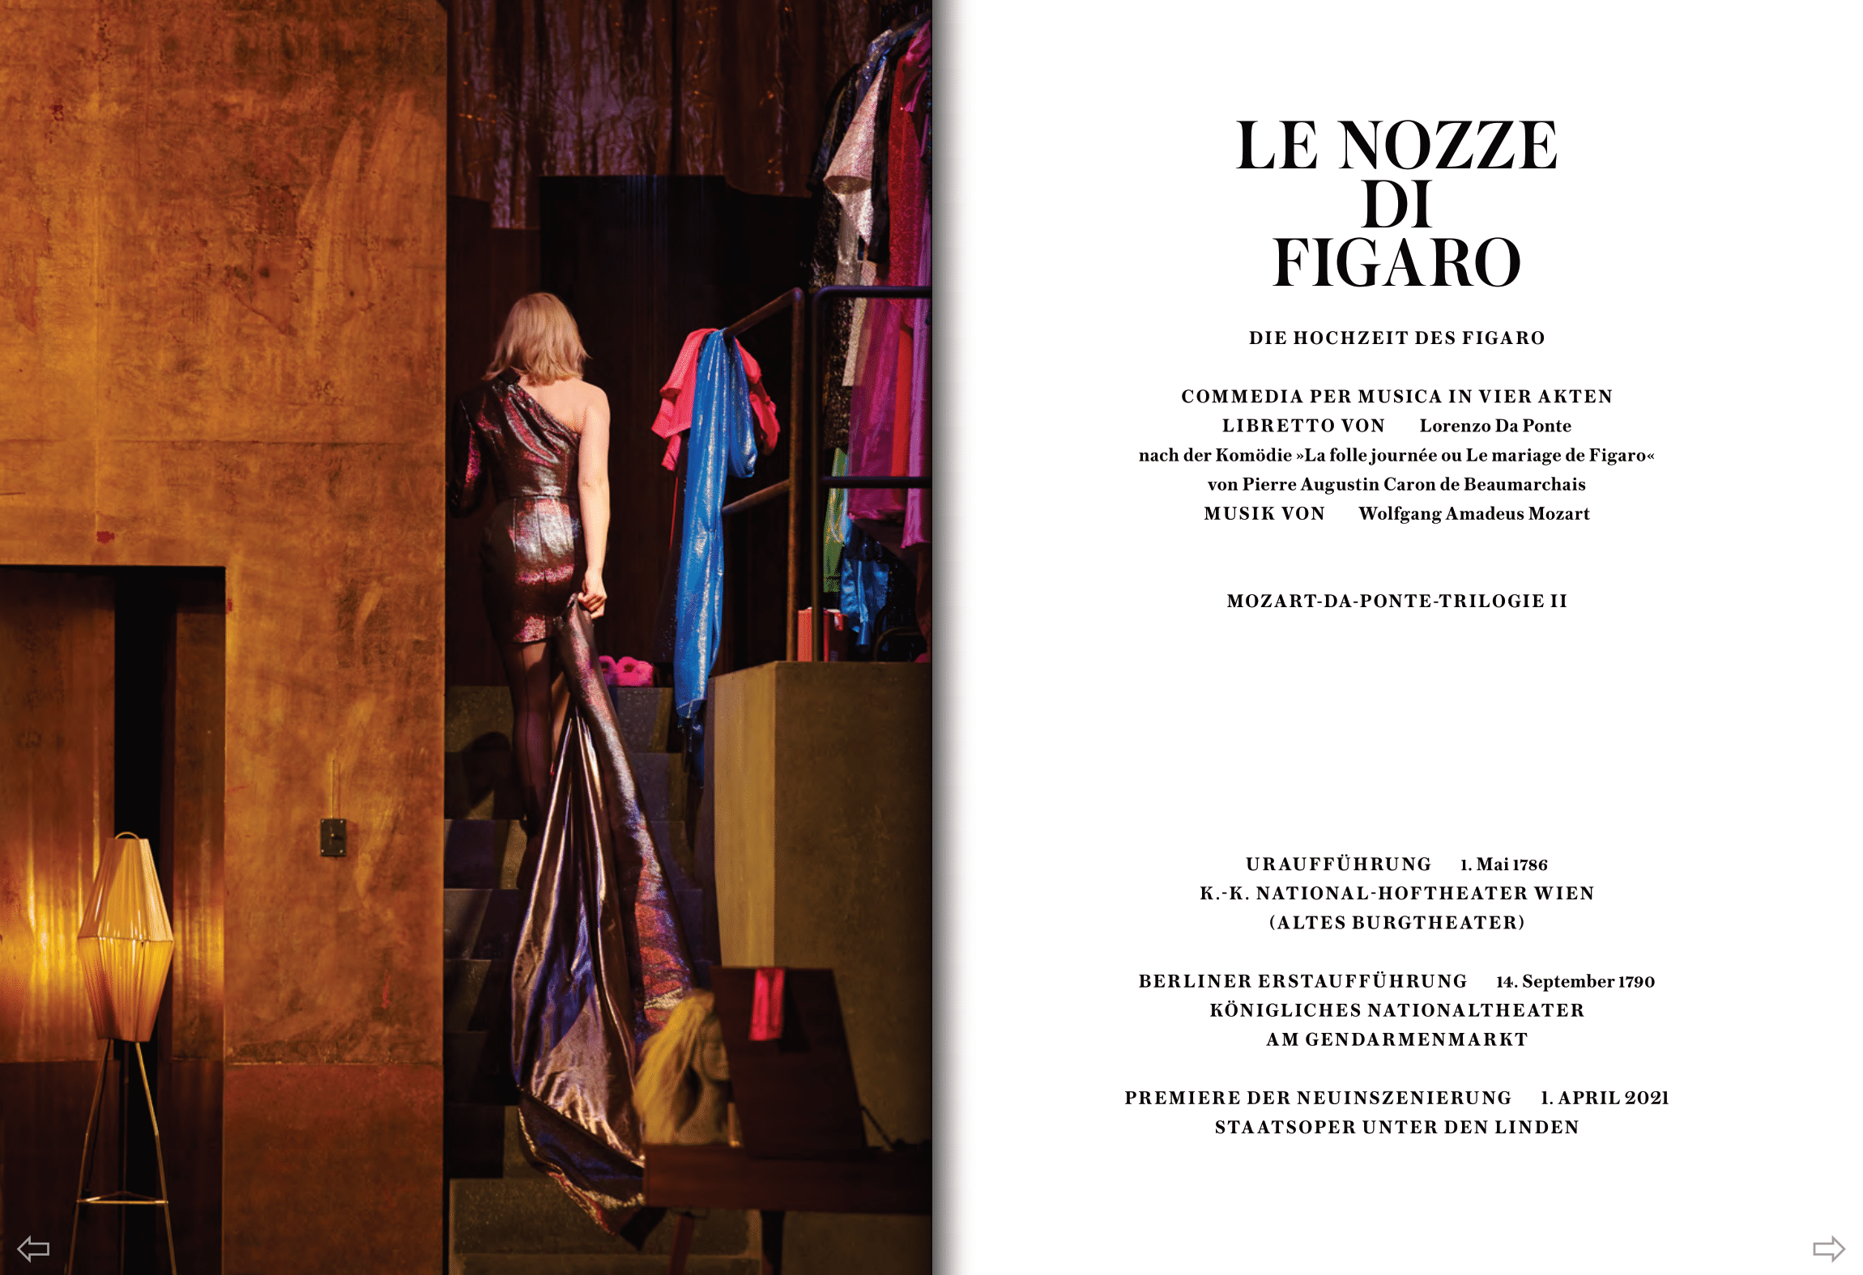

Slide 26
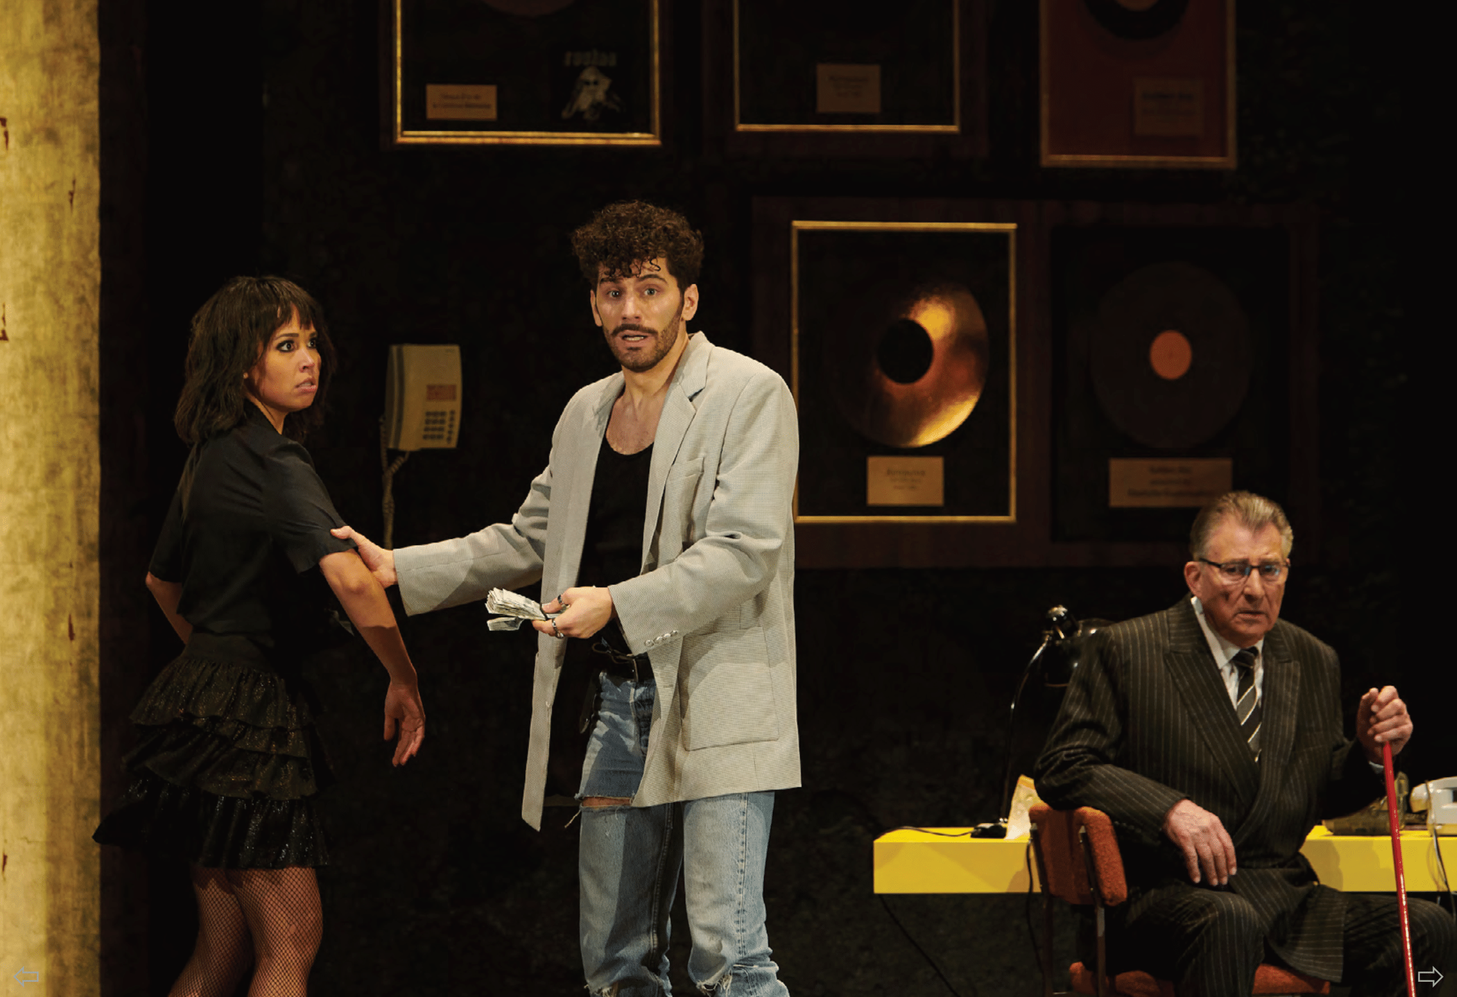
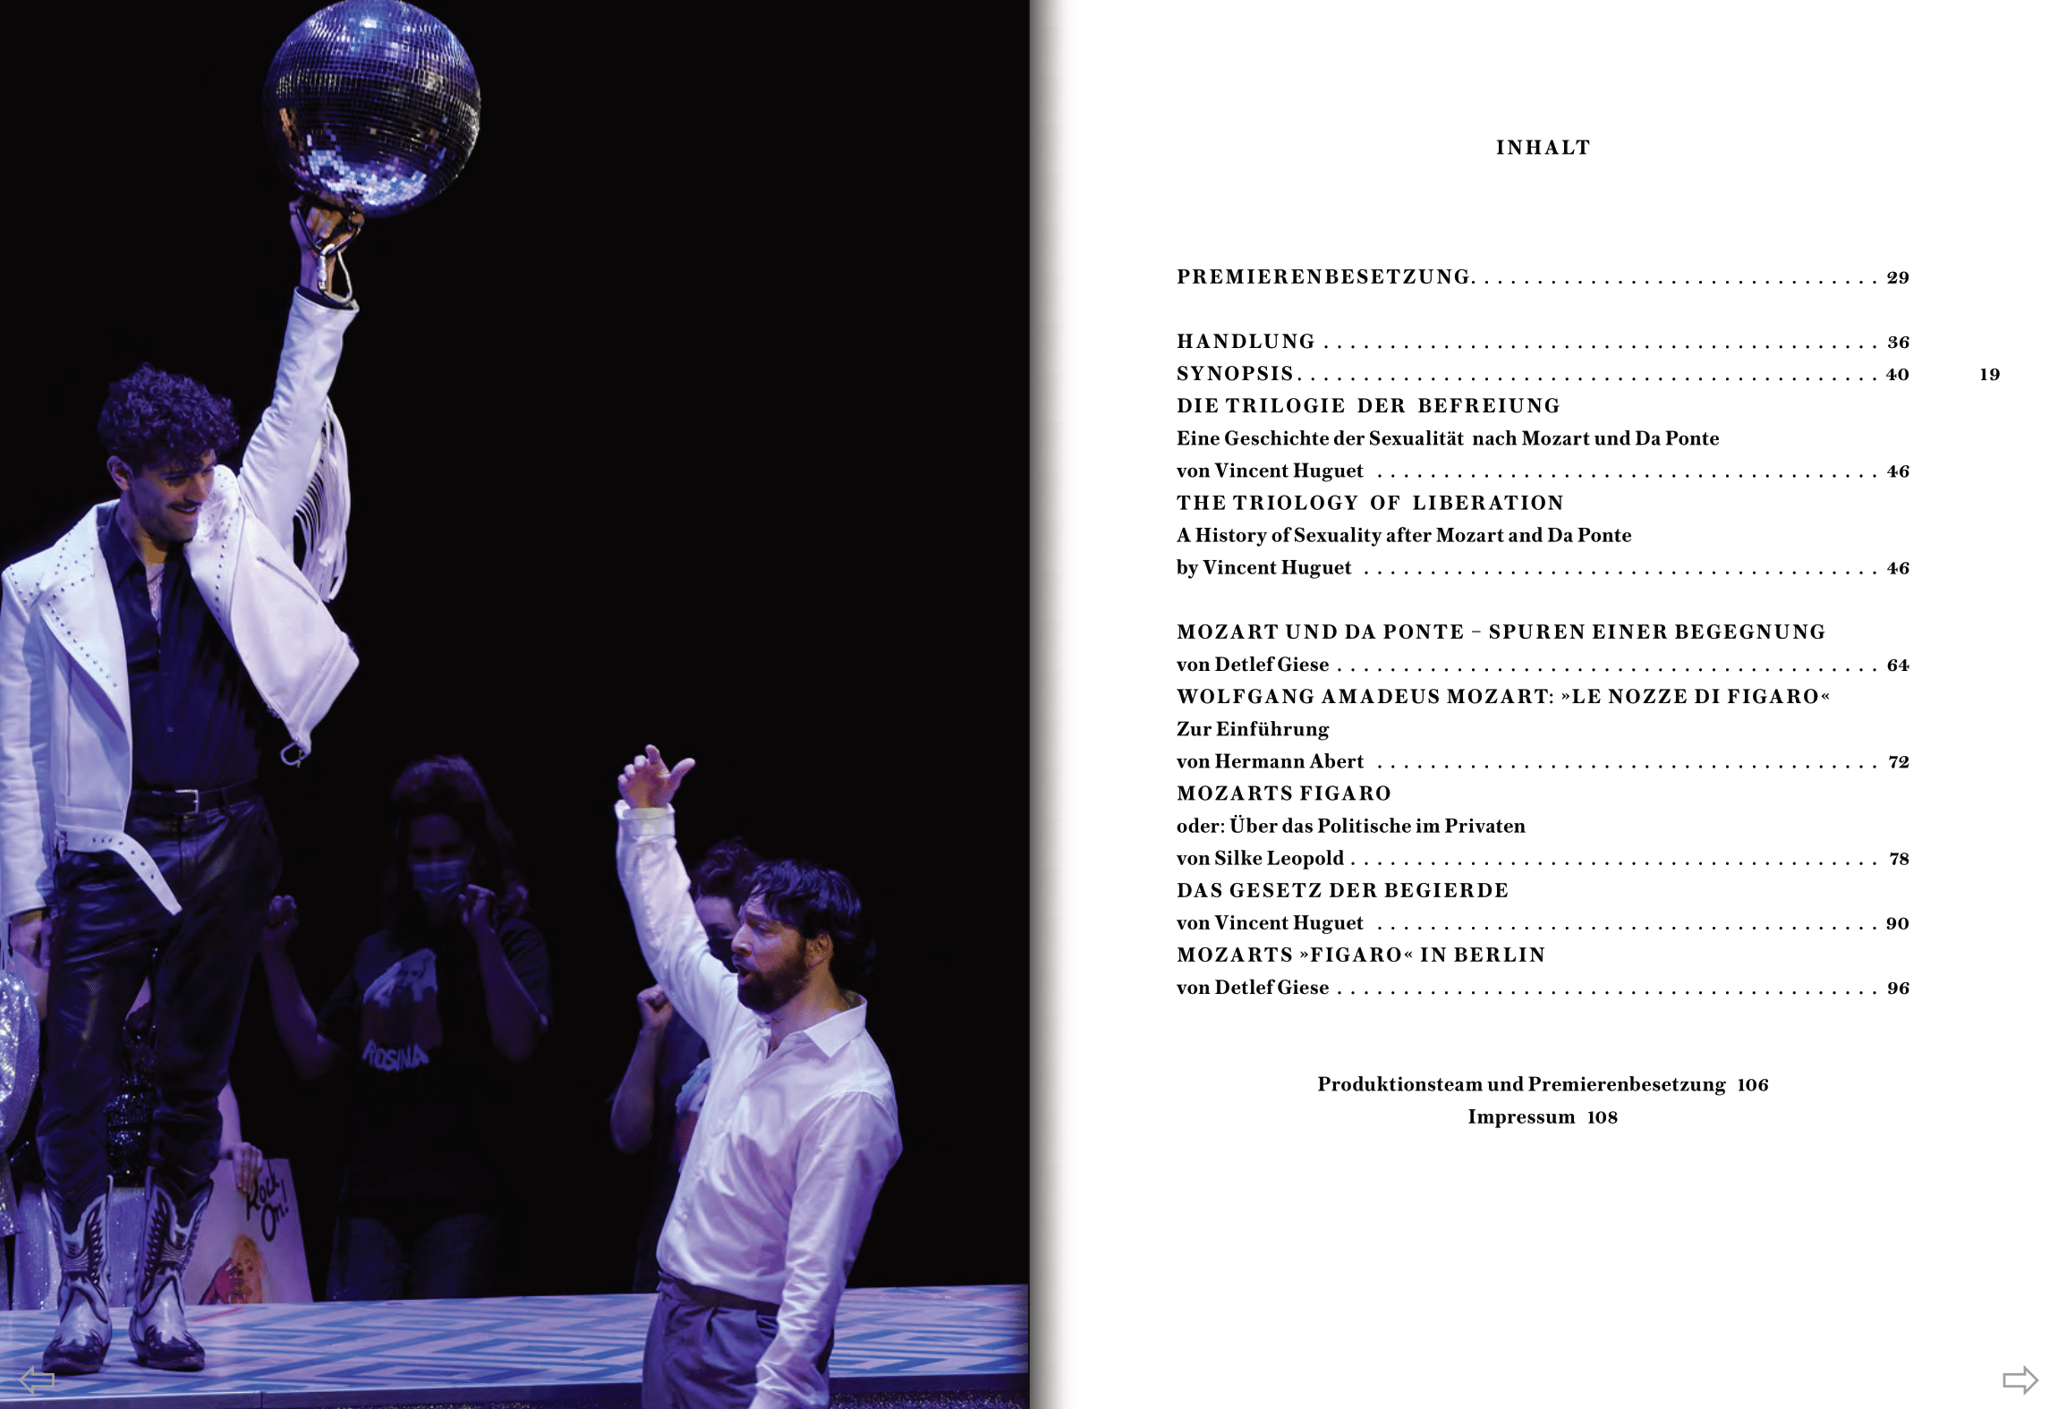
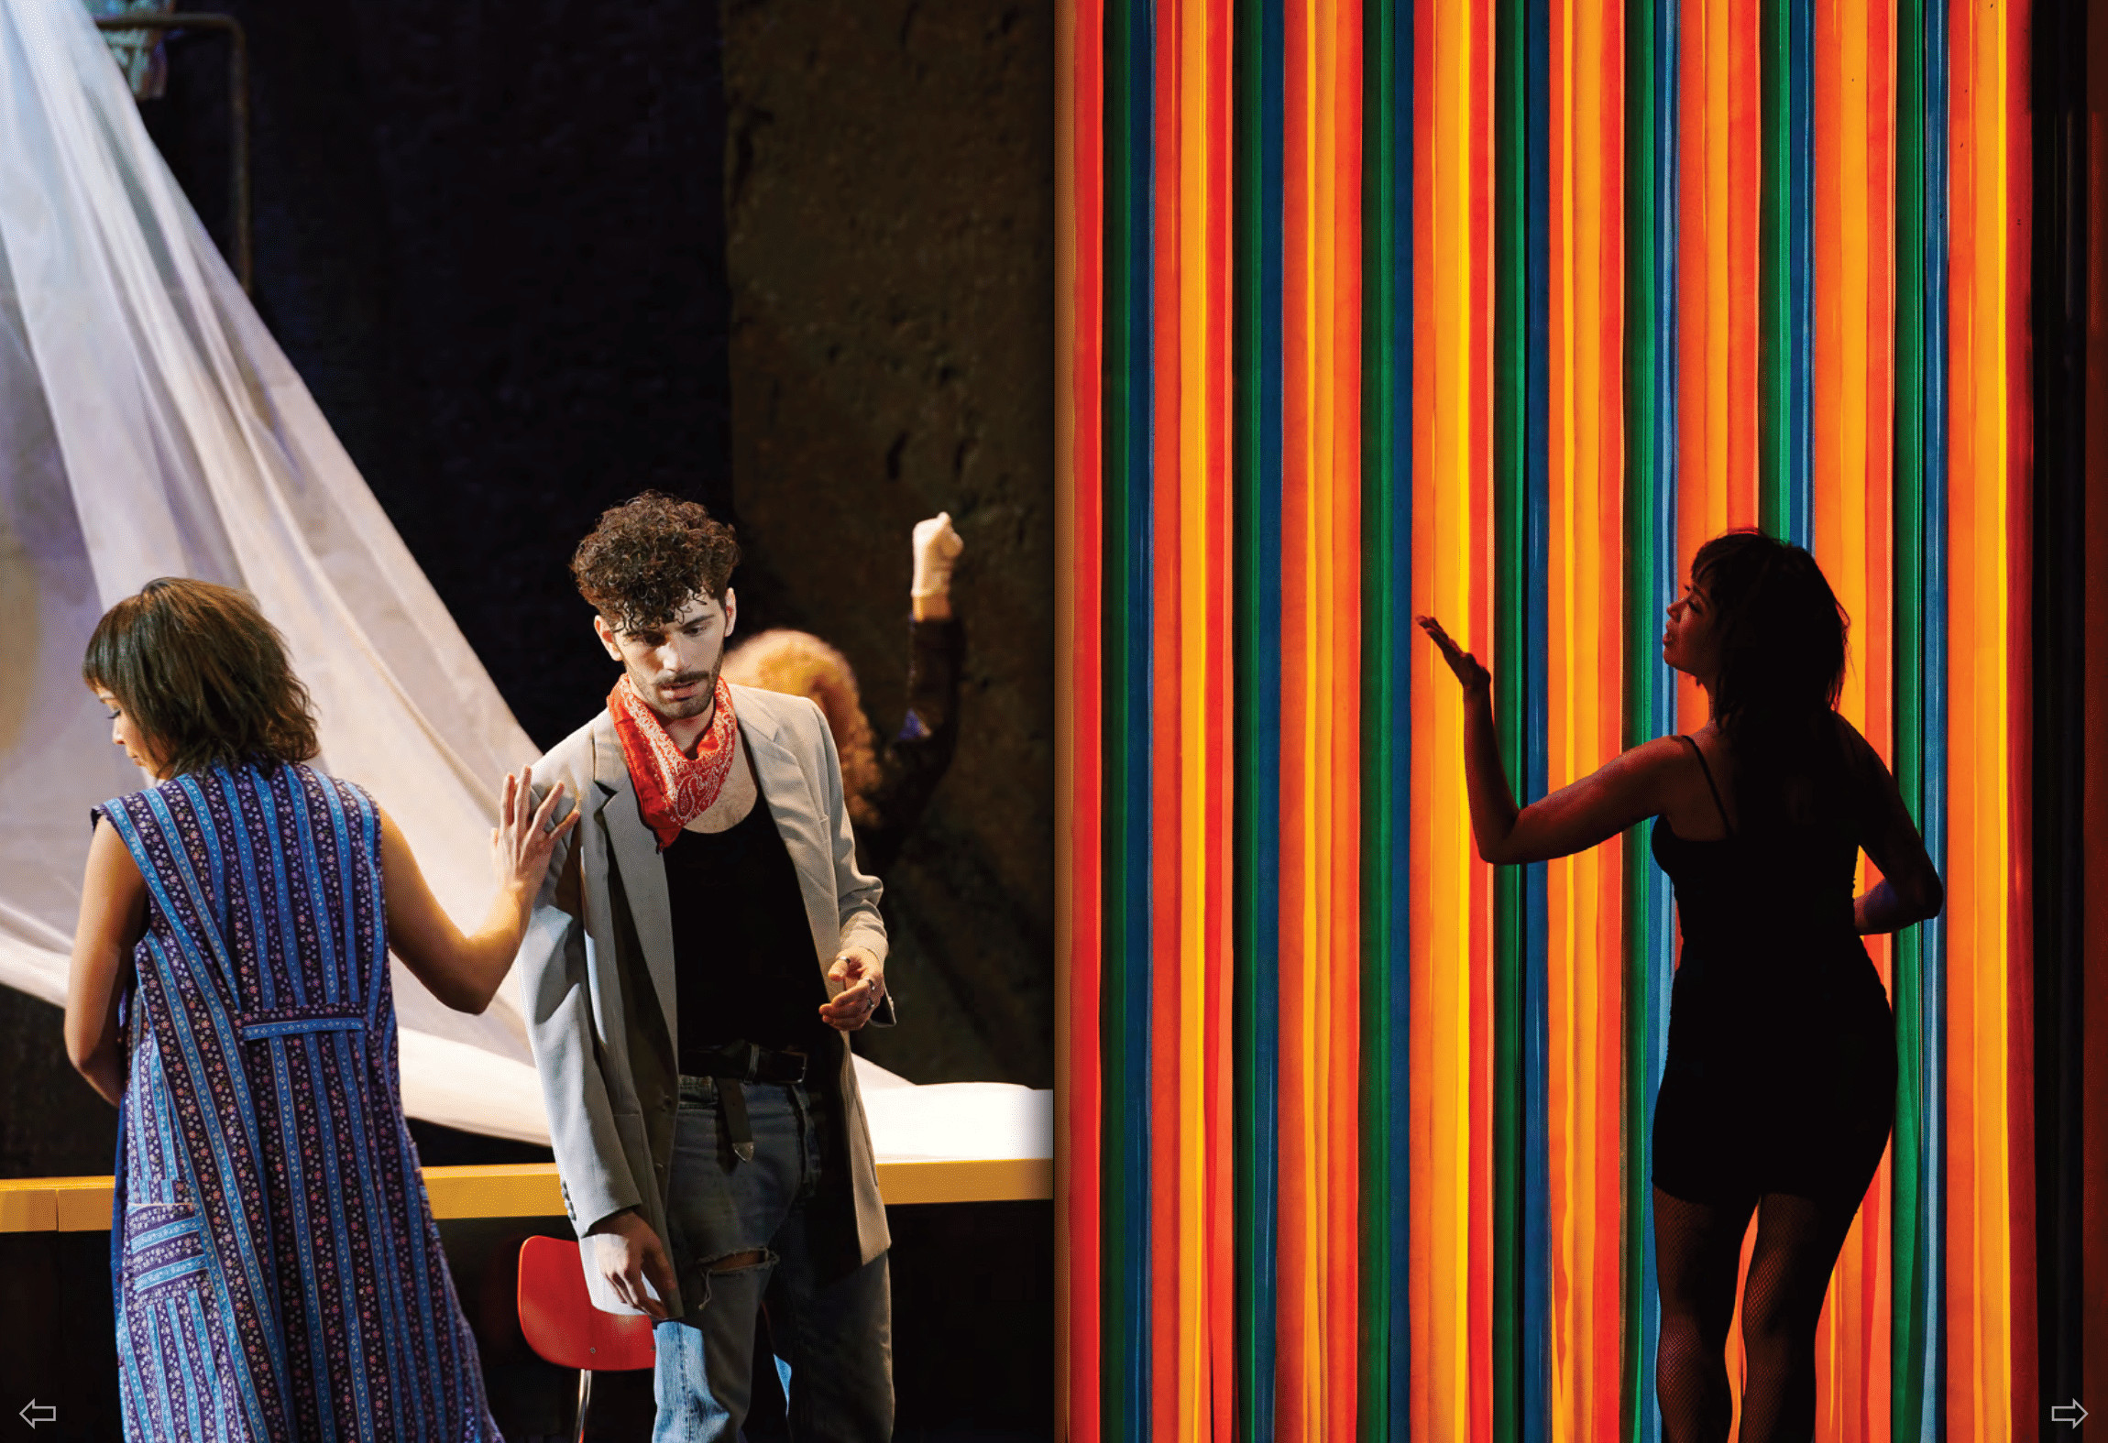

Slide 27
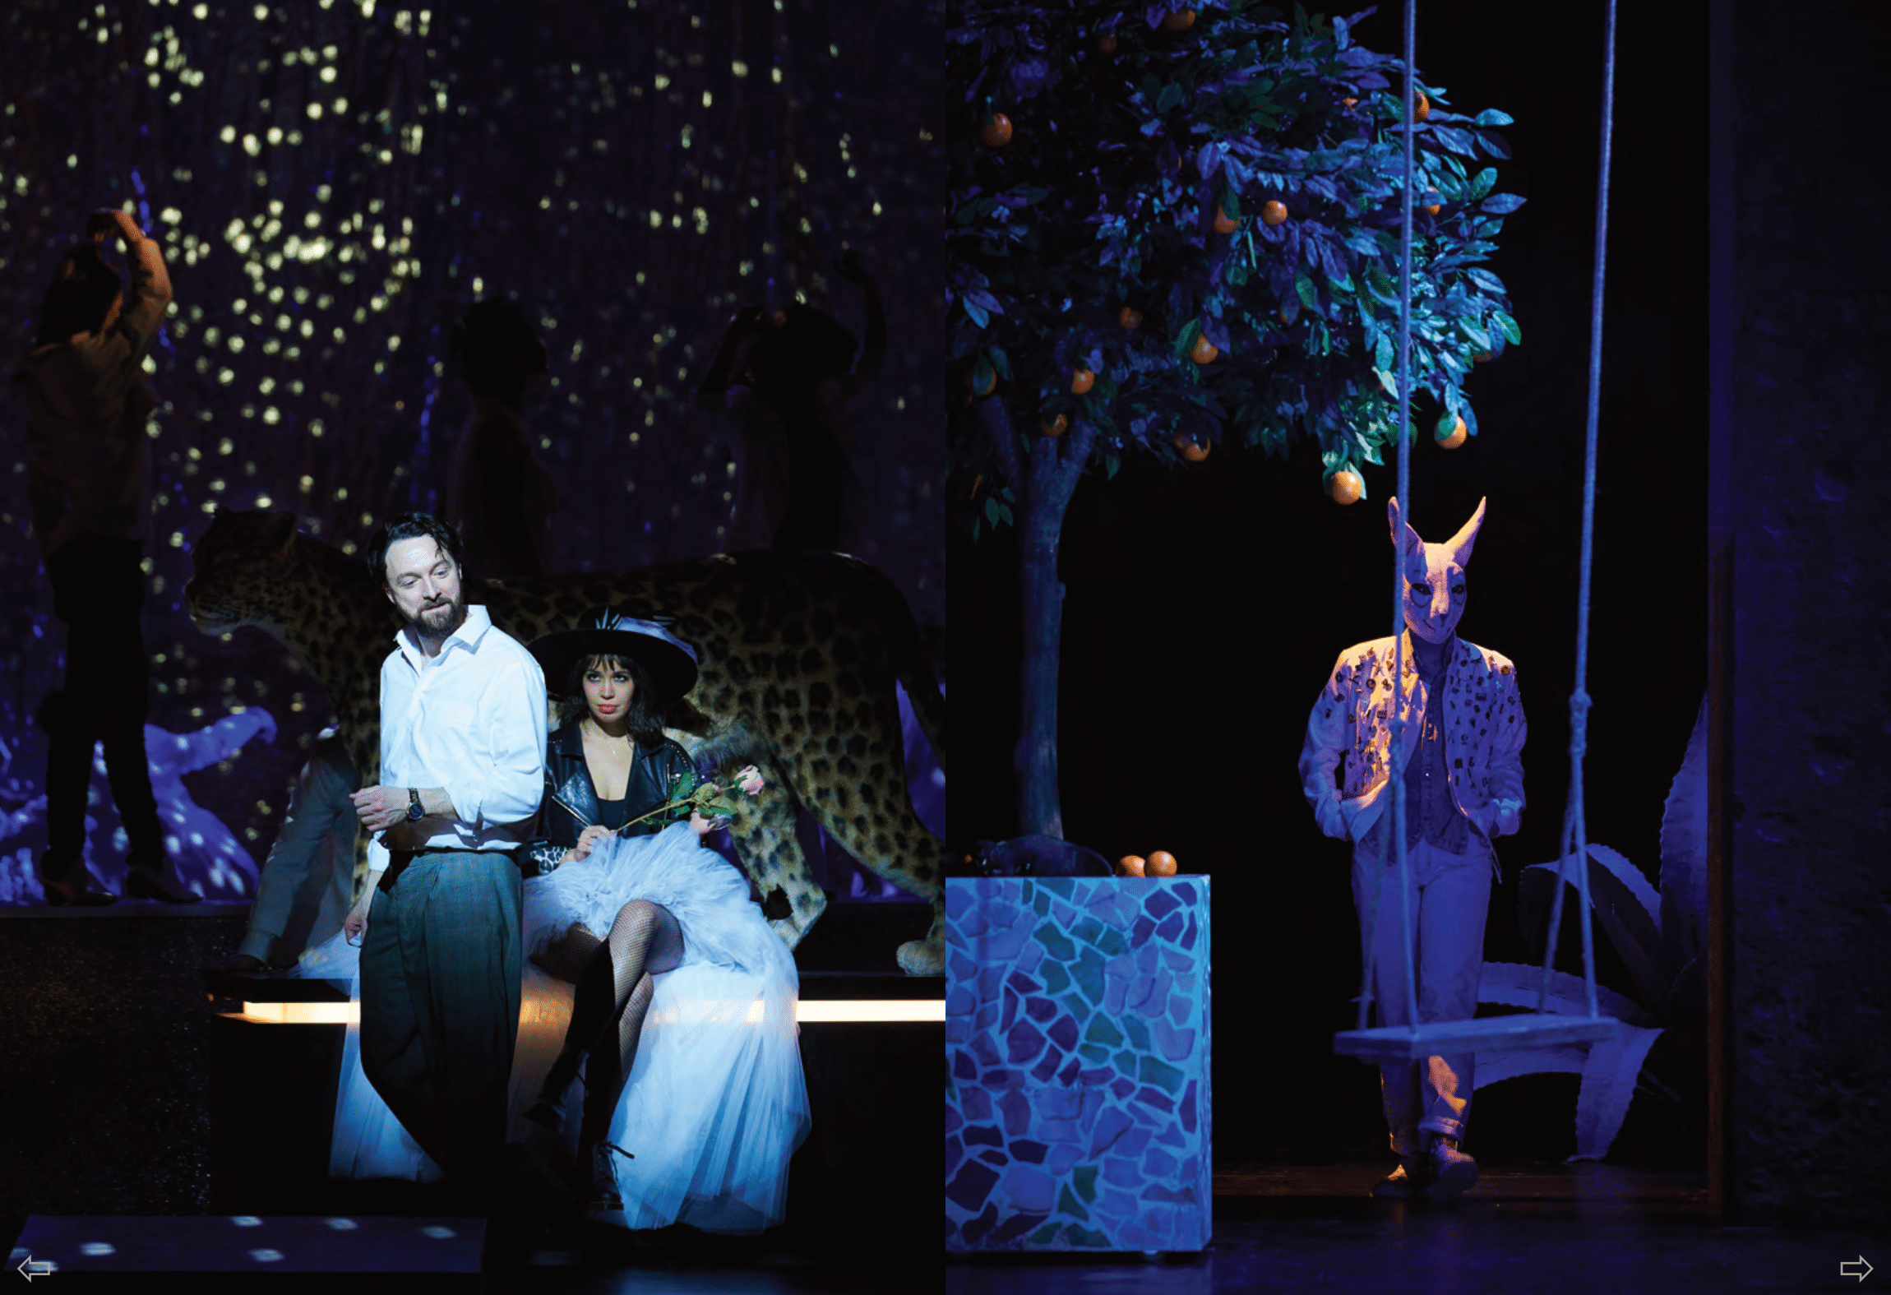
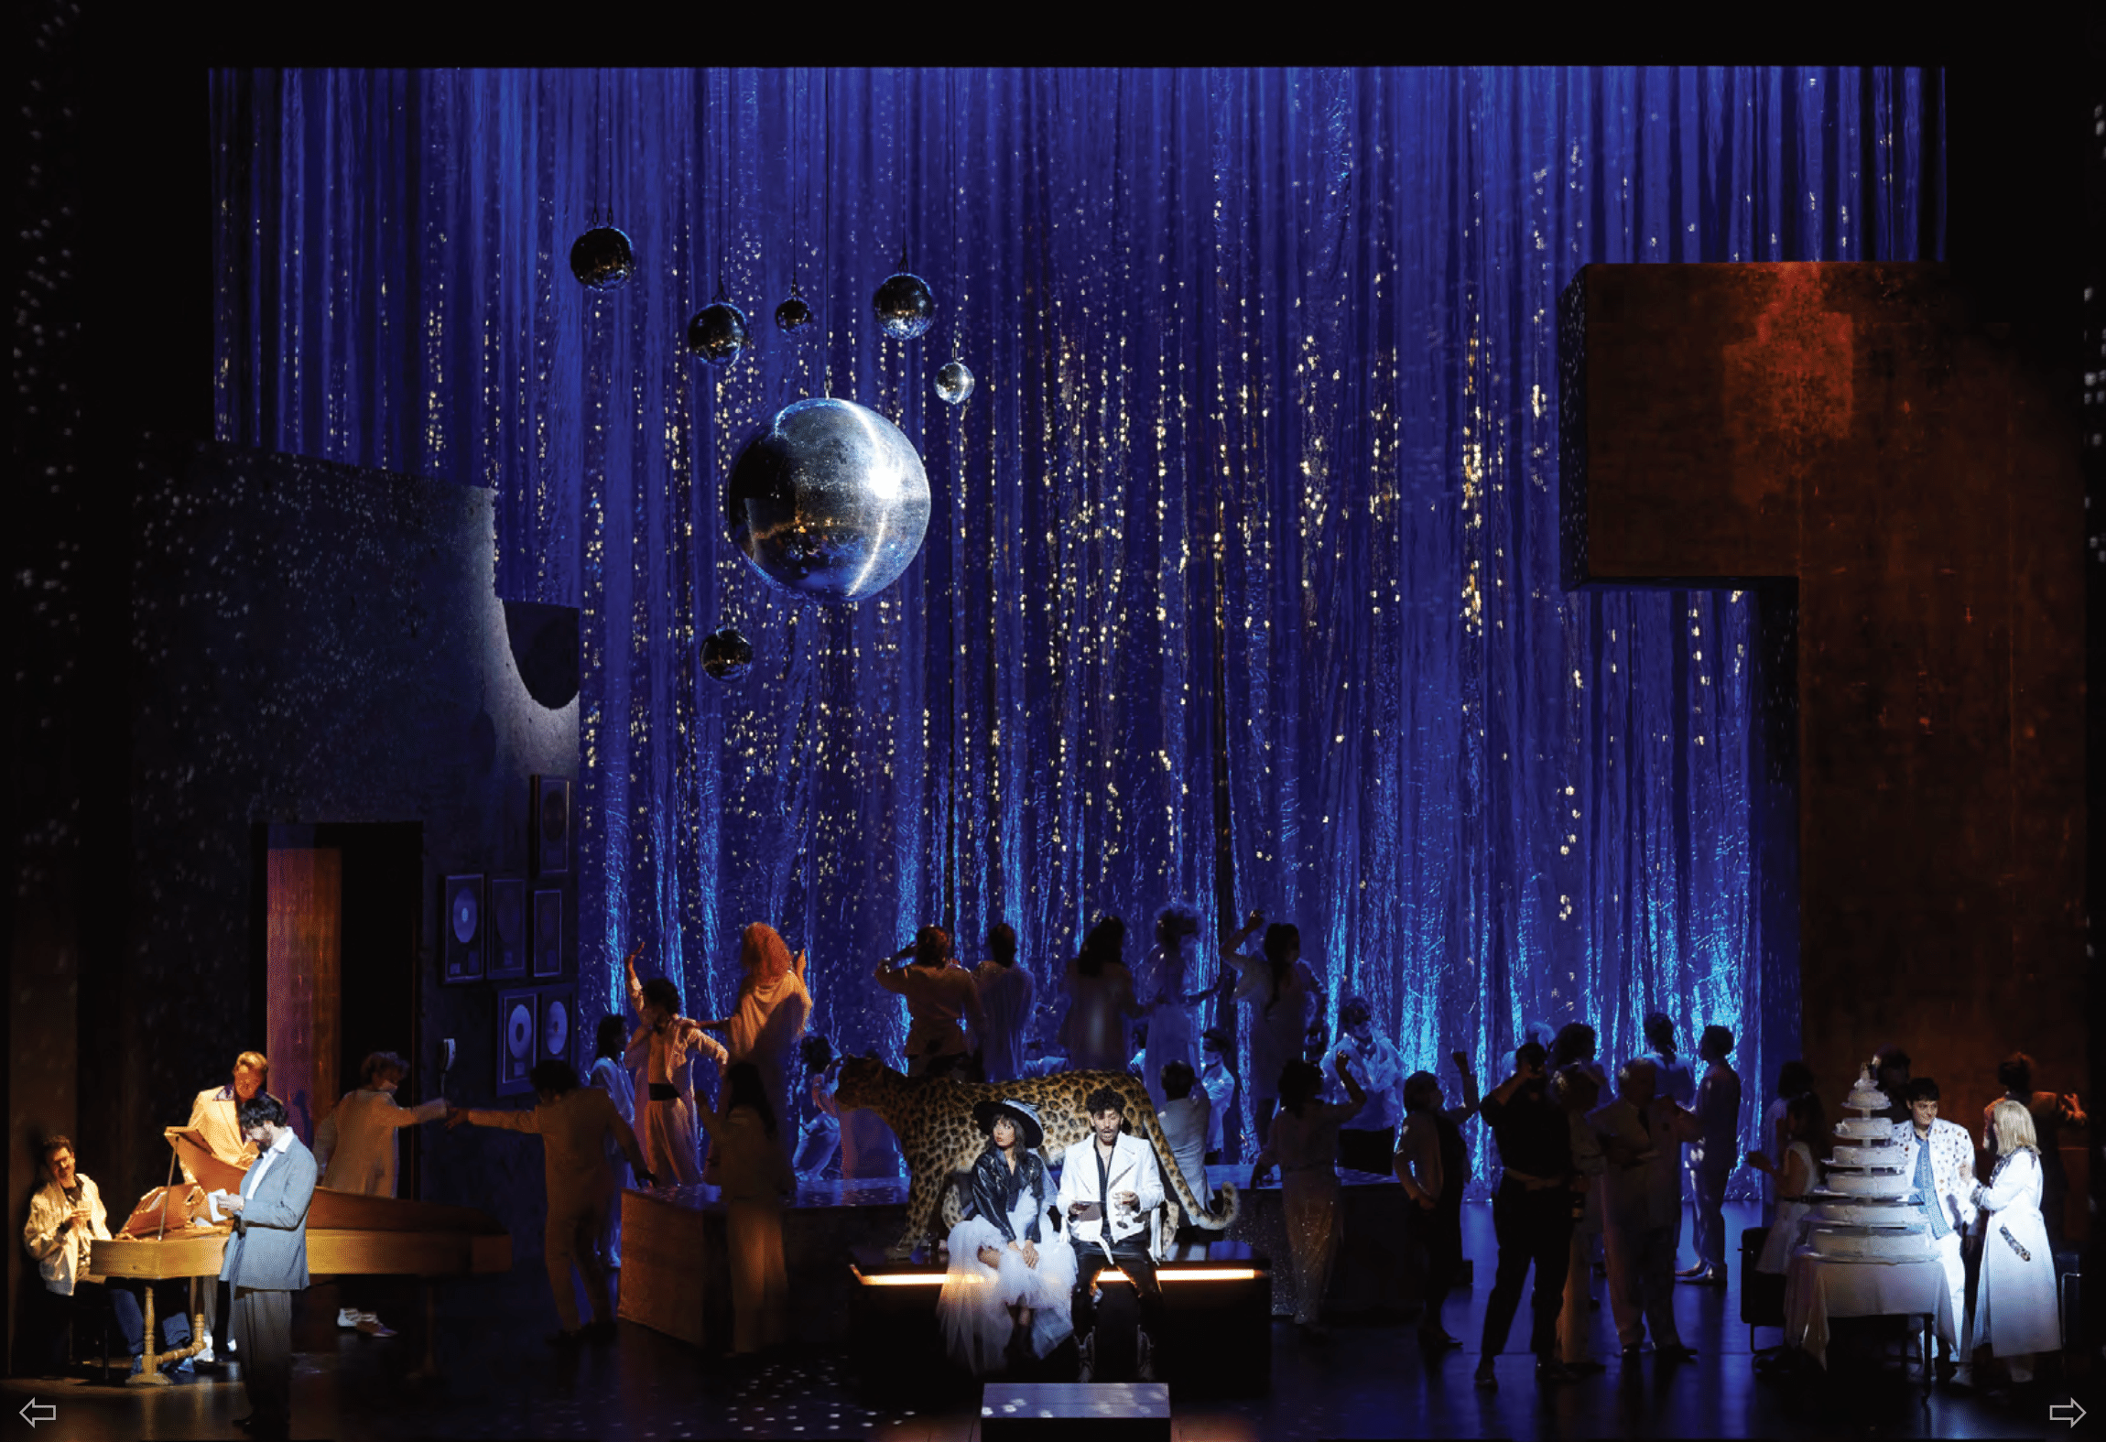



Slide 29



Slide 30


Slide 31


Slide 32
End
￼

Slide 33



Slide 34





Slide 35





Slide 36





Slide 37

史前史 在神话时代，国王和王后共同统治着一个不分昼夜的国度。 他们的女儿是帕米娜。 国王死后，他并没有将以强大的太阳圆圈为象征的权力移交给王后，而是移交给了新教徒的命令和他们的首领萨拉斯特罗。 这样就把光界和影界分开了。 然而，已故国王的妻子试图夺回她失去的统治地位，成为夜之女王。 为了消除帕米娜对她母亲的负面影响，萨拉斯特罗绑架了她。
第一幕 年轻的塔米诺王子在一次狩猎中被引诱到夜后的势力范围内，并受到怪物的威胁。 在对死亡的最大恐惧中，他失去了知觉。 夜后的三位女士正在为昏迷的青年争论不休。 捕鸟人帕帕吉诺告诉苏醒的王子他在哪里。 三位女士代表王后送给塔米诺一张国王女儿帕米娜的照片，他立即疯狂地爱上了她。 女王试图利用这种爱从萨拉斯特罗夺回帕米娜和她强大的太阳圈。 塔米诺决心从萨拉斯特罗的暴力行为中拯救帕米娜。 帕帕吉诺被选中陪伴他。 两人都配备了魔法乐器、长笛和钟琴。 三个男孩要陪他们一路好精神。 与此同时，帕米娜正试图逃离萨拉斯特罗的领地，因为奴隶监工莫诺斯塔托斯想对她施暴。 但帕帕吉诺在寻找塔米诺时遇到了她，他告诉帕米娜塔米诺的爱。 他们一起逃走。 在神庙门口会见同修的发言人后，塔米诺开始怀疑萨拉斯特罗的邪恶意图。 在他的不确定中，他求助于无形的更高力量，并第一次体验到他的长笛的魔力。 帕米娜和帕帕吉诺的逃跑因萨拉斯特罗的到来而受阻。 但帕米娜决定告诉萨拉斯特罗真相。 她和塔米诺相遇。 Sarastro 决定带 Tamino 和 Papageno 去考试圣殿。 帕米娜作为一个女人仍然被排除在外。
第二幕 萨拉斯特罗请求同修们同意让塔米诺进入神殿，同时宣布他计划将他嫁给帕米娜。 作为第一个测试，塔米诺和帕帕吉诺被赋予了绝对的发言权，这对帕帕吉诺来说几乎是不可能的。 夜之女王发现萨拉斯特罗挫败了她的计划。 她入侵神庙并告诉帕米娜杀死萨拉斯特罗。 然而，萨拉斯特罗以人道和宽恕来对抗王后复仇的渴望。 三个男孩把在进入神殿之前从他们身上拿走的魔法仪器带回给塔米诺和帕帕吉诺。 帕米娜无法理解塔米诺的沉默，怀疑他的爱。 她决定自杀，但在最后一刻被三个男孩阻止了。 这对恋人终于在水火神殿一起度过了关键的考验。 与此同时，帕帕吉诺也想自杀，因为他好不容易找到的帕帕吉诺被抢走了。 在这里，三个男孩也以救援者的身份出现。 莫诺斯塔托斯与夜之女王结盟。 但是他们的攻击被挫败了。 太阳驱散黑暗。 与黑夜女王一起，萨拉斯特罗可以将强大的太阳圈移交给新的统治夫妇塔米诺和帕米娜。

Slide 38

男人是由一个会思考和幻想的脑袋、一颗充满爱和失望的心、一个饥饿而饱满的胃、一个有目的和漫无目的的性冲动组成的。 因此，其他人希望将“魔笛”视为一出粗俗的民间戏剧，指出帕帕吉诺的笑话和他直接的重要潜力。 但实际上，它是关于克服我们世界中以夜之女王和萨拉斯特罗为代表的伟大二元论，通过艺术和爱来克服，魔笛成为象征。 而这支魔笛的范围从帕帕吉诺口哨的滑稽声音到火水排练中橡树根部的笛声。
EVERDING：任何转换中断都是致命的。 这件作品流动。 场景紧随其后。 中间只有一个停顿。 舞台和房间的不断变化同时具有魔力，是作品奇妙部分的一部分。
KONERMANN：除了光和颜色，你还为这两个世界分配了特定的建筑形式。 BER N D T：取自 Schinkel 的最后一张照片，一种轻型金字塔，即 Sarastro 世界的三角形和金字塔形状。 对于夜之女王的世界，冲天炉或托勒密球体，半圆，在反射时变成一个圆，一个宇宙。 这种形式也反复出现，例如，在管弦乐坑的安排中。 EVERDING：夜晚是一种强大而可怕的东西，也许是可怕的，就像音乐一样，它会让你被它的魅力所吸引。 KONERMANN：所以我们有 Orphic-Romantic 元素、音乐，然后是理性-古典元素、灯光和建筑。 EVERDING：陷入夜晚=坏和白天=好的二元论是错误的，但正如我所说，这种极性和它们之间的斗争首先让工作变得令人兴奋。 这并非没有理由成为世界上最著名、最成功和表演最多的作品。 KONERMANN：所以《魔笛》不是一部厌恶女性的作品？ 永远：为什么？ 因为里面出现了非常具体的语录？ “女人做的少，话多/男人要引导你的心/保护自己免受女人的把戏？”这就是为什么我不能否认整部戏。 而且三位女士真的不是天使。 但相比之下，男性世界是什么样的呢？ 莫诺斯塔托斯，或者萨拉斯特罗，将帕米娜纳入自己的控制之下呢？ 不，恰恰相反：“男人和女人，女人和男人，向神灵伸出手”——这就是魔笛的最终信息和秘密。 但到那时还有很长的路要走。 这就是故事。 KONERMANN：早在 1984 年，您就谈到了对立原则的重聚…… EVERDING：您看，《魔笛》的要求比通常认为的要绝对得多。 所有这些启动和测试、沉默和所有这些大惊小怪最终只有一个目标：真相，只有真相。 放下一切。 这就是塔米诺和帕米娜应该学习的：说真话，只说真话。 – 帕米娜不是该剧的真正女主角吗，她表现出勇气和主权，并牵着塔米诺的手，将母亲黑暗的报复情绪和父权制男性协会僵化的治安政治抛在脑后？ 在《魔笛》中展示了这种男女两极的真理对话。 帕米娜和伊菲革尼亚一样在那里。 在她痛苦的时刻，她只向真相投降。
KONERMANN：这是一次真正的发展，一次文化飞跃。 EVERDING：夜之女王和Sarastro也在移动。 这是我们的希望。 第一幕结束时，年轻女子帕米娜是唯一一个站在神庙前的人。 但是，牧师协会的负责人萨拉斯特罗转过身，感受到了以女人的形式留在房间里的紧张、要求和问题。 然而，在乐曲的结尾，在所有测试都通过之后，塔米诺和帕米娜在神庙中团聚，并由萨拉斯特罗赠予强大的太阳圆圈，这是精神和生命的象征。 萨拉斯特罗退位。 这就是为什么夜之女王也可以放下她的要求和她的敌意。 全新的事物开始了。 但是塔米诺和帕米娜经历了这场冲突。 这在消防水测试中的颜色分配中再次变得清晰。 他们可以通过，因为他们有魔笛。 他们不断证明自己，因为他们可以在魔笛的帮助下赴汤蹈火，并在那里保持勇气。 这就是为什么《魔笛》希望我们有勇气忍受并度过难关
KONERMANN：Everding 先生，您已经无数次上演了《魔笛》。 这项工作还有什么吸引你的地方？
EVERDING：为了真正了解 »The Magic Flute«，我至少要经常上演它两倍。 我还是不够了解她。 对待作品往往会产生这样的谬误：这是思想剧、奉献剧、共济会或人道主义的介绍。 但这项工作更进一步，它更复杂，也更世俗。 这是一个非常人性化的作品。 毕竟，男人是由一个会思考和幻想的脑袋、一颗充满爱和失望的心、一个饥饿而饱满的胃、一个有目的和漫无目的的性冲动组成的。 因此，其他人希望将“魔笛”视为一出粗俗的民间戏剧，指出帕帕吉诺的笑话和他直接的重要潜力。 但实际上，它是关于克服我们世界中以夜之女王和萨拉斯特罗为代表的伟大二元论，通过艺术和爱来克服，魔笛成为象征。 而这支魔笛的范围从帕帕吉诺口哨的滑稽声音到火水排练中橡树根部的笛声。
KONERMANN：但是在三维舞台空间中的实施必须重新发明......
BER N D T：首先，风景空间必须通过建筑交错从这些二维模板创建，再加上什么要雕塑什么不要，空间中的东西是如何布置的问题——或者你选择错视- l'oeil 绘画，然后使用光线使它们看起来像塑料； 最后，非常重要的框架问题，这在辛克尔的画作中并不总是那么明显，尤其是在十二种不同装饰的过程中，其中一些是重复的。 所以我选择了一个移动性很强的街头舞台，它与布景和可移动的背景一起使用，可以快速进出

Slide 39

即使在今天，辛克尔的第一个真正完成的装饰——早期的作品仍然是未见天日的草稿——即莫扎特 1816 年的《魔笛》，也被证明是他最好的。 辛克尔在 1813 年写给伊夫兰的求职信中承认：»如果我能在这个部门工作，为了公众的乐趣和教育，我会很高兴 [戏剧绘画，即。 R.] 可以尽我所能。« 这一古典理想在这些莫扎特上演次数最多的歌剧中得到了完美的体现。 埃及艺术和建筑，Schikaneder 在他的舞台指导中简单地将其命名为遥远童话世界的同义词，成为 Schinkel 绘画视野中的美学基础，但不是在考古重建的意义上，而是作为人类秩序原则，作为层次结构世界的象征形式。 尼罗河之地通过拿破仑的征战重新出现在欧洲人的意识中，辛克尔已经熟知法国人维万特·德农从他的立体模型时代开始描绘的埃及形象，并以此为刺激，形成了一个完全独特的意象，反复混合与其他印象和过于象征性的关系增加了重要性。 《魔笛》的开篇场景向辛克尔展示了一座阴森森的神庙，洞穴屋顶下有柱状的有翼恶魔，这显然让人联想到今天斯洛文尼亚的普雷贾马城堡的位置，辛克尔也曾描述和描绘过它。 在背景中，非凡的星空穹顶已经在闪耀，在第二张图片中，它在夜之女王的月亮宝座上方拱起。 但是，这个由双排恒星组成的四分之一球体真的形成了一个拱顶吗？ 难道他们宁愿提供一个球体的视图，他们是否将观众吸引到球体的一部分的空间中，或者当他们抬头看球体的四分之一时，他们是否将他放在离场景一定距离的地方，星星呢？以凹形或凸形结构出现？ 正是由于这种距离和接近之间的张力，这种建筑自然的魔力才得以产生。 观众被夜行女王的力量所吸引，同时警告她的恶魔本性。 3 4 3 5 对称顺序支配了大部分图像，包括三个寺庙大门，它们被理解为萨拉斯特罗宫殿的入口。 令人厌恶的，就像陌生人的屏障，建筑很重，大门的左边是一个男性形象，代表智慧，中间是奥西里斯雕像，代表智慧，右边是一只山羊，代表自然神殿。 然而，在建筑物上方，有一个几乎是天堂般的自然环境，有棕榈林，阳光普照，与夜行女王的贫瘠岩石世界相对应。 背景是一座冒着烟的火山，非常不像埃及，实际上可能受惠于亚历山大·冯·洪堡 (Alexander von Humboldt) 的一幅南美洲素描。 然后，这种自然主导了第二幕的开场画面，这是唯一没有主导建筑元素的画面。 但在这里，尽管没有镜像平等，但对称的性质，即建筑秩序，也适合。 峡谷左右两棵占主导地位的棕榈树向一座寺庙塔倾斜，这座塔在山脚下的一座小寺庙建筑群中重现，可能是从南美洲借来的。 这片热带森林的茂盛表明太阳赋予生命的力量是萨拉斯特罗王国的象征。 辛克尔没有选择对称结构，而是选择了在沉重的石梁下带有木乃伊形象的实心柱子的角度透视作为考试路线，从而同时刻画了考生混乱的心理状况。 火与水测试的图像遵循相同的不对称原则：由塔架和强大的柱子组成的强大的灰色屏障从天然岩石中生长出来。 一座寺庙庭院在其上方闪耀着光芒，就像一盏希望的灯塔。 一个倾斜的楼梯向下通向元素肆虐的审判大锅。 在右边，火从一个像熔岩一样的岩石洞穴中喷出，在中间，一股水流从第二个洞穴中流出。 一整排狮身人面像守护着可怕的元素。 然而，经典的比例再次主导了最后的场景：通过装饰着人物的大门，我们可以看到一个巨大的神庙庭院，奥西里斯坐在中央，两只公羊伴随着他，在他身后是一个由方尖碑和塔组成的秩序井然的神庙建筑群，四周绿树成荫。 然而，最重要的是，金字塔侧面的辐射三角形，太阳黄色，仿佛在发光，明亮开明，经过建筑改造，与女王的星空穹顶相对应：正是由于这种距离和接近之间的张力，这种建筑自然的魔力才得以产生。 观众被夜行女王的力量所吸引，同时警告她的恶魔本性。

Slide 40

当 Seti 和 Amedes 休息并互相交谈了一个小时后，Amedes 第一个站起来对 Seti 说：我的孩子，看看我们进来的北边那扇门，以及我们可以再次返回的地方； 但到了早上，您还会看到另一扇门，通往一条与仍然对您关闭的蜡烛拱门基础平行的路径。 [...] 当 Seti 正要四处走动时，一个铭文引起了他的注意，用黑色字母写在一块非常白色的大理石上，以正面的形式镶嵌在蜡烛拱门的檐口上，该拱门构成了这条路的入口：他在这里读到这些话：“谁独自走这条路，不回头看，将被火、水和空气净化； 如果他能克服死亡的恐惧，他将再次走出大地的怀抱，重见光明，他将有权为揭开伟大女神伊西斯的神秘面纱做好准备！”仅仅阅读这段铭文，几乎所有有勇气下到井底的人都会退缩； 只有极少数人怀着极大的好奇心和勇气踏上了这段旅程。 但是，如果有人前来要求接受启蒙，神父们似乎已经做好准备并愿意接受，只是让他写下自己的名字和愿望，然后立即给他一张启迪，让他知道他必须忍受的考验。 这位向导带他进入金字塔，带他到井边，向他展示梯级，然后自己先下去，就像阿米德斯和塞提所做的那样。 但祭司们非常肯定，铭文中提到的条款只会被罕见的勇敢者接受。 而且由于仅靠勇气并不是他们要求同修们具备的全部优点； 因此，通过这些可怕的考验，他们只承诺让候选人参加所有其他美德的非常严格的考试。 有些人认为一个人活着下到地狱，必须通过难以言喻的劳动从那里再次上来； 其他人则想象新教徒已经真正死去，虽然有人看到他们再次从死里复活，但还是会为这种变化带来的痛苦而战栗。 你也知道有些你认为非常大胆的人再也没有回来。 必须保持深深沉默的同修们让每个听说过或只读过它的人按照他们认为合适的方式来解释它。 […] 坚持自己决心的候选人首先感到惊讶的是他们步行的距离，因为他们在这个金库中走了一英里多，却没有看到任何新东西。 最后他们在右边的墙上，或者说北边，遇到了一扇小门，全是铁的，上了锁，两步开外，三名戴着头盔的人站在上面，上面是阿努比斯的头。 这三个人让俄耳甫斯有理由制造狗刻耳柏洛斯的三个脑袋，刻耳柏洛斯让每个人都下地狱，但没有人再出来。 因为这三个人中的一个实际上对候选人说：我们站在这里不是为了阻止你； 当众神给你勇气时，你会继续这样做。
但如果您不幸原路返回，我们会在返回途中拦住您。 你还能回头； 但是再过一会儿，你永远无法离开这些地方，除非你立刻按照你前面要走的路出去，不转头也不向后退。 如果这最后一句话没有动摇候选人，那三个人就让他过去，远远地跟在他后面。 但是他的第一个向导离开了他，走进了小门。 片刻之后，候选人看到，在他路径的尽头，有一丝非常微弱、非常活跃的火焰，刚刚开始。 塞托斯加倍地走近。 这条路在这里结束，遇到一个长宽都超过一百英尺的拱形房间。 当你进来的时候，左右两边是两个柴堆，或者更确切地说是两个堆，各种原木彼此非常靠近地直立着，周围是阿拉伯香脂树、埃及刺和罗望子的树枝，三种非常柔软，芳香可燃的木材，扭曲成藤蔓状。 烟雾通过专门为此目的安装的长管排出。 但这团火焰，一直烧到穹顶，又一波又一波的落下，让它占据的整个空间，都像是一个烧红的火炉。 然后塞提在地上的两个柴堆之间发现了一个烧红的铁炉排，宽八英尺，长三十英尺。 这个格子是由菱形组成的，菱形之间只留了一个可以放脚的空间。 塞托斯很清楚他必须越过格子才能上车，他以同样的速度和注意力完成了。 历史告诉我们的大多数火的考验不过是这些。 但史家不知其所以然，或欲夸大其妙，却说某某从火焰中走过，而不是说，穿过两排火焰，某某走过烧红的烙铁，而不是说，烧红的烙铁之间穿过。

Slide 41
当塞提愉快地忍受了这次考验后，他发现再往前几步是一条五十多英尺宽的运河，从一侧通过铁栏杆进入这个地下室，从另一侧以同样的方式出去。 这条从尼罗河中引出的运河，在它流入的那一侧，还没有到铁柱之前，就发出了巨大的瀑布声，这是塞托斯用它刚刚逃出的火焰的声音发出的，使困惑。 火焰仍然发出的光，虽然明显在减弱，但向他展示了运河另一边的一个大厅，里面有台阶，最高的台阶通向黑暗。 塞提判断这就是人们必须再次重见天日的门，更重要的是，运河中通向它的道路上有两根铁栏杆，左右突出水面。 因为怕还没到对岸，火光就熄灭了，他从一些地方已经倒下的木头堆里取了火，把灯插在火苗熄灭之间的稀薄空气中，回来。 他脱下衣服披在头上，用腰带系好，腰带的两端夹在腋下，系在胸前，下到运河里，和他们一起游泳。他手里点着灯。 他迅速穿好衣服，走上面前大厅的台阶，来到一个长六英尺、宽三英尺的平台上。 底部是一座吊桥，由坚固的带子铰接，在大厅的最高台阶处被围起来； 吊桥似乎降下来迎接他。 他两边的墙都是青铜的，还有两个大轮子的轮毂也是青铜的。[…]在他面前有一扇门，上面覆盖着最白的象牙，中间有两个金色的条纹，从上面可以看出，那扇原本没有五金件的门，是两片叶子向内开的。 塞托斯把灯放在地上，尝试了两三下敲门，但没有成功，比他强壮得多的人也无法敲门。 但是门楣高出门楣约七英尺，吊桥的外侧似乎被两条结实的链条系在门楣上，还系着两个粗的抛光钢环，在阳光的照耀下这盏灯似乎是最闪耀的钻石。 应试者自然而然地把手放在上面，看看能不能用这种方法开门。 现在他开始了他最后的考验，这对于启动的想象力来说是非常难以忍受的：因为他在这些环上做的最轻微的动作就会抬起固定两个轮子的螺栓，现在它们会折断悬挂在车轮上的巨大重量他们的锁链开始四处乱窜，产生了各种非常可怕的效果。 吊桥朝门口的一侧升起，让考生只有一个选择，要么违反规定跳上台阶往回走，要么紧紧抓住吊环。 但是门楣随着悬垂的候选人而升起； 灯开始在吊桥上翻倒，吊桥很快就转向了，在两个轮子发出的最可怕的噪音中，他连一盏灯也没有了，噪音是如此之大，即使是最大胆的人也会相信有一百台由关于他的铁或矿石。 这个动作持续了将近一分钟，将候选人抬高了四分之一圈。 然而，为了让轮子可以在这个高度移动的上门槛不会因为自身重量和候选人的重量而再次掉得太快，这个门槛用绳子固定，绳子在许多滑轮上三分之一用锡翼固定的轮子可以阻止坠落并防止候选人受到伤害。 然而与此同时，这个轮子正对着他，在象牙门上方的一大片空旷空间里，它的转动将空气猛烈地推向他。 当候选人再次回到机器接他的地方时； 象牙门的两扇翼随即打开，露出一个被明亮的日光照亮的地方，如果是晚上，则被灯光照亮。

Slide 42


埃及作为艺术史的背景并不陌生。 这个场景是基于圣经材料，特别是旧约材料（摩西，埃及的以色列人，约瑟夫的传说），另一方面是古代历史材料（如凯撒和克​​利奥帕特拉）。 但这从来都不是关于处理古埃及文化的细节，而只是关于附属品：金字塔、神庙、方尖碑和狮身人面像只不过是景观标志。 直到 18 世纪末，埃及几乎没有被“发现”为一个异国情调的地方，因为异国情调总是表达欧洲人对梦想中的异国幸福生活的向往，在这里想象并融入自己的文化。 在中国风、土耳其主义、具有“高贵的野蛮人”角色的印度时尚、塔希提岛（或奥塔黑提岛）的形象中，可以确定旨在通过模仿丰富自己文化的投射。 埃及鲜为人知，无法从中借鉴任何东西或将其融入装饰艺术。 在艺术史上，与埃及打交道是一种偶然现象，在 1800 年之前从未成功地建立起像埃及时尚这样的东西。 诚然，尤其是在罗马，当古物被重新发现时，埃及的古迹屡屡遇到并受到重视。 16 世纪末在罗马竖立的几座埃及方尖碑非常壮观——特别值得一提的是圣彼得广场上的方尖碑，它于 1586 年以巨大的技术努力竖立起来。 方尖碑、金字塔和狮身人面像也进入了文艺复兴时期设计的准则，但更多是作为希腊罗马环境中古代元素的延伸，而不是作为独立文化的典范。 直到 1760 年左右，皮拉内西出于对洛可可风格的不满和对古典主义思想（例如温克尔曼的）的严厉辩护，才发展出一种基本上源自埃及和伊特鲁里亚装饰的新风格，他有效地发表在他的桌面作品“Diverse Maniere”。 （事实上​​这与德国所谓的“狂飙突进”同时发生，显示了欧洲比例的无意识知识历史暗流。）西班牙台阶上备受争议的“Caffè degli Inglesi”，根据他的设计绘制, 可以被视为他的想法的一个典型例子，一家主要由外国艺术家光顾的咖啡馆，莫扎特在 1770 年逗留罗马期间可能也去过
真正的埃及时尚直到 1800 年后才出现，它可能需要像拿破仑的埃及战役这样的当代动力，以及埃及图案与帝国（和摄政）风格融合的可能性。 它与 19 世纪东方主义的结合为它赋予了全新的印记。 Karl Friedrich Schinkel（1816 年）和 Simon Quaglio（1818 年，慕尼黑）为“魔笛”制作的舞台布景以大量印版出版，对其传播具有最重要的意义。 撇开艺术领域不谈，当然还有文化历史的另一个方面邀请人们参与埃及文化。 这是——通过 18 世纪希腊化历史学家的研究传达的——与古埃及谜团的对抗。 一方面，这应该导致科学的埃及学，另一方面，它应该与神秘盟约的新形式联系起来。 1731 年，阿贝·让·特拉松 (Abbé Jean Terrasson) 出版了他的历史小说《塞托斯》(Sethos) 时，他给小说加上了副标题“从希腊手稿翻译而来”，以引起人们对其希腊文化来源的关注。 但此时出现的“秘密社团”，如共济会，着迷地发现这里呈现的埃及神秘事件与他们自己的神秘传说、他们的象征作品和他们的仪式细节有过多的相似之处。 （对于那些本身渴望神秘知识的教派，例如泛十字会，他们不仅从事象征性的工作，而且还想深入了解“自然的奥秘”，因此对占星术、炼金术和魔法持开放态度，可能仍然有更多的“知识”。
莫扎特本人是否读过 »Sethos« 小说（它出现在 1777/78 年由 Matthias Claudius 翻译成德语，标题为 »History of Egyptian King Setos«）尚未得到证实。 诚然，他曾多次直接接触它，第一次是在他为 Tobias Philipp von Gebler（1777-80 年）的戏剧“Thamos, König von Egypten”创作互动音乐时，该剧是“Sethos”的舞台版“ 小说。 莫扎特于 1784 年 12 月在维也纳加入共济会，从 1785 年起，盖布勒本人成为莫扎特会所“Zur Kronente Hoffnung”的主席。 莫扎特在包厢里经历过：许多风土人情与《塞托斯》小说中描述的很相似。 维也纳共济会的主要人物伊格纳兹·冯·博恩 (Ignaz von Born) 当时写了一篇长文《论埃及人的秘密》，发表在 1784 年的《Journal für Freymaurer》创刊号上（第 15-132 页）。 这篇文章偶尔被引用为《魔笛》的来源，就像 Ignaz von Born 也被称为萨拉斯特罗的“原型”一样，但两者都不尽如人意。 »Sethos« 小说本身可以证明是 »Magic Flute« 剧本的来源，不仅通过大量的对应关系，而且通过字面改编。 即使有人假设莫扎特本人在这部（而不仅仅是这部）剧本上（无论达到何种程度），这当然并不意味着他也使用了这部歌剧的基本模型（除了“Sethos”之外，最重要的是维兰德的自己出版了合集“Dschinnistan oder auslesene Feen- und Geistermärchen”，1786-89）——但他确实在创作中处理了它的内容，并通过他的歌剧赋予了它一种新的形式，其中埃及的神秘和自由——共济会思想共生共生。 共济会当然不是替代宗教，或者用 Lenndorf/Posner 的 Freemason Lexicon 关于其“神秘形式”的话来说：“共济会绝不想传达启示、救赎和永生，因为这曾经是神秘社会的目标，不是神奇的，看起来很神秘，而是纯粹的心理。 她不假装； 拥有秘密科学。 它取代了秘密的揭示，取代了自知，取代了不朽的神秘保证，履行了一个人至死的职责； 她对救赎的想法进行了伦理人道主义的解释。 救赎不是在超自然的、超越的事物中寻求的，而是在对命运的肯定中，在自由意志的活动中，意识到它的责任。 她不希望她的门徒获得永生，她只是象征性地表达了人类的希望。共济会的宗旨无非就是“人类的教育”或“人类的提升”。 严格来说，他们如此雄辩的“秘密”在于一项旨在导致这种人性的象征性工作的“内在体验”：共济会在公共宣传方面效果不佳，但“秘密”地致力于其成员的自我教育

Slide 43
然而，对于 18 世纪的专制国家，共济会提出了巨大的挑战。毕竟，它的形式是道德和知识精英的兄弟情谊，其中社会发展的重要需求被期待：自由权利的道德实践，践行人性，践行宽容和社会义务。 当然，如此高的要求并没有完全实现，但会所也是平等的集会，既没有贵族特权，也没有其他等级制度。 自由、平等和博爱的口号在这里被大胆预期，尤其是维也纳分会会毫不掩饰地谈论他们的“民主宪法”。 （事实上​​，他们的对手的各种阴谋论都是由此衍生出来的，尤其是与法国大革命有关的阴谋论，这是可以理解的，因为这个秘密社团对外人来说是不透明的（亵渎神明），但在这件事上是完全没有道理的。）然而，金字塔结构与专制国家的内在矛盾被缓和了，因为即使是执政的王子本身也是分会的成员。 共济会的抱负与政治实践之间的紧张关系可能导致这在“魔笛”中以萨拉斯特罗的矛盾形象生动地描绘出来。 因为这里（在第一幕中）出现了一位统治者，即使在专制主义时代，他也使用不寻常的盛况（乘坐狮子拉的战车到达和欢呼的合唱团）、滥用权力和专制统治（暴力抢劫帕米娜） , 对 Monostatos 的愤世嫉俗的惩罚) 结合在他身上, 也是一个奴隶主, 所以表现与共济会的人的形象形成鲜明对比。 另一方面，在第二幕中，他表现为一个具有共济会会所所有特征的祭司集会的首席祭司。 在这次集会中，他只是排在首位：他可以提议让塔米诺加入联盟，但他必须让教士们相信他适合。 塔米诺是王子的事实在这里还不够。 只有谦虚的智慧 »不仅如此 – 他是一个人！« 能够消除一些牧师对允许塔米诺参加决定性考试的疑虑。 尽管萨拉斯特罗看起来像一位世俗的王子，但他却有着温和的美化，充满智慧，并且在同修圈子中乐于助人。 Schikaneder 和 Mozart 都是共济会会员，他们无法更清楚地说明自我教育以实现全面人性的任务：即使是那些在会所中获得最高学位的人也远未实现他们的目标。 他必须继续工作，始终践行宽容、社会责任、实现人权并帮助他们掌权
只有当萨拉斯特罗的两个方面形成鲜明对比时，这个项目创造的革命性乌托邦才会变得清晰。 萨拉斯特罗仍然需要走很长的路来完善自己，这是（也是在共济会意义上）这部作品的基本陈述之一。 （不幸的是，许多作品都模糊了萨拉斯特罗的双重面貌，他将自己表现为一个探索者，而赞成一个明智的理想人物，顺便说一下，他对莫扎特的歌剧戏剧完全陌生。）没错，《魔笛》穿着童话歌剧的形式，但他们的共济会参考是显而易见的。 童话形式可以完全自由地展示以前从未展示过的东西。 充满异国情调的埃及布景、迷人的动作，同时能够展现出最壮观的戏剧效果，使这部作品获得了所有社会阶层的全神贯注，但莫扎特多次在信中明确表示，他是不关心奇观，而是更深层次的事情 理解情节及其音乐发展：“但我最喜欢的。 很高兴，无声的掌声« – 他于 1791 年 10 月 7 日写信给他的妻子。 Papageno 的角色绝不仅仅是对第一个亲自扮演这个角色的戏剧导演 Schikaneder 的让步，也不仅仅是对郊区剧院的 Singspiel 传统的让步。 尽管这个天性简单的男孩被赋予了与塔米诺相似的道路，但他未能通过第一个测试、保密和胆小。 （为此，在维也纳的旅馆中也有一个令人印象深刻的模型。）虽然他被禁止进入同修的道路，但他的命运也导致了到达死亡之门的考验（并且他在帮助下掌握了三个男孩中的一个）。 他也得到了回报——有了 Papagena，就像 Tamino 和 Pamina 在一起一样。 因此，很明显，“启蒙者”只是以一种更有意识的方式远离人们，被智慧启发，而不能为自己要求任何其他的、特殊的命运
事实上，帕米娜也以一种非常不可预见的方式参加了塔米诺的测试，并最终被接纳为“入门者”的圈子，在我看来，这并不是对通常的歌剧戏剧的让步 7 6 7 7 与它的想法是“高”和“低”。« 夫妻和夫妻的幸福结果，但具有概念上神秘的含义。 共济会作为“兄弟会”运作，女性无法参与，但这恰恰是 18 世纪末在世俗公众中反复讨论的问题之一，而且在很大程度上不为外人所理解。 维兰德在 »Teutschen Merkur« (1785) 中处理了这个主题，赫尔德在 »Adrastea« 的第 8 篇中处理了这个主题。 有类似于共济会的孤立命令，其中也接纳女性，偶尔也有所谓的“收养”或姐妹会所，因为它们在法国共济会中也有自己的仪式。 （总而言之，这仍然是共济会历史上研究较少的领域。）这也是维也纳的一个话题，在那里以不同寻常的开放程度讨论了共济会——乔治福斯特在他的访问中生动地报道了这一点去图恩伯爵夫人的沙龙。 这个关于女性的问题的答案是微不足道的，而且并非没有尴尬。 我们在“魔笛”的厌恶女性的陈述中再次以一种故意粗暴的方式发现了它，这里是从一些牧师的嘴里说出来的。 但同样快，甚至在真正的水火考验之前（没有萨拉斯特罗的干预）它突然说：“当我们再次见到你时真幸运，很高兴手牵手进入神殿。 一个不回避黑夜和死亡的女人是值得的，将被启蒙。«童话剧允许这样的更正，这也被特意交给当代共济会讨论（此外，埃及的神秘人物也知道一些寺庙的女祭司任务）。 歌剧的结尾是塔米诺和帕米娜，两人都打扮成牧师，最后的牧师合唱也是男女合唱。 »《魔笛》不争辩，它描绘，但这种简洁主义就像家书里的诗句，送给小屋里的兄弟们。
莫扎特和席卡内德的歌剧不“涉及”共济会，也不涉及埃及之谜，后者在许多外在特征上与共济会非常相似。 但她吸收了他们的形象、习俗和特点，甚至从内部批判的意义上纠正了他们。 如果共济会的象征结构所依托的三大支柱被命名为智慧、力量和美丽，那么《魔笛》的三座神殿则根据最初的舞台方向被命名为“智慧神殿-理性-自然”。标题为，为人类建造住宅的真正更坚实的条件。 这种批判态度也反映在萨拉斯特罗作为世俗王子与智者中的智者之间存在问题的差异上，同时可能是对 1790 年左右维也纳旅馆状况的“兄弟般”的回应。 因为在十年前经历了如此迅速和积极的上升的分会，对约瑟夫二世皇帝的共济会专利（1785 年）深感不安。 皇帝的任意重组和或多或少明确的警察监督导致不信任，纠纷，辞职和辞职。 从法国大革命开始的怀疑和间谍活动完成了剩下的工作。
现在属于一个分会是再合适不过了。 但莫扎特不仅坚持自己的立场，而且还公开宣称自己是共济会成员。 在他最后完成的作品《小共济会大合唱》（KV 623）中，他告诫他的同伴们要克服“嫉妒、贪婪、诽谤”，恢复早先的和谐，反思实际目标。 这听起来像是对萨拉斯特罗的提醒，它说：“这位神灵的全能并不依赖于喧嚣、辉煌和虚张声势，不，它悄悄地称量和祝福人类。”1791 年的政治形势也是对共济会的人道主义目标是众所周知的。 这部歌剧的早期作品非常精确地遵循剧本的舞台方向，被理解为对政治局势的寓言解释。 但很快，一种普遍的人道主义情绪就盛行起来，在这种情绪中，对黑夜与光明、邪恶与善良的粗暴并置的仔细区分不得不让位。 辛克尔在美学上大胆、童话般浪漫的概念无疑是划时代的。 但当继任者越来越多地向一种不朽的东方主义致敬时，它也被误解了，而在这种东方主义中，歌剧的启发性内容往往会丢失。 19世纪上半叶，共济会在德国许多州（尤其是德国南部）和奥地利被取缔，因此现场不得不中和。 埃及时尚提供了最好的选择。 虽然“魔笛”最初使用某些平行形式的共济会和埃及神秘作为一个共同的形象，但它现在无意中帮助为埃及时尚铺平了道路，这种时尚在 19 世纪变得如此占主导地位，以至于它强调共济会的具体方面受到威胁完全黯然失色。 她觉得自己就像魔法师的学徒，再也不知道如何驯服他召唤的灵魂。

Slide 44

“莫扎特最伟大的作品仍然是《魔笛》，”贝多芬说。 剧本实现了他对表面绝对性的假设：“它必须是道德的、令人振奋的。” ’《魔笛》向他许诺了《费德里奥》。 最初在那里被讲述的人性化身躺在莱昂诺尔的脚下，成为一个未被认出的囚犯； 他在最狭窄的地牢中的无能为力需要从她那里突破到宇宙。 Leonore 想要帮助她丈夫的私下冲动被绝对的命令激起，并扩展到包括整个世界：“无论你是谁，我都想拯救你。”魔笛«-分离人类/怪物的灭亡； 不是命令自己的太阳的光线驱散地牢 - 夜晚。 光完全来自于想法的突然闪电般的跳跃，在 Leonore 的决定中，“你”和“我”以最高的普遍性将那些留给自己设备的个体短路。 但是自我与每个受苦者的团结在世界上创造了一个新的裂痕：莱奥诺雷的希望愿景以同样的象征性严厉（D小调/ E大调）来对抗皮萨罗的暴虐暴行，就像萨拉斯特罗的宽恕之歌对抗女王的报复一样咏叹调。 制度权力现在更像是一个险恶的阴谋，一个反对它的阴谋，作为光明未来的救赎。 《魔笛》中摩尼教式的自以为是，并没有被费德里奥所平息，而是被强化为对现实的最后审判，检察官和法官将成为审判的主体。 然而，救赎本身已经在悲情和具体中奇妙地成长，因为它不再存在于入门者的知识垄断中，存在于人类教育者对权力的要求中，而是存在于对不公正说不的内心的确定性中。 你的行为叫做抵抗。 贝多芬也从《魔笛》中预示的《魔笛》中找到了这样的飞跃。
劫夫救劫，冥夫救妻，是戏曲最古老的寓言和构想。 显然，莫扎特在他的 Singspiel 剧本中采用了 Orpheus 方案：Belmonte 应该从囚禁中绑架 Konstanze，Tamino Pamina。但是当童谣中的 Orpheus 词在恐怖之门响起时，»我们走过语气/欢快地度过死亡的黑夜«，像假释一样领衔二重唱的不再是塔米诺，而是帕米娜。 与男性启蒙、男性解放女性的官方寓言相反，一种新的、秘密的行动盛行：被拯救者成为拯救者。 贝多芬的反抗戏剧表达了莫扎特试炼童话的秘密——从而改变了歌剧的基本格局。 贝多芬想称其为“Leonore”的英雄人物“Fidelio”是一个女人，而不是男人。 在自发性而不是更高的智慧和方向的指导下，她渴望帕米娜，而不是塔米诺。 – 莱昂诺尔称赞帕米娜的与其说是文字和行为，不如说是她的声音。 他们的风格充满流动的气息，使女人、灵魂和身体合而为一，完全呈现。 在危险的房间里，女人声音的呼吸给了我们唯一的、毫无防备的、大胆的保证，即一个圆满的结局是可能的：同意最终将超越所有的折磨和对缓刑的怀疑。 然而，Leonore 的风格继续着，不耐烦，对未来的兴奋，帕米娜伟大的朗诵弧线，第一部“魔笛”结局中主题的早期再现：“真相，即使是犯罪”的自我发现》，《主啊，我是罪人》的死亡献祭。 自我发现和死亡的提议承载着新的歌曲，新的情节。 他们扭转了危机：团结在一个新的、主观的救赎仪式中。 帕米娜发现自己的真相和帕米娜经历三场死亡的旅程在整个歌剧中交织在一起。 它们在第一个结局的那些弧线中一起开始，在第二个结局中一起结束：在那里，在年轻人的呼唤之后，“这里是恐怖之门，/痛苦和死亡降临在我身上，”女孩的声音在主导的第七个旋律中盘旋和弦，飘落寻找，然后坚定地迈向最后一段，»I will be everywhere / By your side。 / – 我自己会带领你......« 对死亡的反抗，对死亡的厌倦，之后是帕米娜与“人类真正、最好的朋友”的第三次也是最后一次会面。 现在她面对他，带着自我牺牲的武装，带着熟悉的镇定，他给出了奇迹般的见证，而不是为了逝去，而是为了那个已经决定了自己的自我的存在。 - 帕米娜 (Pamina) 的最后一段“段落”仪式将很难破译，因为她的话语简单，她思想年轻的自我意识，她的歌声透明——如果不仅是她的继任者莱奥诺雷，还有她的前任伊菲吉都来了她的帮助：这一位具有语言发展的优雅精神天赋，就像那些在音乐中具有凝聚力、物质化的表现力一样。 只有三位一体的伊菲格尼亚/帕米娜/莱昂诺尔将女性作为救世主明显地置于德国古典主义的中间，怀疑人类的自由必须保持欺骗性，尽管她的意思是人是主体，但主体是男人。 只有女性人物才能教会歌德、莫扎特、贝多芬承认自主权不允许选择英雄，而只能选择最弱的生物作为起点和支持：自决不是排他性的，而是空洞的救赎形式。

